Slide 1
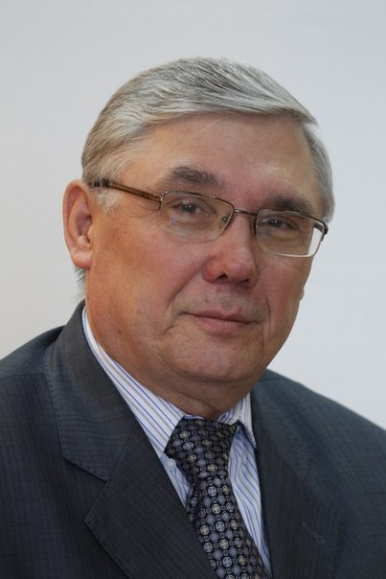
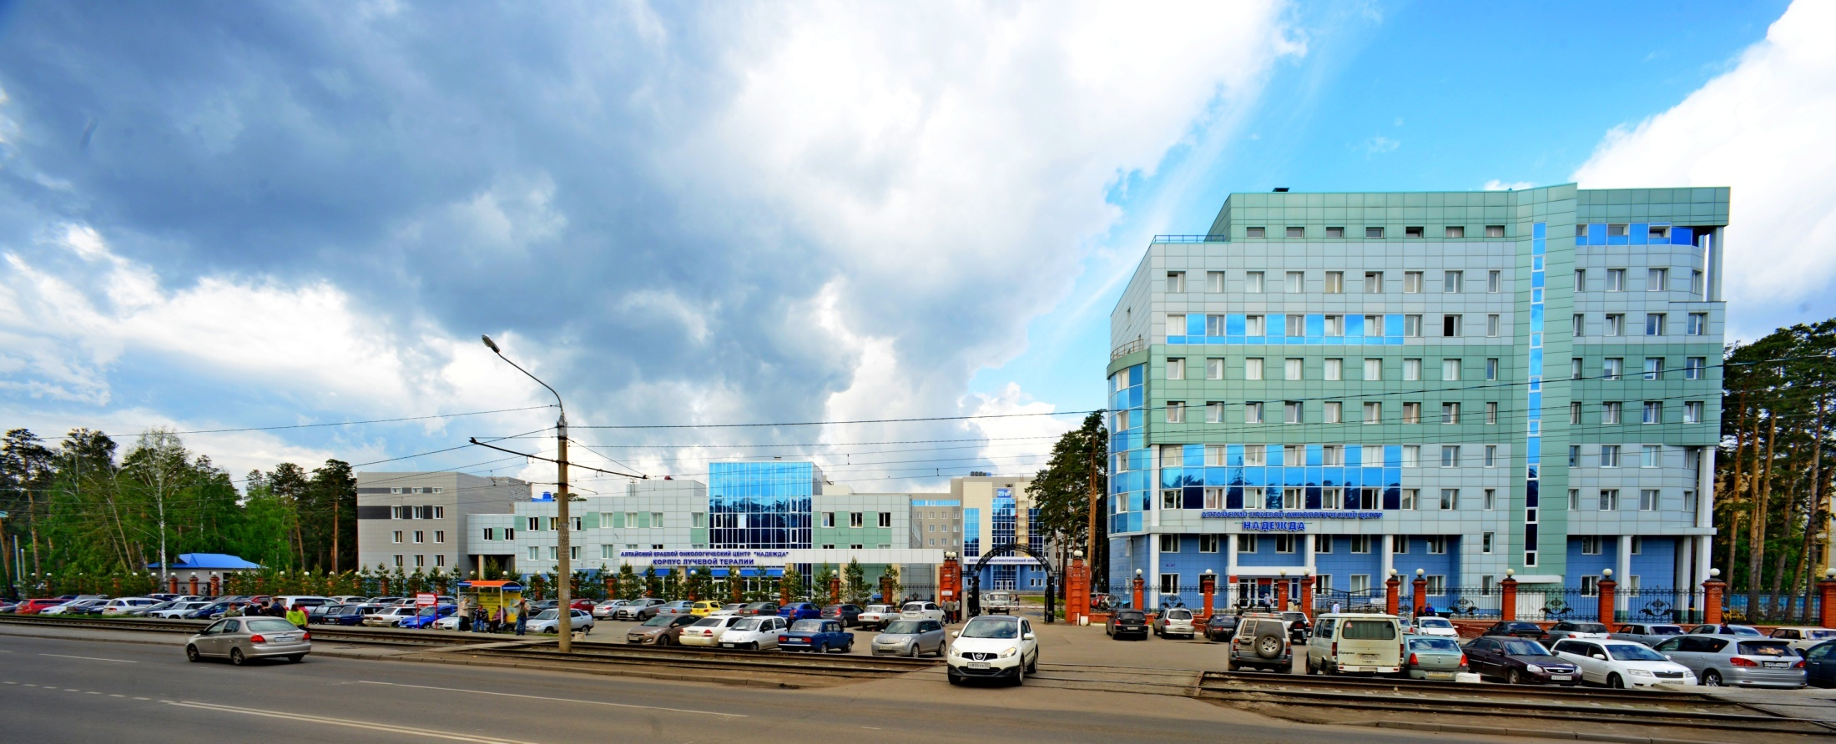
Кафедра онкологии, лучевой терапии и лучевой диагностики с курсом ДПО ФГБОУ ВО «Алтайский государственный медицинский университет» МЗ РФ
Алтайский филиал
ФГБУ «НИМЦ онкологии им. Н.Н. Блохина» МЗ РФ
д.м.н., профессор А.Ф. Лазарев
АКТОВАЯ РЕЧЬ, 09.02.2018
Профилактика злокачественных новообразований (ЗНО) на современном этапе

Slide 2
Профилактика злокачественных новообразований на современном этапе МИФ или РЕАЛЬНОСТЬ?

Slide 3
Концепция профилактики злокачественных новообразований в современных условиях может быть построена лишь на основе:
знаний о мировых тенденциях в развитии злокачественных новообразований;
четкого представления всей схемы канцерогенеза;
знаний о факторах риска различных злокачественных новообразований;
четких представлениях о механизмах противоопухолевой защиты у конкретного пациента в конкретный промежуток времени;
проведения многофакторного анализа с определением степени онкологического риска;
формирования групп лиц с повышенным и высоким онкологическим риском;
строгого структурирования профилактических мероприятий, разработке эффективных методов излечения предраковых заболеваний;
Разработке персонифицированной профилактики ЗН и проведение высоко качественной целевой диспансеризации в группах онкологического риска.

Slide 4
По данным МАИР в 2012 г. ЗНО в мире заболело 14,100 млн. человек
Ежегодный прирост ЗНО – 2,1% (прирост населения мира – 1,3%)
Умерло от рака в 2012 г. 8,200 млн. человек
http://globocan.iarc.fr/

Slide 5
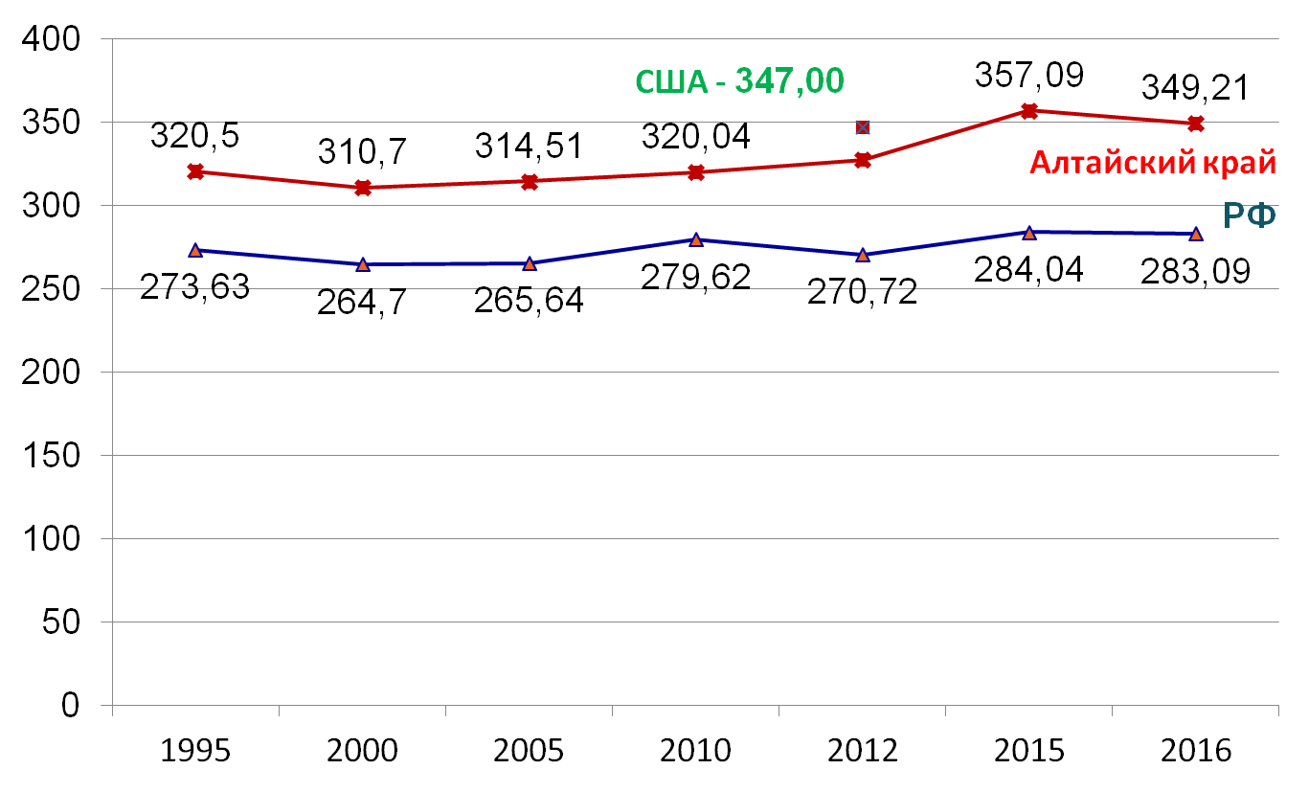
Динамика заболеваемости ЗН, мужчины стандартизованные показатели, на 100 тыс. нас.
Лазарев А.Ф., 2018

Slide 6
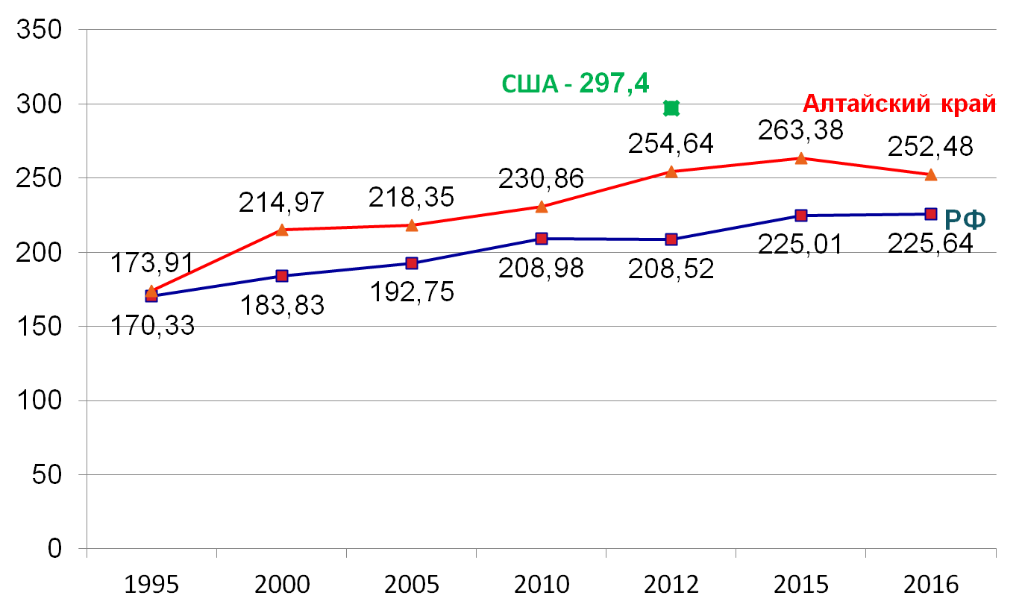
Динамика заболеваемости ЗН, женщины, стандартизованные показатели, на 100 тыс. нас.
Лазарев А.Ф., 2018

Slide 7
Динамика заболеваемости ЗН, мужчины, грубые показатели, на 100 тыс. нас.
Лазарев А.Ф., 2018

Slide 8
Динамика заболеваемости ЗН, женщины, грубые показатели, на 100 тыс. нас.
Лазарев А.Ф., 2018

Slide 9
Наиболее часто встречающиеся локализации ЗНО у мужчин
Локализация | Ранговое место
 | В США | в РФ | в Алтайском крае
Предстательная железа | 1 | 2 | 2
Лёгкие | 2 | 1 | 1
Ободочная и прямая кишка | 3 | 3 | 4
Мочевой пузырь | 4 | 7 | 7
Меланома+Кожа | 5 | 4 | 3
Почки | 6 | 8 | 8
Неходжкинские лимфомы | 7
Печень | 8 |  | 14
Лейкемия | 9
Желудок |  | 5 | 5
Гемобластозы |  | 6 | 6
Поджелудочная железа |  | 9 | 9
Гортань |  | 10 | 10
http://globocan.iarc.fr/, Каприн А.Д.,Старинский В.В., 2012; Лазарев А.Ф., Федоскина А.В., 2012
Notes:
1. Epidemiology: Leading Cancers Worldwide
Worldwide, 8.1 million new cancer cases were estimated for 1990, the most recent year for which complete global data are available. The ranking of the 10 most common sites for new cancers among men and women are shown in this slide. The four most common sites in both sexes combined were lung, stomach, breast, and colon and rectum, each representing more than 750,000 cases.

Slide 10
Наиболее часто встречающиеся локализации ЗНО у женщин
Локализация | Ранговое место
 | в США | в РФ | в Алтайском крае
Молочная железа | 1 | 1 | 2
Лёгкие | 2 | 9 | 9
Ободочная и прямая кишка | 3 | 3 | 3
Тело матки | 4 | 4 | 5
Щитовидная железа | 5 | 11 | 4
Кожа+меланома | 6 | 2 | 1
Неходжскинские лимфомы | 7
Почки | 8 | 10 | 11
Поджелудочная железа | 9 | 12 | 12
Желудок |  | 5 | 7
Шейка матки |  | 6 | 6
Яичники |  | 7 | 10
Гемобластозы |  | 8 | 8
Пищевод |  | 13
Головной мозг |  |  | 13
http://globocan.iarc.fr/, Каприн А.Д.,Старинский В.В., 2012; Лазарев А.Ф., Федоскина А.В., 2012
Notes:
1. Epidemiology: Leading Cancers Worldwide
Worldwide, 8.1 million new cancer cases were estimated for 1990, the most recent year for which complete global data are available. The ranking of the 10 most common sites for new cancers among men and women are shown in this slide. The four most common sites in both sexes combined were lung, stomach, breast, and colon and rectum, each representing more than 750,000 cases.

Slide 11
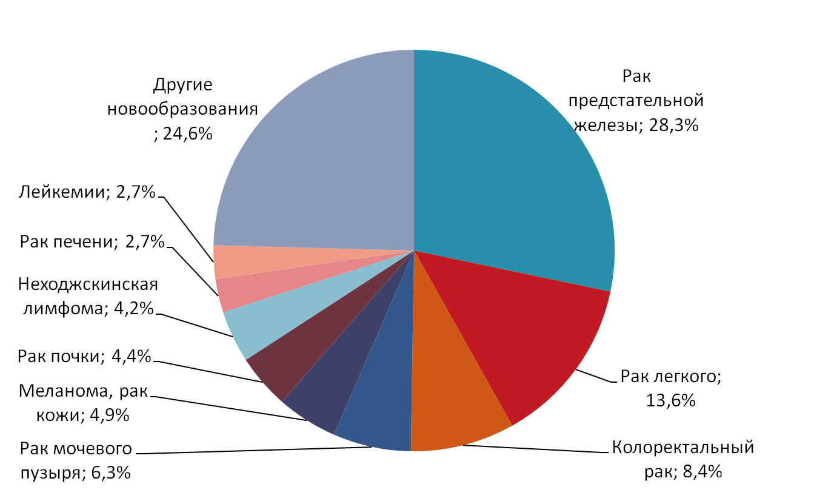
Структура заболеваемости ЗНО, мужчины США, 2012 год
http://globocan.iarc.fr/

Slide 12
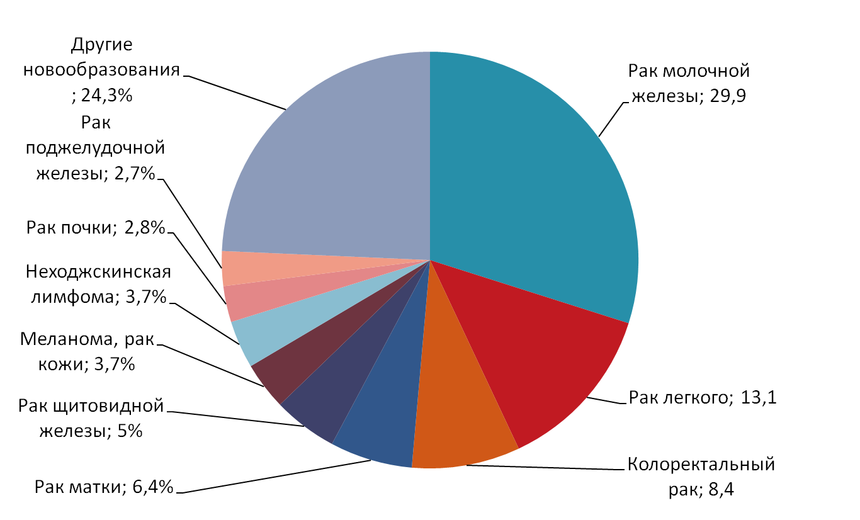
Структура заболеваемости ЗНО, женщины, США, 2012 год
http://globocan.iarc.fr/

Slide 13
Структура заболеваемости злокачественными новообразованиями населения Алтайского края и РФ, мужчины, 2012 г., (в %)
2
Алтайский край
Российская Федерация

Slide 14
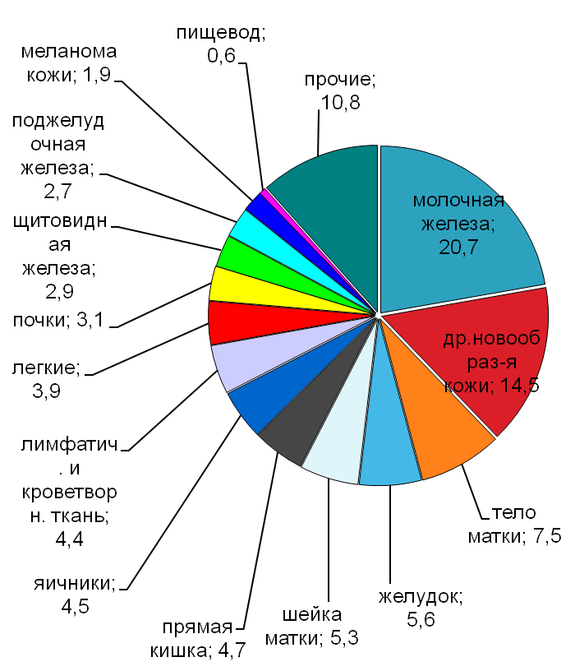
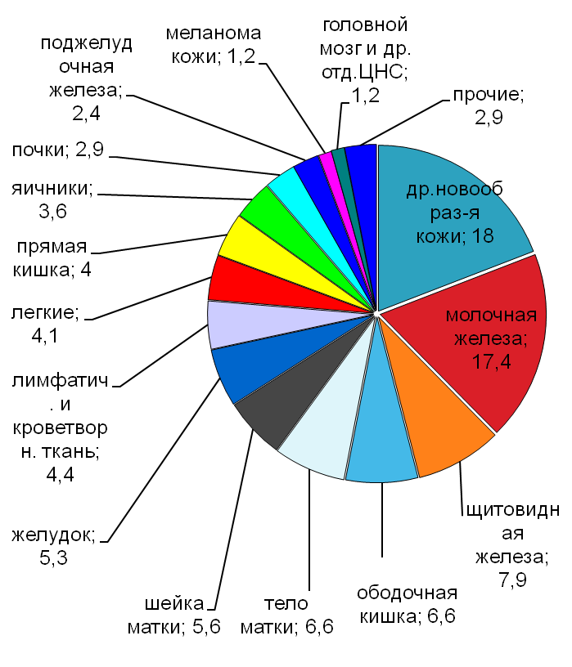
Структура заболеваемости злокачественными новообразованиями населения Алтайского края и РФ, женщины, 2012 г., (в %)
Алтайский край
Российская Федерация

Slide 15
Динамика показателей онкологической заболеваемости населения Алтайского края (на 100 тыс. чел., оба пола, «грубый показатель»)
Локализации | Годы |  |  |  | Прирост ( с 2000 г.),%
 | 2000 | 2014 | 2015 | 2016
губа |  | 4,1 | 4,2 | 3,8 | -7,3
пищевод | 3,6 | 4,0 | 5,5 | 4,6 | 27,7
желудок | 31,4 | 30,0 | 29,5 | 28,3 | -9,9
ободочная кишка | 17,2 | 29,3 | 30,4 | 28,2 | 63,9
прямая кишка | 13,2 | 21,5 | 23,2 | 21,7 | 64,4
печень | 6,5 | 6,4 | 5,6 | 7,5 | 15,4
поджелудочная железа | 10,8 | 11,8 | 13,3 | 14,9 | 37,9
гортань | 5,0 | 6,4 | 6,2 | 6,6 | 32,0
легкие | 54,6 | 57,2 | 63,4 | 61,0 | 11,7
кости, суст.хрящи | 1,5 | 3,6 | 4,4 | 1,1 | -26,7
меланома кожи | 5,0 | 6,7 | 6,5 | 7,2 | 44,0
др. новообраз-я кожи | 44,3 | 67,6 | 73,8 | 69,6 | 57,1
молочная железа | 28,0 | 43,9 | 51,6 | 50,2 | 79,3
шейка матки | 9,7 | 12,4 | 13,0 | 11,5 | 18,5
тело матки | 8,7 | 17,2 | 20,0 | 18,9 | 17,2
яичники | 7,8 | 10,1 | 10,1 | 10,6 | 35,9
предстательная железа | 9,6 | 35,0 | 34,7 | 30,3 | 315,6
почки | 9,3 | 21,1 | 19,0 | 23,0 | 247,3
мочевой пузырь | 9,6 | 11,8 | 12,1 | 12,0 | 1,7
щитовидная железа | 15,8 | 17,8 | 19,2 | 18,4 | 16,4
Лимфтич.и крветворн.ткань | 16,5 | 19,5 | 20,8 | 20,0 | 21,2
ВСЕГО | 308,9 |  |  | 494,6 | 60,1

Slide 16
Вместе с тем, на самой территории Алтайского края имеются районы, где заболеваемость достигает 500,0 и выше на 100 тыс. населения (пос. Яровое) и ниже 250,0 (Солонешенский, Залесовский районы). Однако делать выводы о наличии таких «проблемных» территорий с повышенным онкологическим риском можно лишь на основе многолетнего мониторинга за онкологической заболеваемостью, а не по итогам одногодичных наблюдений – в силу высокой вариабельности погодичной заболеваемости на территориях с небольшим населением. Нами изучена суммарная онкологическая заболеваемость во всех районах Алтайского края за последние 15 лет и установлены районы с высоким ее уровнем (превышающие 400,0 на 100 тыс. населения), средним (400,0-300,0) и низким (менее 300,0).
Лазарев А.Ф., 2013

Slide 17
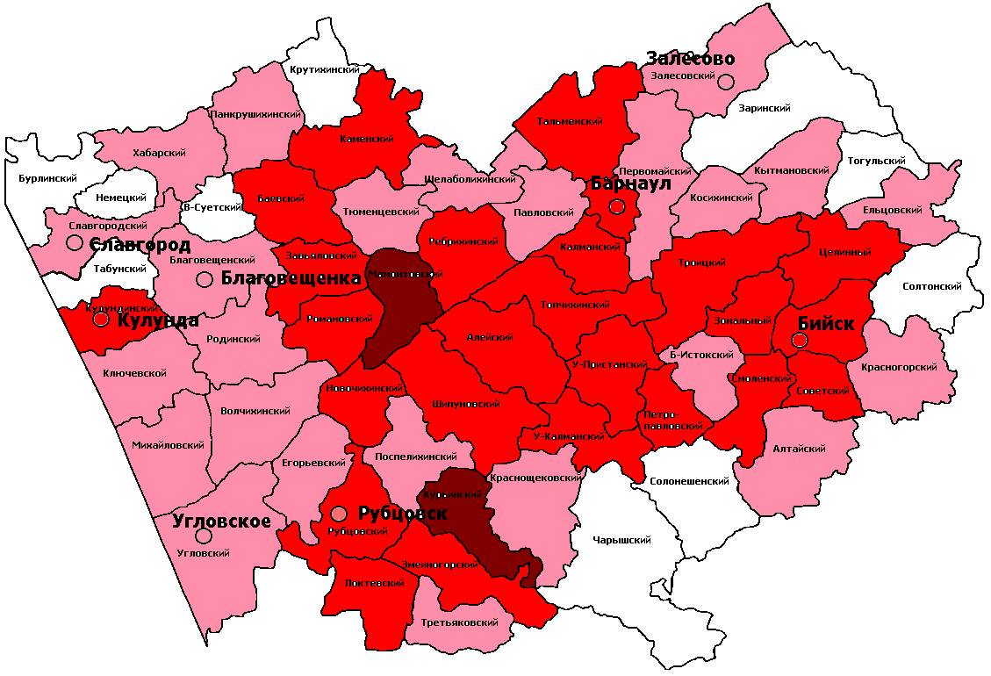
Онкологическая заболеваемость в Алтайском крае (усредненная за 15 лет), на 100 тыс. населения
Барнаул
Мамонтовский
Курьинский
До 300
300-349
350-399
400 и выше
Лазарев А.Ф., 2013

Slide 18
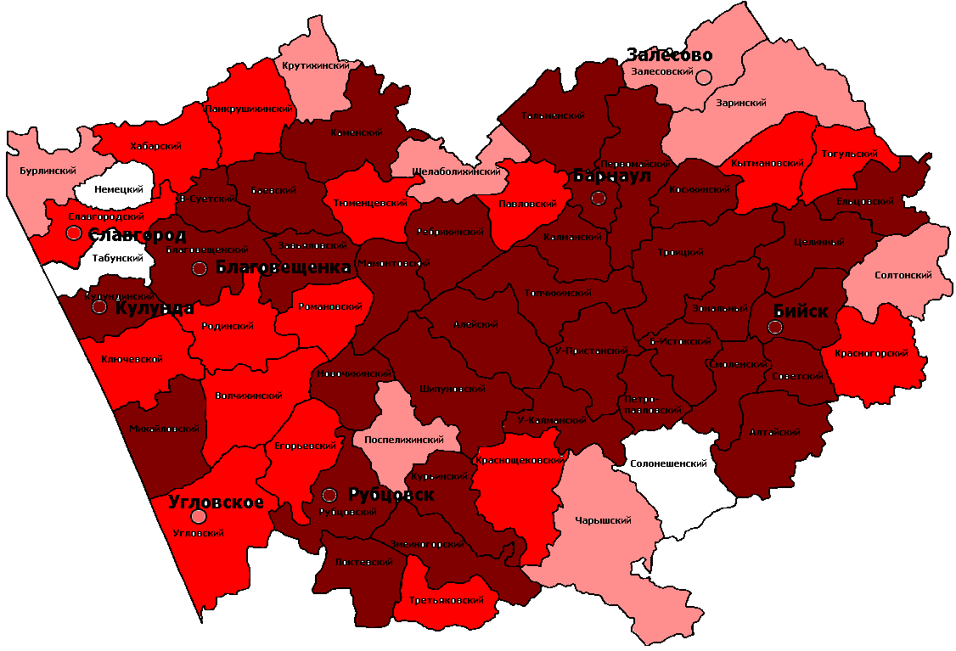
Онкологическая заболеваемость в Алтайском крае (усредненная за 15 лет), мужчины, на 100 тыс. населения
Тальменскийй
Каменский
Барнаул
Первомайский
В-Суетский
Баевский
Косихинский
Ельцовский
Завьяловский
Рбрихинский
Калманский
Целинный
Благовещенский
Троицкий
Мамонтовский
Кулундинский
Топчихинский
Зональный
Алейский
У-Пристанский
Б-Истокский
Новичихинский
Смоленский
Советский
Шипуновский
Петро-павловский
Михайловский
У-Калманский
Алтайский
Курьинский
Рубцовский
До 300
300-349
350-399
400 и выше
Змеиногорский
Локтевский
Лазарев А.Ф., 2013

Slide 19
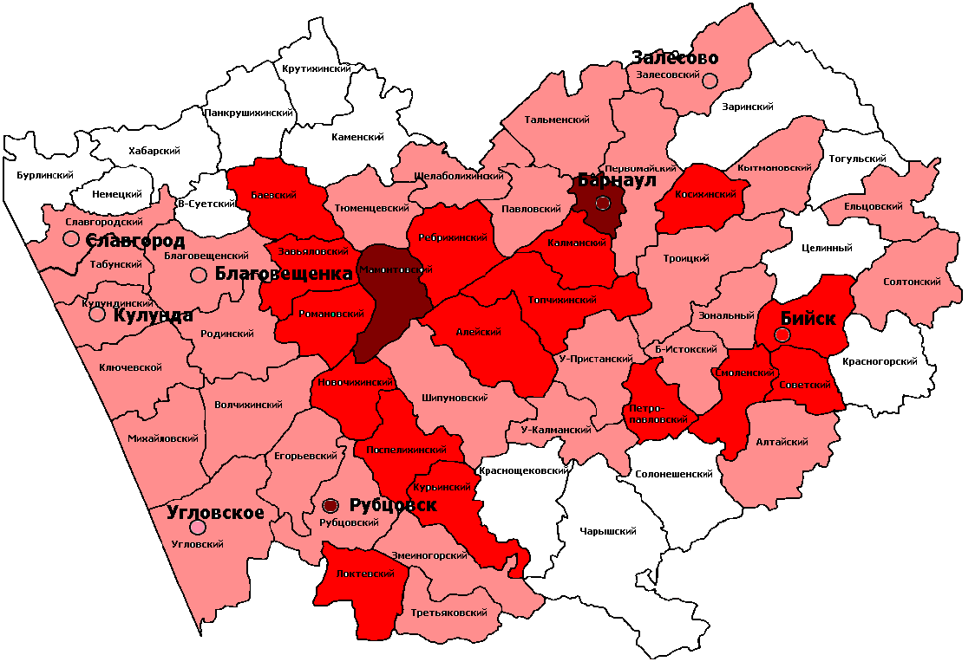
Онкологическая заболеваемость в Алтайском крае (усредненная за 15 лет), женщины, на 100 тыс. населения
Барнаул
Мамонтовский
До 300
300-349
350-399
400 и выше
Лазарев А.Ф., 2013

Slide 20
Причины возникновения злокачественных опухолей
Основной причиной возникновения (90-95%) злокачественных опухолей человека являются факторы образа жизни и окружающей среды. В том числе:
Курение – 30-35%
Неправильное питание – 35-40%
Инфекционные агенты – 10-15%
Репродуктивное и половое поведение – 1-13%
Ионизирующая радиация – 4-5%
Ультрафиолетовое излучение – 2-3%
Употребление алкоголя – 2-3%
Загрязнение атмосферного воздуха – 1-2%
Медикаменты и медицинские процедуры - 0,5-3%
Геофизические факторы – 2-4%
Генетическая предрасположенность и наследственность – 5-10%
ВОЗ, 1996; Заридзе Д.Г., 2000; Лазарев А.Ф., 2003

Slide 21
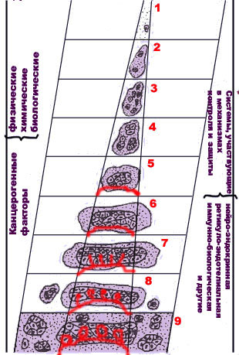
Общая схема этиопатогенеза ЗНО
Динамика роли канцерогенных факторов в канцерогенезе
(а)
* Бластоматозный процесс
(г)
Основные элементы канцерогенеза
а) Канцерогенные факторы
б) Система контроля и защиты
в) Опухоль
г) Опухоленоситель
** Главные пути взаимодействий
А. канцерогенные факторы системы контроля и защиты
Б. опухоль опухоленоситель
Узловые качественные характеристики процесса
Формирование органа-мишени
Формирование опухолевого поля
Накопление атипических клеток
Развитие атипических клонов (поликлональность)
Образование ростка опухоли, ангиогенез
Росток опухоли с критическим числом клеток в нем
Ограниченный опухолевый узел
Ограниченные опухоль и метастазы
Генерализованный процесс
Величина опухоли
2,5 : 4,5 мм
Возможность самоизлечения
Динамика роли нарушений механизмов контроля и защиты в канцерогенезе
(б)
(в)
Лазарев А.Ф., 1999

Slide 22
В Алтайском крае исследовали уровень загрязнения продуктов питания, воды, почвы, атмосферного воздуха: тяжелыми металлами, продуктами неполного сгорания, пестицидами, радионуклидами и другими канцерогенами, а также обсеменение жителей вирусом Эпштейна-Барр, природно-климатические факторы (ультрафиолет, радон), табакокурение.
Роспотребнадзор, 2013; Лазарев А.Ф., 2013

Slide 23
ЗНО, связанные с курением
Курение является ведущей причиной развития злокачественных опухолей следующих локализаций:
Лёгкие
Гортань
Полость рта
Пищевод
- способствующим фактором :
Поджелудочная железа
Мочевой пузырь
Почки
Желудок
Шейка матки
Cole P, Rodu B. Cancer: Principles & Practice of Oncology. 6th ed. 2001;241-252.
Notes:
12. Epidemiology: Smoking-Related Cancers
Overall, cigarette smoking has been identified as the chief preventable cause of deaths due to cancer in the United States. It is a major cause of cancers of lung, larynx, oral cavity, and esophagus, and is considered a contributory factor in pancreatic, bladder, kidney, stomach, and uterine cervix cancers.

Slide 24
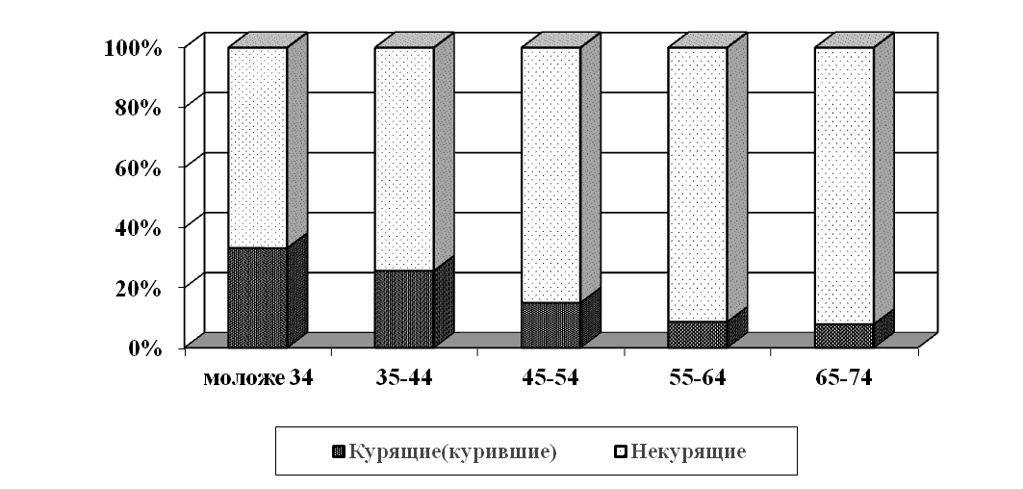
Соотношение курящих (куривших) и некурящих в разных возрастных группах у мужчин и женщин в Алтайском крае
Мужчины
.
Женщины
Лазарев А.Ф., Игитов В.И., 2007

Slide 25
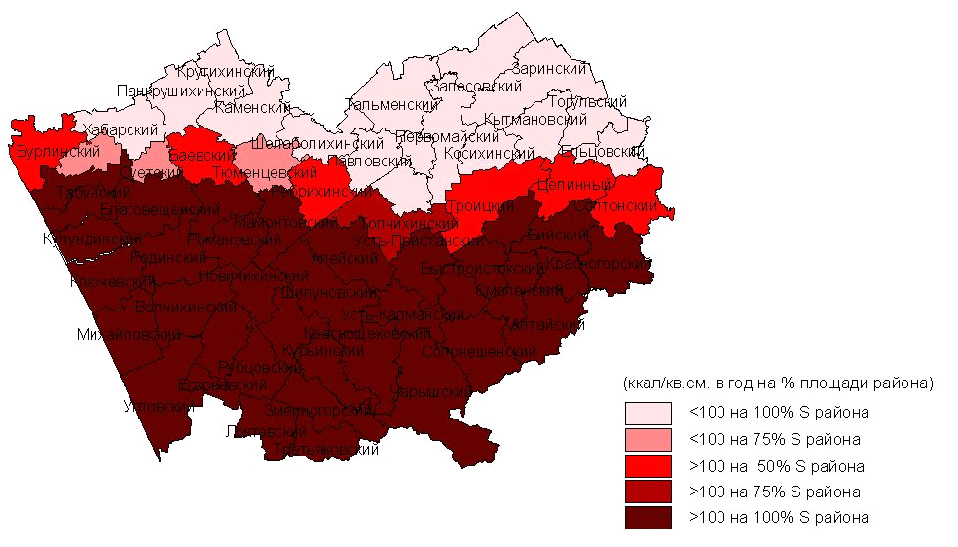
Величина суммарной солнечной радиации в районах Алтайского края
низкий
средний
высокий
Роспотребнадзор, 2013; Лазарев А.Ф., 2013

Slide 26
Генетические факторы риска:
характеристика «раковых семей»
Рак в семейном анамнезе
Появление рака в более молодом возрасте
Множественные и билатеральные опухоли (в одном органе или системе)
Возможны редкие виды опухолей (например, ретинобластома)
Мультисистемное поражение
Bale AE, Brown SJ. Cancer: Principles & Practice of Oncology. 6th ed. 2001;207-217.;
Лазарев А.Ф., 2003, 2005

Slide 27
Основные разновидности «наследственных опухолей» и генетических обусловленных опухолевых синдромов
Название заболевания | Основные виды опухолей | Ген | Хромосомная локализация
Наследственный рак молочной железы | Карциномы молочной железы, часто билатеральные; опухоли яичников | BRCA-1 BRCA-2 р53 (редко) АТМ (редко) | 17q 13q 17p 11q
Наследственный полипоз толстой кишки (linch синдром) | Множественные полипы толстой кишки, имеющие тенденцию к злокач.перерождению | АРС | 5q
Наследственный неполипозный рак толстой кишки | Множественные карциномы толстой кишки, часто в сочетании с опухолями других органов | MSH2 MLH1 PMS1(редко) PMS2(редко) | 2p 3p 2p 7p
Li-fraumeni синдром | Саркомы, лейкозы, опухоли молочной железы, мозга и др.органов | p53 | 17p
Von hippel-lindau синдром | Двусторонние неоплазии почек, поражения головного мозга | VLH | 3p
Ретинобластома | Билатеральные поражения сетчатки, саркомы | RB-1 | 13q
Имянитов Е.Н., Хансон К.П.., 1998; Лазарев А.Ф., 2013

Slide 28
Основные разновидности «наследственных опухолей» и генетических обусловленных опухолевых синдромов
Название заболевания | Основные виды опухолей | Ген | Хромосомная локализация
Множественная эндокринная неоплазия I типа | Поражения различных эндокринных желез (гипофиза, паращитовидных желез, поджелудочной железы и др) | MEN-1 | 11q
Множественная эндокринная неоплазия II типа | Поражения щитовидной железы, зачастую сопровождающиеся опухолями др. Органов эндокринной системы | RET | 10q
Gorlin синдром | Множественные базалиомы;реже – опухоли мозга | PTCH | 9q
Опухоль wilms | Билатеральное поражение почек | WT-1 | 11p
Нейрофиброматоз I типа (болезнь recklinghausen) | Нейрофибросаркомы, глиомы, феохромоцитомы, лейкозы | Nf1 | 17q
Нейрофиброматоз II типа | Менингиомы; Двустороннее поражение слухового нерва | NF2 | 22q
Наследственная меланома | Множественные меланомы | INKA4A CDK4 | 9p 12q
Имянитов Е.Н., Хансон К.П.., 1998; Лазарев А.Ф., 2013

Slide 29
Ионизирующая радиация является фактором риска следующих ЗН:
рак щитовидной железы
лейкозы (острый лимфоцитарный и миелоцитарный и хронический миелоцитарный лейкоз, но не хронический лимфоцитарный и Т-клеточный лейкоз), злокачественные лимфомы, множественная миелома
рак легкого
рак молочной железы
рак пищевода
рак кожи и т. д.
Лазарев А.Ф., 2003

Slide 30

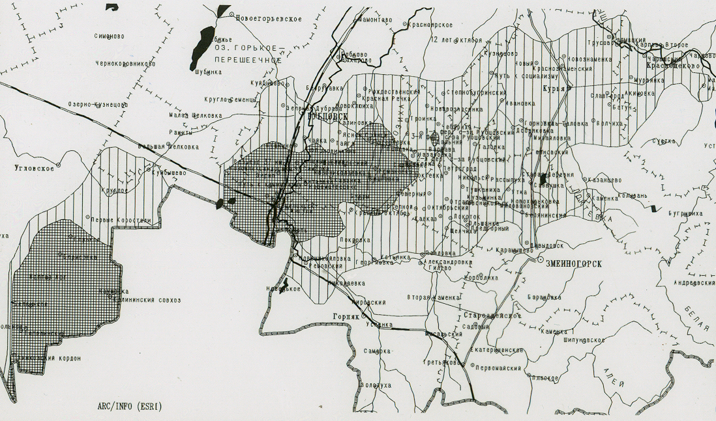
Фрагмент карты Алтайского края с дозовой нагрузкой от взрывов 29 августа 1949 г. и 7 августа 1962 г.
до 5 сЗв
до 5-25 сЗв
25 сЗв
Шойхет Я.Н., Колядо И.Б. , 1996

Slide 31
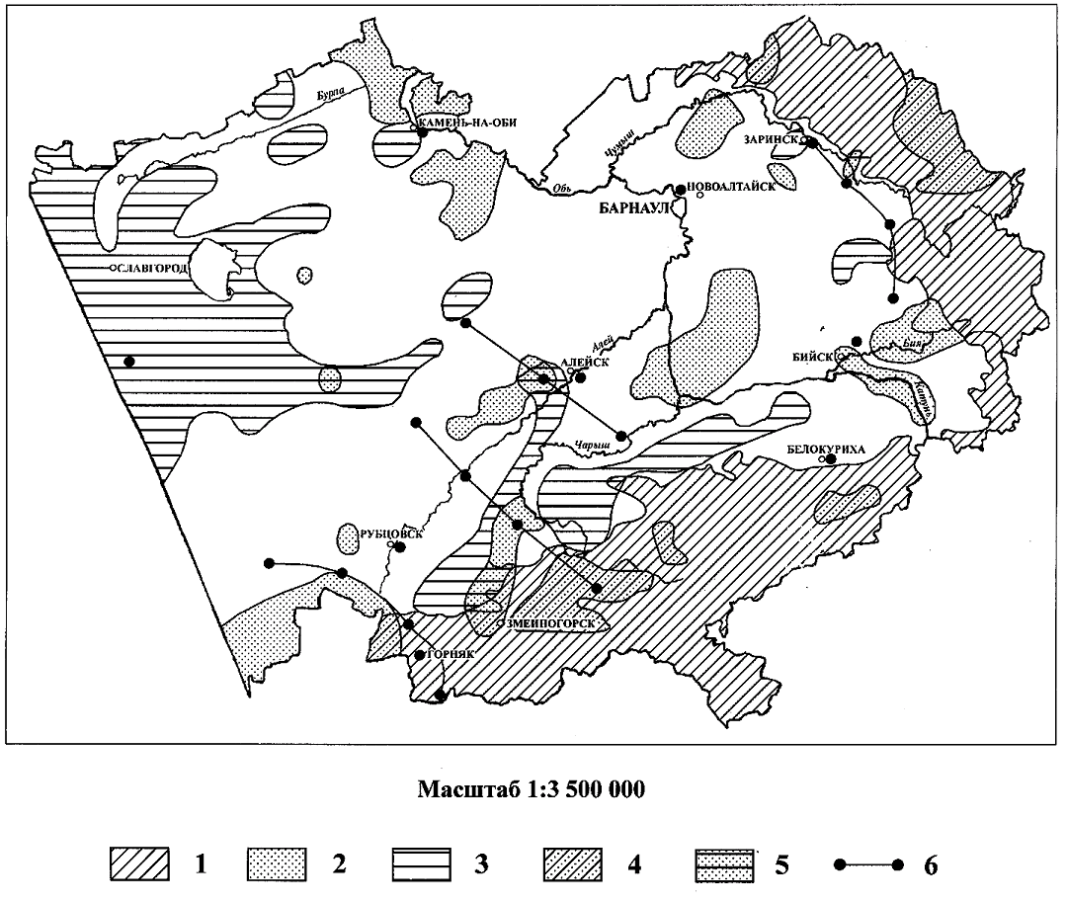
Современная радиационная обстановка Алтайского края
1. природные площадные и локальные источники радиации по естественномуy ряду изотопов:
U³²³⁻²³⁸ Th²²⁶⁻²³² Ra²²²⁻²²⁸ Rn²¹⁸⁻²²²
антропогенные площадные и локальные источники радиации с плотностью загрязнения Cs¹³⁷ (мКн/км²) превышающим фон в 1,5-2 раза;
аномальное содержание общего урана в водных источниках малых рек и озер;
комбинированные ареалы природных и антропогенных источников радиации;
комбинированные ареалы с аномальным содержанием урана в водных источниках малых рек и антропогенных источников радиации;
трансекты отбора почвенных и водных проб на антропогенные радионуклиды.
Шойхет Я.Н., Лазарев А.Ф., Путилова А.А., Винокуров Ю.И., 2013

Slide 32
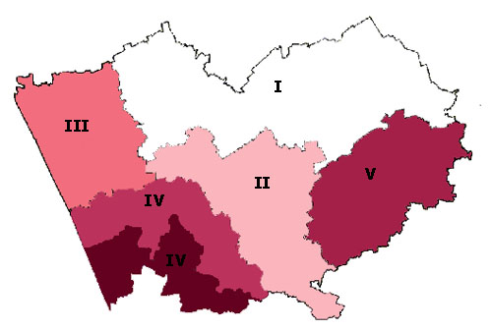
Медико-территориальные зоны Алтайского края
VI
I – Барнаульская, II - Алейская, III - Славгородская, IV - Рубцовская (в нее же входит модельная зона VI), V - Бийская.
Определены территории Алтайского края, население которых наиболее пострадало от радиационного воздействия – МОДЕЛЬНАЯ ЗОНА
Шойхет Я.Н., Колядо И.Б., 1996

Slide 33
Заболеваемость раком щитовидной железы
женского населения Алтайского края (1992-1996 гг.)
в различных медико-территориальных зонах
№ зоны | Название зоны | Заболеваемость
 |  | Показатель | Интервал
I | Барнаульская | 7,3 | 5,9-8,8
II | Алейская | 8,2 | 6,0-10,7
III | Славгородская | 7,4 | 5,5-9,9
IV | Рубцовская | 13,3 | 11,2-14,9
V | Бийская | 6,6 | 5,3-8,2
VI | Модельная | 16,0 | 13,0-19,5
 | Среднее по краю | 8,5 | 7,7-9,4
Лазарев А.Ф., Шойхет Я.Н., Петрова В.Д., 2007

Slide 34
Среднегодовые показатели заболеваемости раком щитовидной железы в районах МОДЕЛЬНОЙ ЗОНЫ и средние по Алтайскому краю за 1995-2000 и 2001-2006 гг.
Лазарев А.Ф., Шойхет Я.Н., Петрова В.Д., 2007

Slide 35
Показатели заболеваемости (ИП) раком щитовидной железы в МОДЕЛЬНОЙ ЗОНЕ и средние
по Алтайскому краю
Лазарев А.Ф., Шойхет Я.Н., Петрова В.Д., 2012

Slide 36
Показатели заболеваемости (ИП) раком легкого в МОДЕЛЬНОЙ ЗОНЕ и средние по Алтайскому краю
Шойхет Я.Н., Лазарев А.Ф., Агеев А.Г., 2012

Slide 37
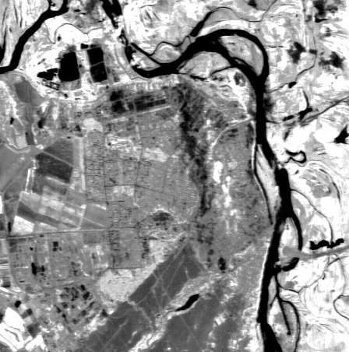
Космический снимок г. Барнаула (система «Ресурс»),
сделанный с борта искусственного спутника Земли
Лазарев А.Ф., Волкотруб Л.П., Егоров И.М., 1994

Slide 38
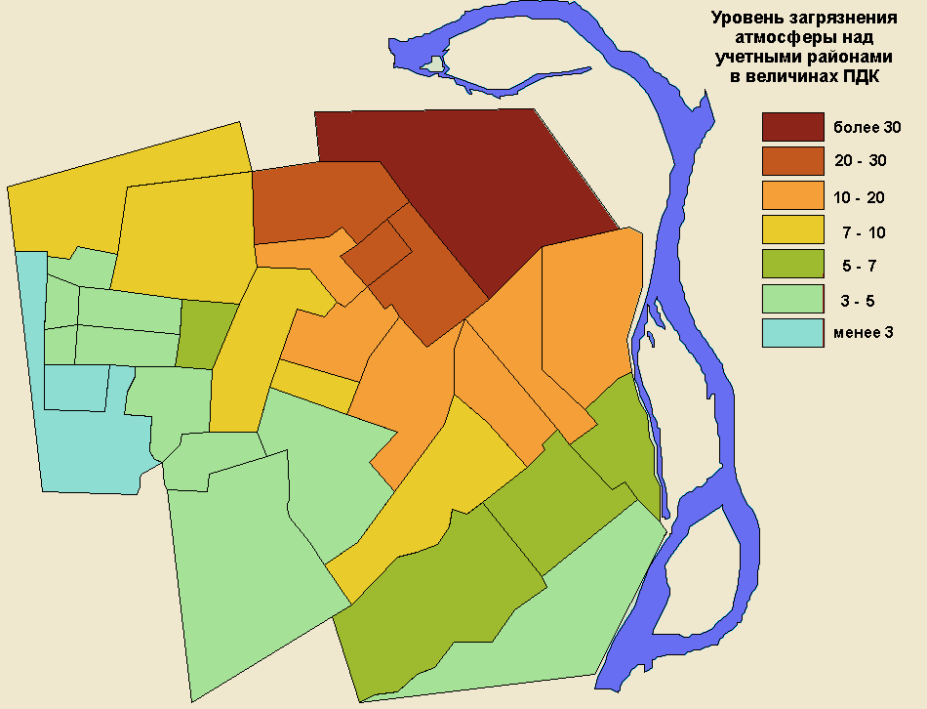
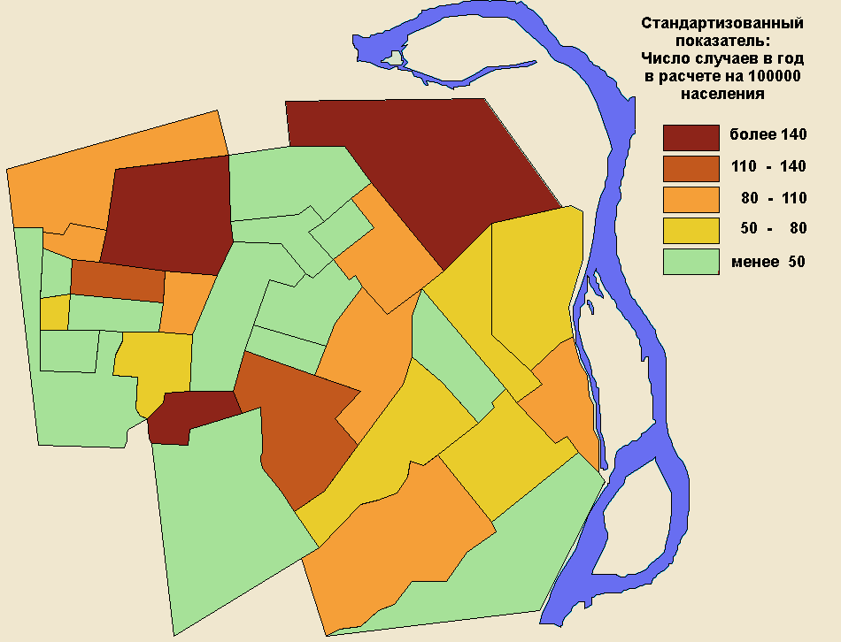
Картограмма интегрального загрязнения атмосферы над г. Барнаулом
Картограмма уровня онкологической смертности населения г. Барнаула
высокий
высокий
средний
средний
низкий
низкий
Картограммы, полученные с использованием наземного и аэрокосмического мониторингов территории г. Барнаула, отражают корреляцию между интегральным загрязнением атмосферы и онкологической смертностью населения
Лазарев А.Ф., Волкотруб Л.П., Егоров И.М., 1994

Slide 39
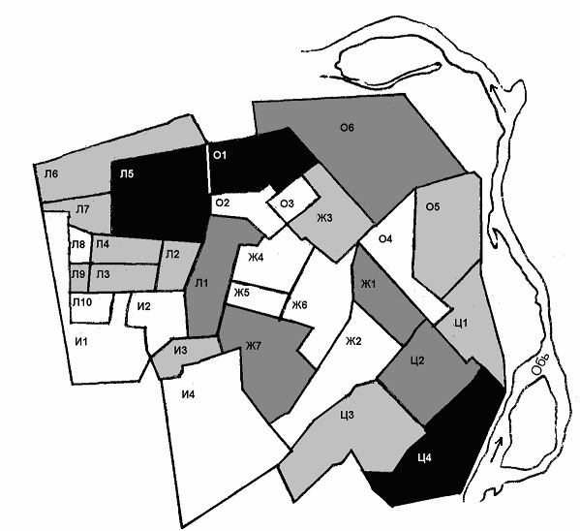
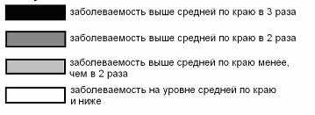
Заболеваемость мезотелиомой по районам
г. Барнаула, 1990-2005 гг.
высокий
средний
низкий
Шойхет Я.Н., Лазарев А.Ф., Музалевский П.Н., 2007

Slide 40
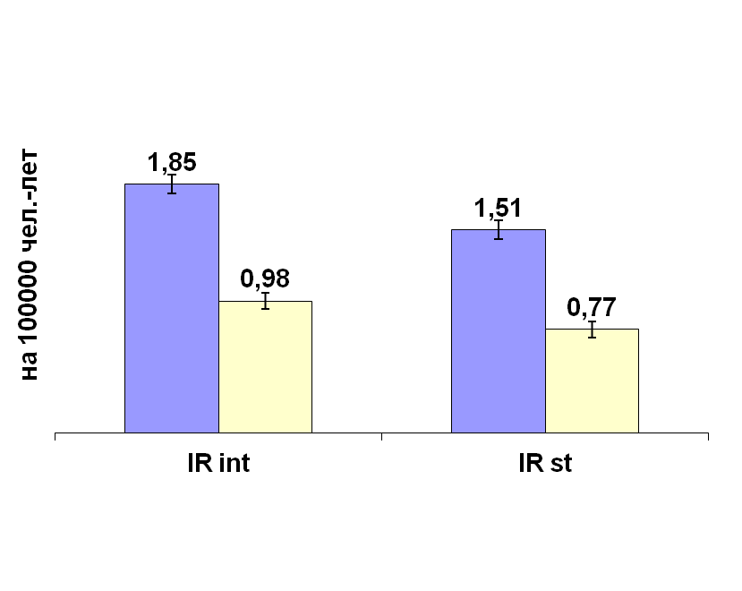
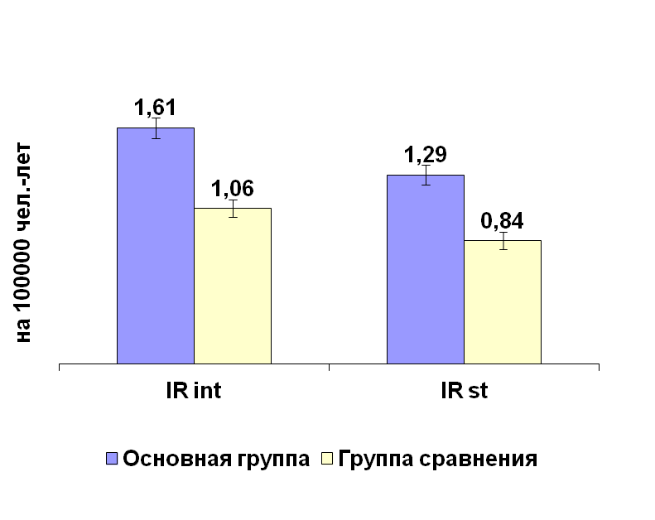
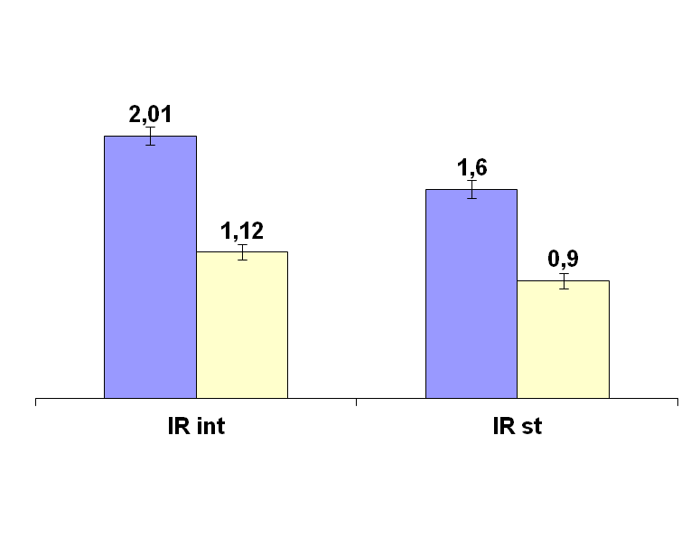
Заболеваемость мезотелиомой населения г.Барнаула
в районах прохождения крупных автомагистралей
в зоне с превышением ПДК по окиси углерода
в зоне с превышением ПДК по взвешенным веществам
Шойхет Я.Н., Лазарев А.Ф., Музалевский П.Н., 2007

Slide 41
Определение взаимосвязи между уровнем заболеваемости злокачественными новообразованиями с повышенным содержанием различных микроэлементов
Определяемые параметры | Воды |  | Почва
 | поверхностные | подземные
Свинец | ∗ | ∗ | ∗
Цинк | ∗
Медь | ∗ |  | ∗
Молибден | ∗
Мышьяк | ∗
Фтор | ∗ |  | ∗
Железо |  | ∗
Марганец |  | ∗
Тяжелые металлы |  |  | ∗
Ванадий |  |  | ∗
Хром |  |  | ∗
Никель |  |  | ∗
Кадмий |  |  | ∗
Аномальная природная радиоактивность |  |  | ∗
Радинуклиды Cs₁₃₇, Sr₉₀ |  |  | ∗
Объекты
исследования:
в поверхностных водах малых рек и озёр
в подземных водах
в почве
в зоне с аномальной природной радиоактивностью
в зоне с повышенным содержанием радионуклидов цезия и стронция в почве и продукции растениеводства
Колядо В.Б., Шойхет Я.Н., Кисилев В.И., Колядо И.Б., 1998

Slide 42
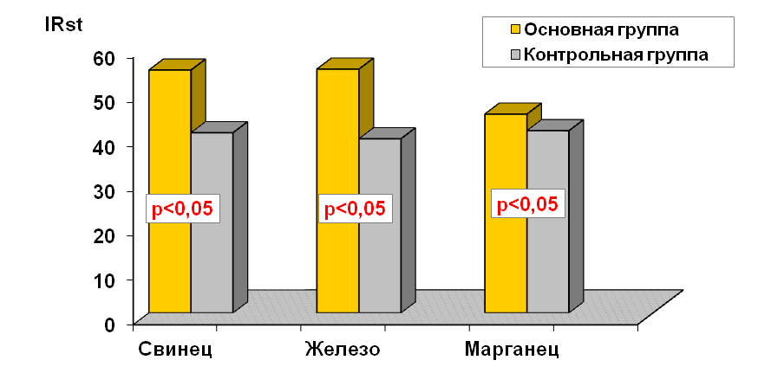
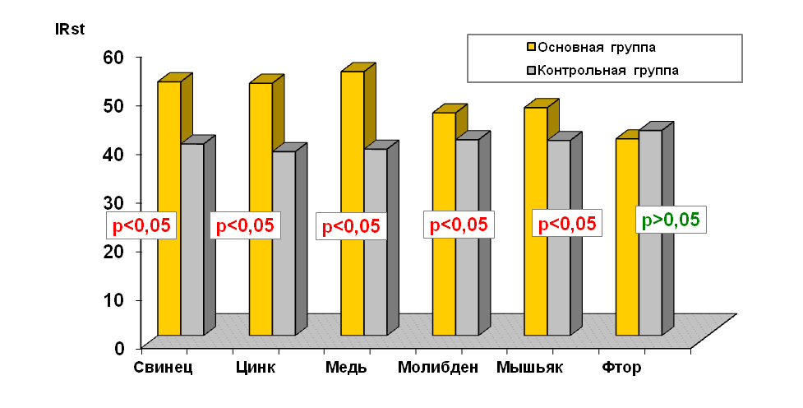
Стандартизованные показатели заболеваемости раком легкого на территориях с повышенным содержанием микроэлементов (на 10⁵ чел.-лет):
в поверхностных водах малых рек и озер
в подземных водах
Шойхет Я.Н., Лазарев А.Ф., Агеев А.Г., 2006

Slide 43
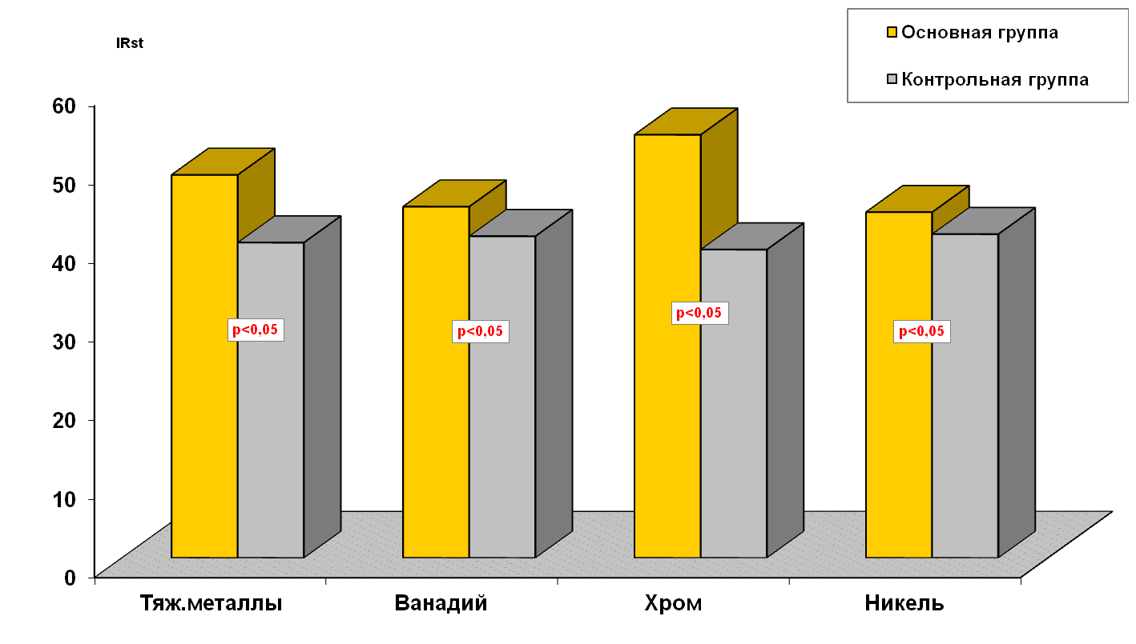
Стандартизованные коэффициенты заболеваемости раком легкого на территории с повышенным содержанием в почве тяжелых металлов (на 10⁵ чел.-лет)
Шойхет Я.Н., Лазарев А.Ф., Агеев А.Г., 2006

Slide 44
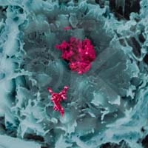
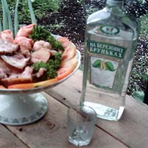
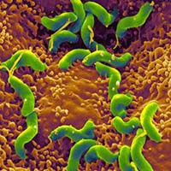

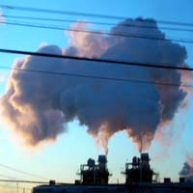

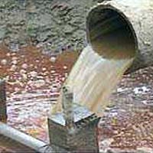



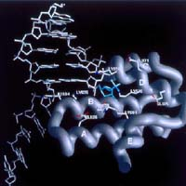
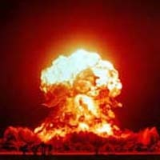
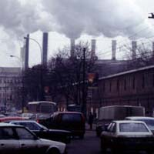
ЭНДОГЕННЫЕ
ФАКТОРЫ
Большинство злокачественных опухолей человека имеет мультифакториальную природу, т.е. в их возникновении играют роль как генетические, так и множество внешнесредовых факторов
Лазарев А.Ф., Петрова В.Д., Терехова С.А., 2006

Slide 45
Перечень основных продуктов питания и уровень потребления населением Алтайского края (по данным оперативной информации Территориального органа Федеральной службы государственной статистики по Алтайскому краю )
Наименование продуктов питания | На душу населения (кг/год)
Молоко и молочные продукты в пересчете на молоко | 327,0
Картофель | 176,0
Хлеб и хлебобулочные продукты (хлеб и макаронные изделия в пересчете на муку, мука, крупа, бобовые) | 169,0
Овощи и продовольственные бахчевые культуры | 101,0
Мясо и мясопродукты в пересчете на мясо | 58,0
Сахар | 42,0
Фрукты и ягоды | 40,0
Масло растительное | 13,0
Рыба и рыбопродукты | 10,0
Роспотребнадзор, 2013; Лазарев А.Ф., 2013

Slide 46
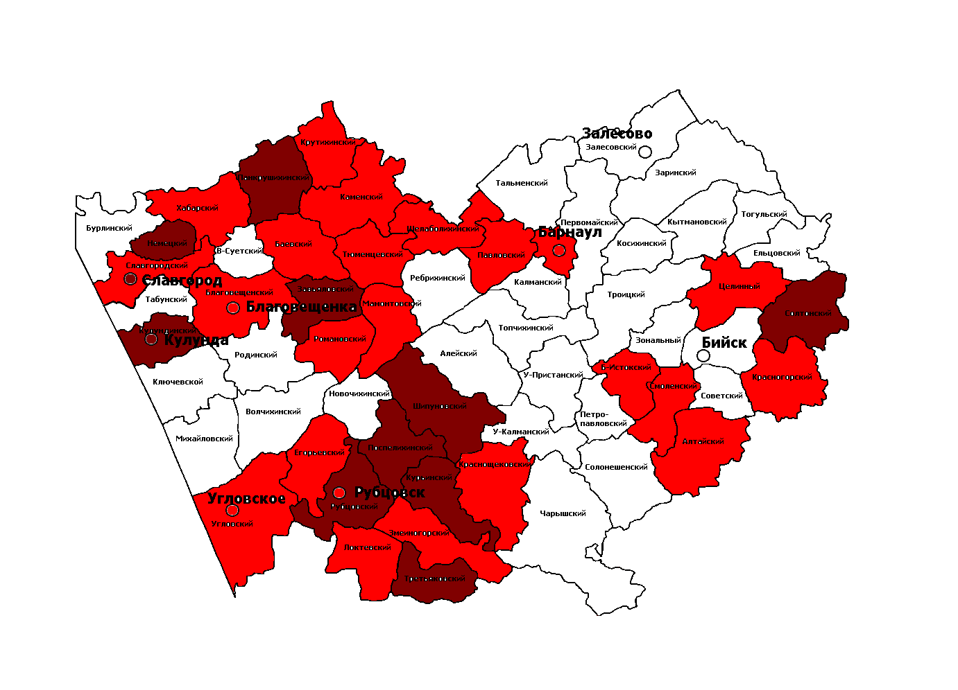
Административные территории Алтайского края по уровню индекса опасности канцерогенного риска для здоровья населения от загрязнения химическими веществами молока и молочных продуктов (суммарный индекс опасности)
кадмий
свинец
мышьяк
ДДТ
Панкрушихинский
Барнаул
Немецкий
Завьяловский
Солтонский
Кулундинский
Шипуновский
Поспелихинский
Курьинский
Рубцовский
 | нет загрязнений
 | индекс ниже 5,69Е-05
 | индекс выше 5,69Е-05
Третьяковский
Роспотребнадзор, 2013; Лазарев А.Ф., 2013

Slide 47
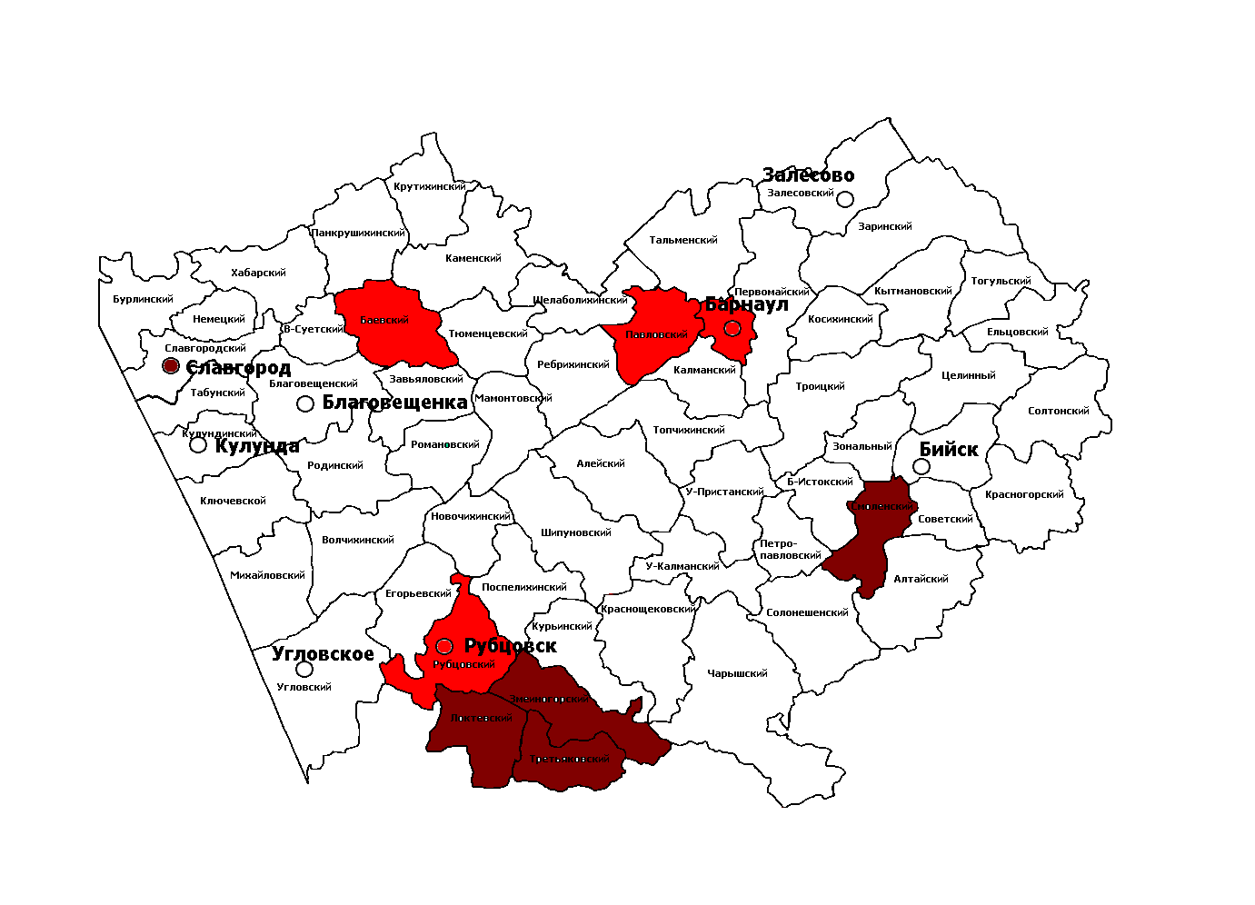
Административные территории Алтайского края по уровню индекса опасности канцерогенного риска для здоровья населения от загрязнения химическими веществами картофеля (суммарный индекс опасности)
Барнаул
кадмий
свинец
мышьяк
ртуть
нитраты
Смоленский
Локтевский
Змеиногорский
 | нет загрязнений
 | индекс ниже 1,83Е-05
 | индекс выше 1,83Е-05
Третьяковский
Роспотребнадзор, 2013; Лазарев А.Ф., 2013

Slide 48
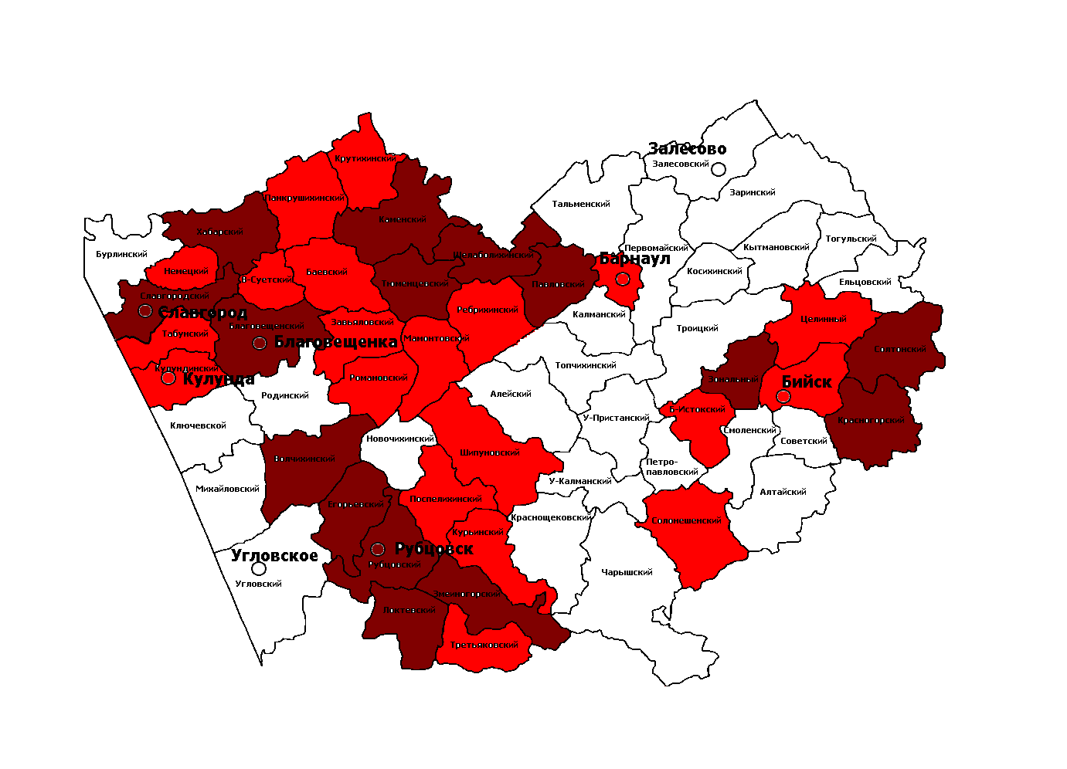
Административные территории Алтайского края по уровню индекса опасности канцерогенного риска для здоровья населения от загрязнения химическими веществами хлеба и хлебобулочных изделий (суммарный индекс опасности)
кадмий
свинец
мышьяк
ДДТ
гексахлорбензол
препараты 2,4-Д
Хабарский
Калманский
Барнаул
Шелаболихинский
Славгородский
Тюменцевский
Павловский
Благовещенский
Солтонский
Зональный
Красногорский
Волчихинский
Егорьевский
Рубцовский
 | нет загрязнений
 | индекс ниже 4,55Е-05
 | индекс выше 4,55Е-05
Змеиногорский
Локтевский
Роспотребнадзор, 2013; Лазарев А.Ф., 2013

Slide 49
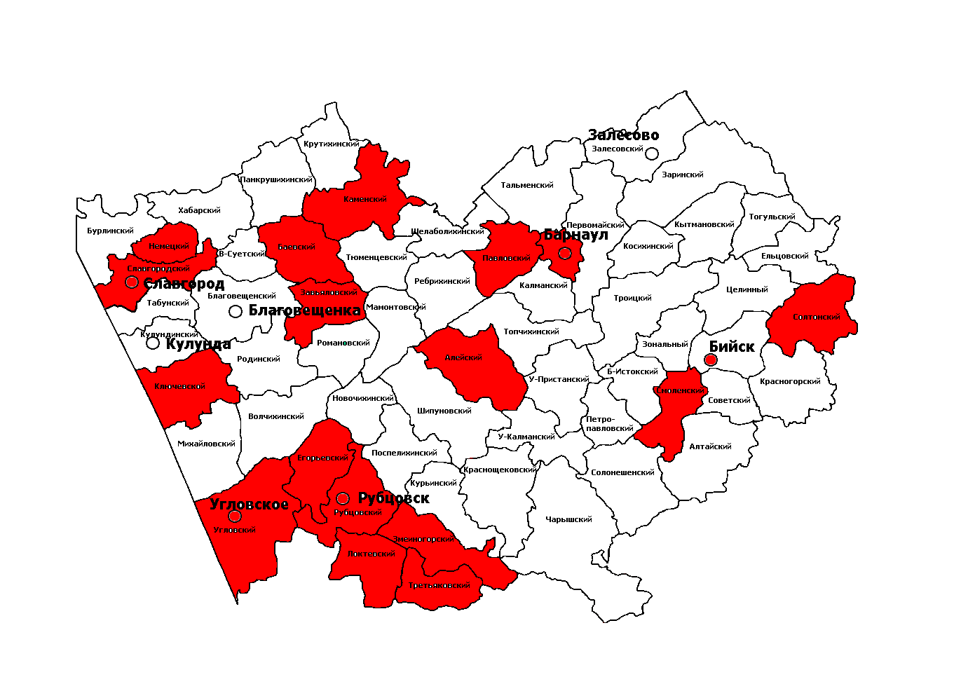
Административные территории Алтайского края по уровню индекса опасности канцерогенного риска для здоровья населения от загрязнения химическими веществами овощей и продовольственных бахчевых культур (суммарный индекс опасности)
кадмий
свинец
мышьяк
ДДТ
Барнаул
 | нет загрязнений
 | индекс ниже 9,06Е-05
 | индекс выше 9,06Е-05
Роспотребнадзор, 2013; Лазарев А.Ф., 2013

Slide 50
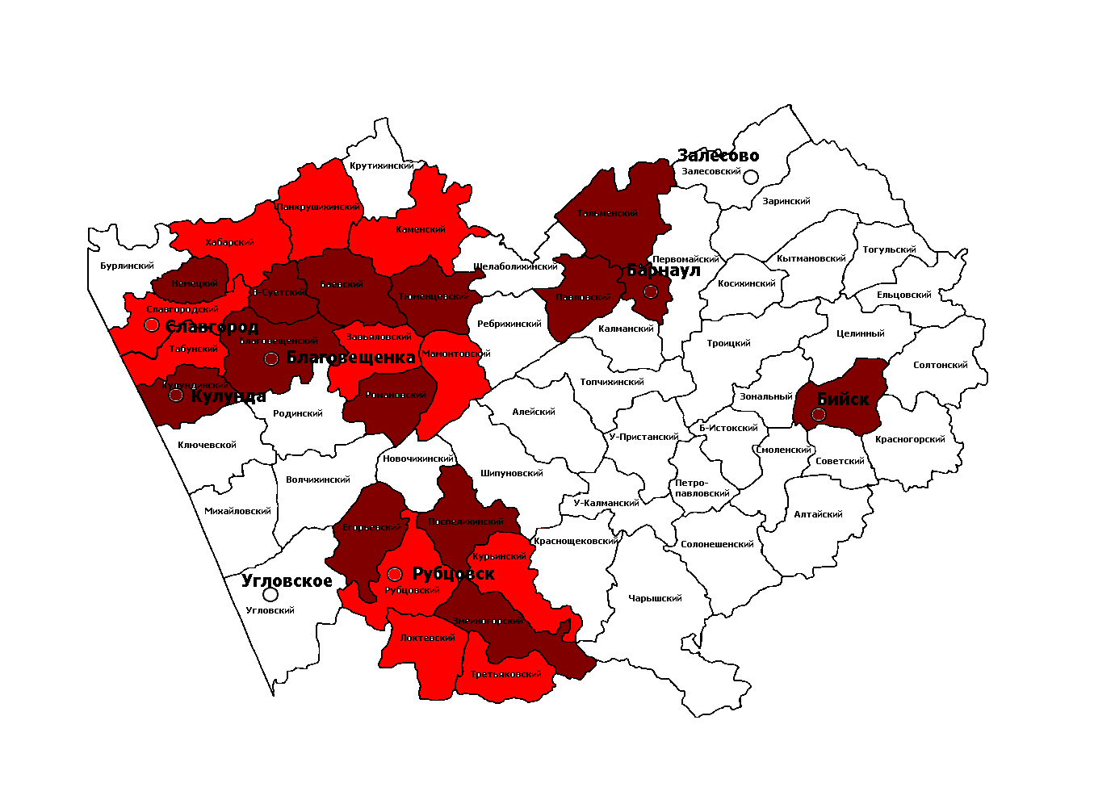
Административные территории Алтайского края по уровню индекса опасности канцерогенного риска для здоровья населения от загрязнения химическими веществами мяса и мясопродуктов
(суммарный индекс опасности)
кадмий
свинец
мышьяк
ДДТ
бенз(а)пирен
Тальменский
Барнаул
Немецкий
Баевский
В-Суетский
Тюменцевский
Павловский
Благовещенский
Кулундинский
Романовский
Бийский
Егорьевский
Поспелихинский
Змеиногорский
 | нет загрязнений
 | индекс ниже 2,92Е-05
 | индекс выше 2,92Е-05
Роспотребнадзор, 2013; Лазарев А.Ф., 2013

Slide 51
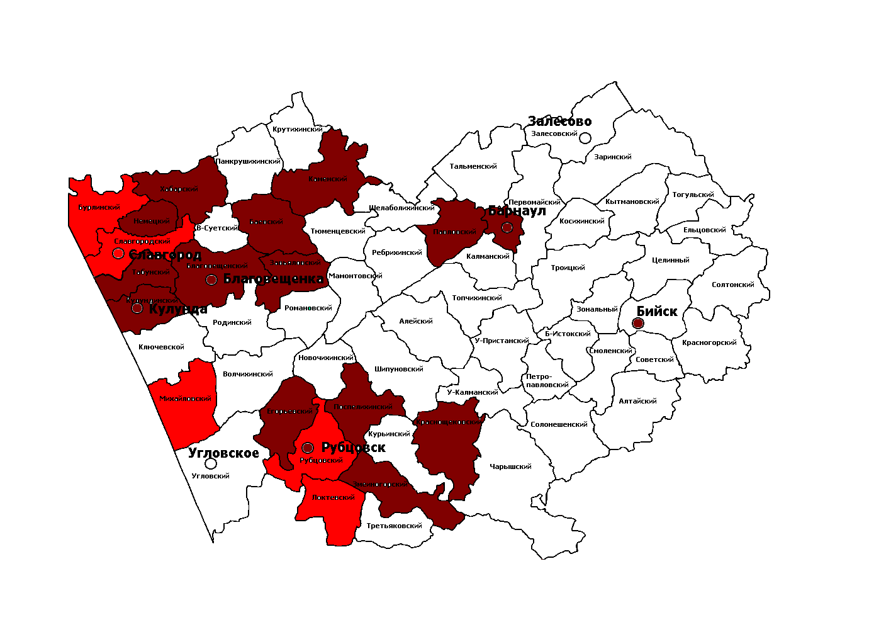
Административные территории Алтайского края по уровню индекса опасности канцерогенного риска для здоровья населения от загрязнения химическими веществами сахара и кондитерских изделий (суммарный индекс опасности)
кадмий
свинец
мышьяк
ДДТ
Хабарский
Каменский
Барнаул
Немецкий
Солтонский
Павловский
Табунский
Благовещенский
Завьяловский
Кулундинский
Егорьевский
Поспелихинский
Краснощековский
Змеиногорский
 | нет загрязнений
 | индекс ниже 1,96Е-05
 | индекс выше 1,96Е-05
Роспотребнадзор, 2013; Лазарев А.Ф., 2013

Slide 52
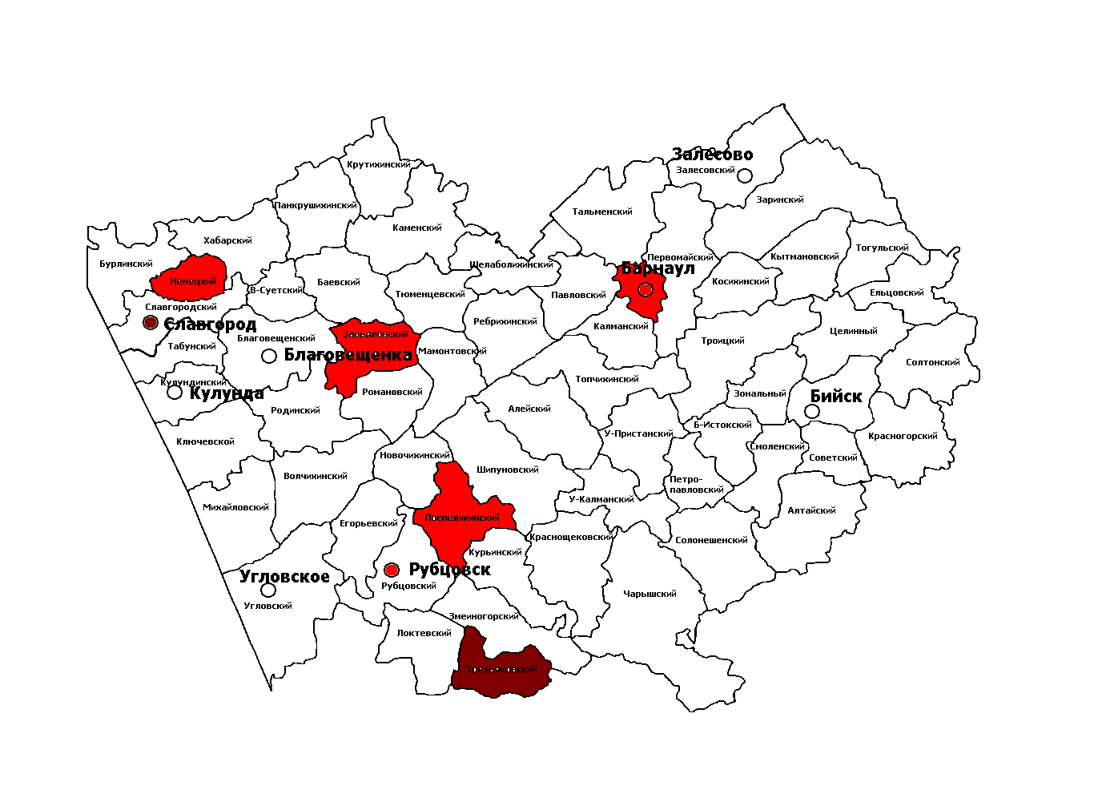
Административные территории Алтайского края по уровню индекса опасности канцерогенного риска для здоровья населения от загрязнения химическими веществами фруктов и ягод
(суммарный индекс опасности)
кадмий
свинец
мышьяк
Барнаул
 | нет загрязнений
 | индекс ниже 4,61Е-06
 | индекс выше 4,61Е-06
Третьяковский
Роспотребнадзор, 2013; Лазарев А.Ф., 2013

Slide 53
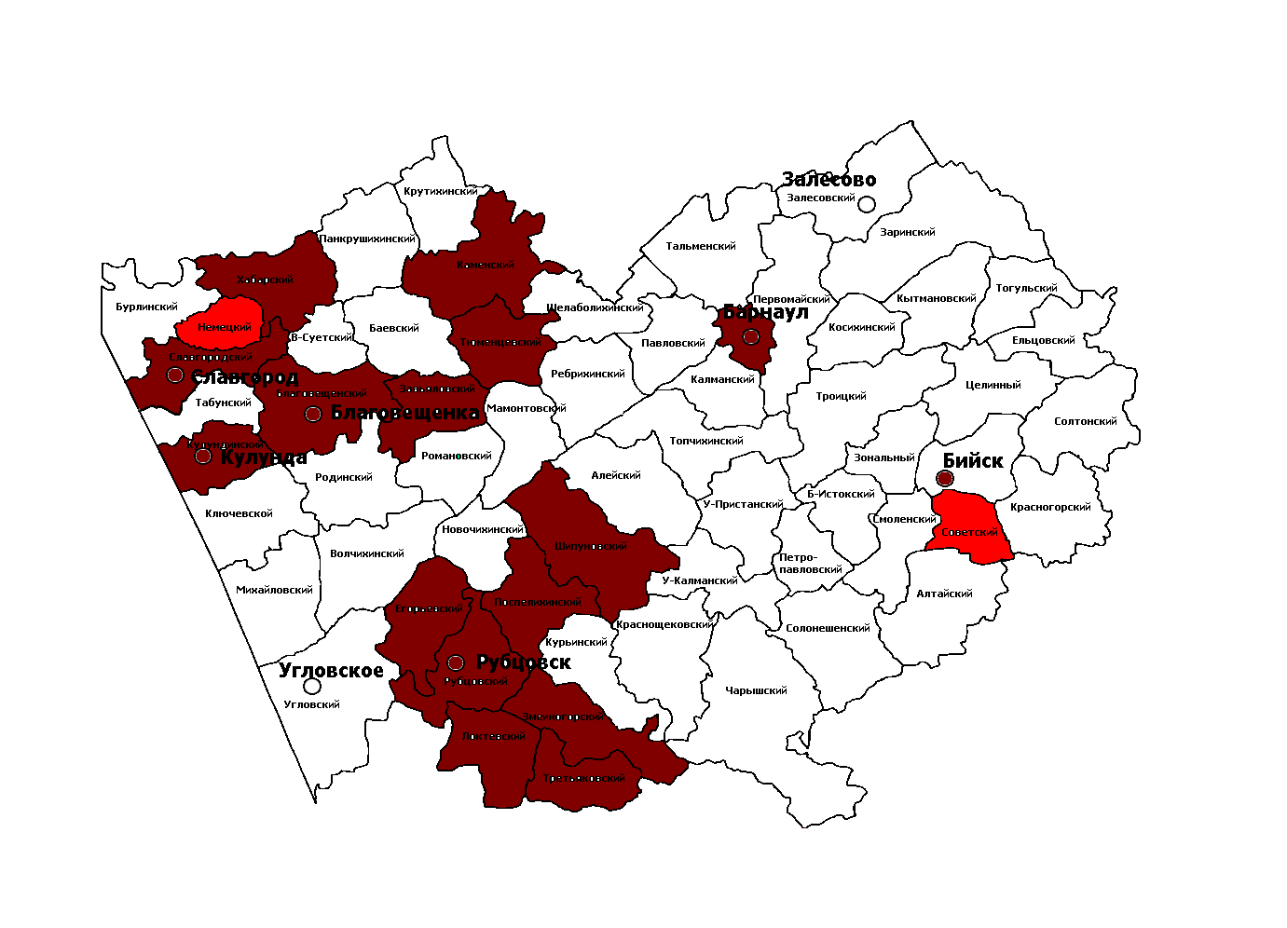
Административные территории Алтайского края по уровню индекса опасности канцерогенного риска для здоровья населения от загрязнения химическими веществами масла растительного
(суммарный индекс опасности)
кадмий
свинец
мышьяк
ДДТ
Хабарский
Каменский
Барнаул
Славгородский
Тюменцевский
Благовещенский
Завьяловский
Кулундинский
Шипуновский
Егорьевский
Поспелихинский
Рубцовский
 | нет загрязнений
 | индекс ниже 1,15Е-05
 | индекс выше 1,15Е-05
Змеиногорский
Локтевский
Третьяковский
Роспотребнадзор, 2013; Лазарев А.Ф., 2013

Slide 54
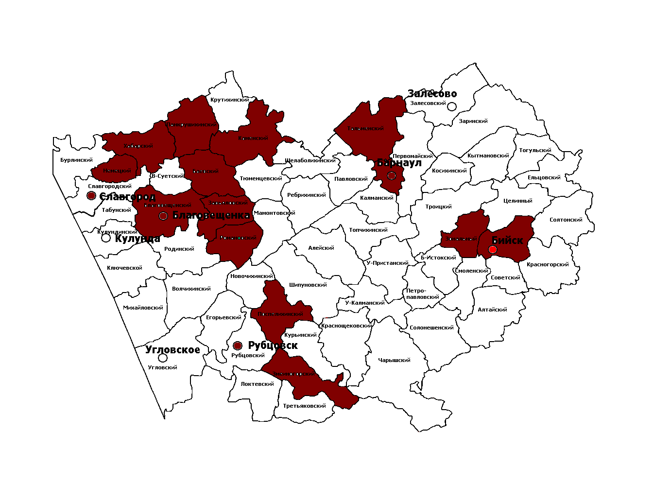
Административные территории Алтайского края по уровню индекса опасности канцерогенного риска для здоровья населения от загрязнения химическими веществами рыбы и рыбопродуктов (суммарный индекс опасности)
кадмий
свинец
мышьяк
ДДТ
Панкрушихинский
Тальменский
Хабарский
Каменский
Немецкий
Баевский
Барнаул
Благовещенский
Завьяловский
Романовский
Зональный
Бийский
Поспелихинский
Змеиногорский
 | нет загрязнений
 | индекс ниже 1,56Е-04
 | индекс выше 1,56Е-04
Роспотребнадзор, 2013; Лазарев А.Ф., 2013

Slide 55
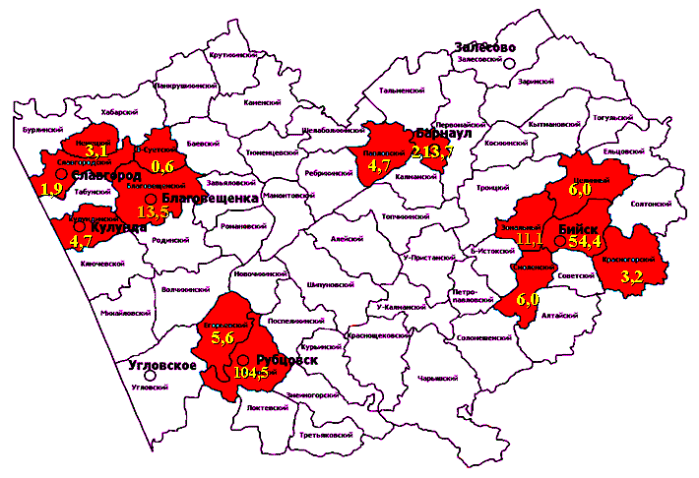
Популяционный канцерогенный риск при постоянном употреблении продуктов питания загрязненных химическими веществами в административных территориях края может привести к росту дополнительных случаев заболеваний раком.
Барнаул
Роспотребнадзор, 2013; Лазарев А.Ф., 2013

Slide 56
Уровень онкологического риска в различных районах края определялся нами в зависимости от уровня суммарного канцерогенного прессинга, отраженного суммарным влиянием отдельных канцерогенных факторов, выраженных в баллах (высокий – 3 балла, средний – 2, низкий – 1).
Оценка уровня суммарного канцерогенного прессинга проводилась нами по итогам анализа содержания всех исследованных канцерогенов. Всего изучалось 12 параметров данных факторов.
Лазарев А.Ф., 2013

Slide 57
Данное исследование показало, что ни один из изучаемых факторов не оказал самостоятельного решающего влияния на уровень онкологических заболеваний у населения. Вместе с тем, наиболее высокий уровень онкологической заболеваемости нами был обнаружен в тех административных территориях, где был установлен наиболее высокий уровень суммарного канцерогенного прессинга («проблемные» районы – Мамонтовский, Курьинский). Суммарный канцерогенный прессинг здесь превысил 25 баллов.
Лазарев А.Ф., 2013

Slide 58
Там, где был установлен наиболее низкий уровень суммарного канцерогенного прессинга (менее 10 баллов) отмечен и наиболее низкий уровень онкологической заболеваемости (Бурлинский, Табунский, Немецкий, В-Суетский, Крутихинский, Заринский, Тогульский, Солтонский, Солонешенский, Чарышский).
При среднем уровне суммарного канцерогенного прессинга (от 10 до 25 баллов) регистрировался средний уровень заболеваемости (Алтайский, Косихинский, Кытмановский, Калманский, Павловский, Троицкий, Целинный и др.).
Лазарев А.Ф., 2013

Slide 59
Таким образом, данное исследование показало, что уровень онкологического риска для населения каждой административной территории следует оценивать ни по одному, пусть даже очень сильному канцерогенному фактору, а по уровню суммарного канцерогенного прессинга и на этой основе строить систему профилактических мероприятий.

Slide 60
Методика многофакторного анализа
Степень онкологического риска в зависимости от величины
интегрального показателя и «факторного числа» (p<0,01)
Величина факторного числа | Менее -2,1 | От -2,0 до -1,0 | От -0,9 до 0 | От 0 до 0,9 | От 1,0 до 1,9 | Более 2,0
Степень онкологического риска | I | II | III | IV | V | VI
% онкологического риска | Менее 10% | Менее 20% | Менее 30% | Более 60% | Более 80% | Более 90%
Зависимость степени онкологического риска от величины интегрального показателя и «факторного числа» установлена на основании банка данных, включающего более 10 000 наблюдений больных злокачественным новообразованиями и здоровых лиц. Материалы представлены на международных конгрессах ASCO-2006, ASCO-2007 и UICC-2006 в США, X онкологический конгресс в Москве.
A.F. Lazarev, V.D. Petrova et al. // J. of Clinical Oncology 2006 ASCO Annual Meeting Proceeding. – Vol. 24, No. 18S, June 20, 2006. - 57s.; 2007

Slide 61
СКРИНИНГ – простое, недорогое диагностическое мероприятие, направленное на выявление отдельных признаков заболевания (кровь в кале, шаровидная тень в легком, узел в щитовидной железе и т.п.)
ПРОФИЛАКТИЧЕСКИЙ ОСМОТР – комплекс диагностических мероприятий , направленных на выявление заболевания (опрос,осмотр, пальпация молочных желез, УЗИ, маммография – для выявления рака молочной железы и т.п.)
Лазарев А.Ф., 2004

Slide 62
Профилактика злокачественных новообразований
Первичная
Снижение канцерогенного прессинга |  | Повышение противоопухолевой резистентности
мероприятия
общие | индивидуальные | общие | индивидуальные
Уменьшение загазованности, задымленности производственных помещений, атмосферного воздуха городов и населенных пунктов, очистка питьевой воды, ограничение содержания канцерогенов в продуктах питания, строительных материалов и т.п. | Улучшение индивидуальных жилищных условий, отказ от вредных привычек, исключение из употребления канцерогенных медикаментов, ограничение использования консервантов в пище и т.д. | Пропаганда здорового образа жизни, повышение здравоохраненческой культуры, уменьшение стрессовых воздействий, раци-ональный режим труда и отдыха на производстве и т.п. | Занятия физкультурой, аутотренинг, сбалансированное питание с достаточным содержанием витаминов и микроэлементов, клетчатки и др. биологически активных соединений
Лазарев А.Ф., 2000

Slide 63
Профилактика злокачественных новообразований (медицинская)
Вторичная |  |  | Третичная
Скрининг, профосмотр | Формирование групп онкологического риска
 | повышенного | высокого
Кал на скрытую кровь, онкоцитология мазка шейки матки, флюорография, маммография, фиброгастроскопия, ежегодный осмотр на патологию пациентов в возрасте старше 30 лет в поликлинике и стационаре | Факульта-тивные предраки | Облигатные предраки Пострадавшие вследствие радиационных катастроф Члены раковых семей Пациенты с VI ст. онкориска | Высококачест-венная диспансеризация излеченных онкобольных, направленная на предупреждение и раннюю диагностику у них рецидивов и вторичных опухолей
Сотникова Е.Н., Соловьева Н.П., 1992; Лазарев А.Ф. 2000

Slide 64
Медицинская профилактика (вторичная) в онкологии предполагает:
I этап - организационные и диагностические мероприятия
I.1. Выявление когорт населения с повышенным риском онкологических заболеваний («очаг» населения с повышенным риском): а) по факту обнаружения мощного канцерогена на той или иной территории или на том или ином предприятии (могильники пестицидов - ДДТ, места падения ступеней ракет с гептилом и т.п.); б) по факту обнаружения населенных пунктов с высоким уровнем онкологических заболеваний (расположенных вблизи источника мощного канцерогена)
I.2. Выявление конкретных лиц с повышенным и высоким риском онкологических заболеваний по всей территории региона.
Лазарев А.Ф., 2003

Slide 65
II.1. Работа в «очаге»:
обнаружение конкретного наиболее значимого канцерогенного фактора (ДДТ, гептил др.);
установление структуры онкологических заболеваний в данном «очаге», их ранжирование;
проведение специализированных профилактических осмотров с учетом структуры и ранга онкозаболеваний;
определение величины «факторного числа» и по нему – степени онкологического риска;
выявление конкретных лиц с предопухолевыми заболеваниями, раком in situ и ранними формами опухолевых заболеваний, ввод их в регистр.
Лазарев А.Ф., 2003

Slide 66
II.2. Работа по выявлению лиц с повышенным и высоким онкологическим риском
постоянная строка на ТВ, на радио, объявления в газетах о приглашении на профосмотр семей с числом онкологических больных 3-х и больше, введение их в регистр предрака;
приглашение на профосмотр лиц, пострадавших вследствие радиационных катастроф («чернобыльцы», «семипалатинцы» и др.), введение их регистр предрака;
«открытый прием» отделения профилактики в поликлинике;
выявление больных с предопухолевыми заболеваниями на специализированном онкологическом приеме и общих ЛПУ;
выявление больных с предопухолевыми заболеваниями в смотровых кабинетах и стационарах ЛПУ;
выявление больных с предопухолевыми заболеваниями на целевых профилактических осмотрах тех или иных организованных групп (по желанию); определение величины «факторного числа» у пациентов этих групп и степени онкологического риска.
Лазарев А.Ф., 2003

Slide 67
III.1.1. Диспансеризация больных с повышенным онкологическим риском проводится в лечебных учреждениях общей сети
III.1.2. Диспансеризация больных с высоким риском онкологических заболеваний («раковые» семьи, облигатный предрак, «чернобыльцы», «семипалатинцы», лица с высоким «факторным числом») проводится в ОД и включает: а) клинический осмотр и анкетирование пациента не реже 1 раза в год; б) осмотр в смотровом кабинете ( независимо от возраста, не реже 1 раза в год); в) определение динамики факторного числа (не реже 1 раза в 2 года); г) флюоро- или рентгенография грудной клетки (не реже 1 раза в 2 года); д) УЗИ или (с 45 лет) маммография (не реже 1 раза в 2 года); ж) целевое исследование органа-мишени (ФГС, трахеобронхоскопия, колоноскопия и т.п.)
Лазарев А.Ф., 2003

Slide 68
˚ Детоксикация (поливитамины, антидоты);
˚ Йодирование продуктов, воды;
˚ Привозная питьевая вода, привозные продукты;
˚ Эвакуация отдельных лиц с данной территории,предприятия;
˚ Повышение противоопухолевой резистентности (питание, здоровый образ жизни, ограничение времени работы в «очаге» и т.п.);
˚ Санаторно-курортное лечение в экологически чистой зоне.
На втором этапе проводятся
лечебно-оздоровительные мероприятия
III.2.1. Общие в «очаге» (все население):
Лазарев А.Ф., 2003

Slide 69
III.2.2. Общие для когорт с повышенным риском:
˚ устранение влияния канцерогенов других групп
(особенности профессии, особенности питания, вредные привычки);
˚ лечение хронических предраковых заболеваний;
˚ мероприятия, указанные в п.III.2.1
III.2.3. Индивидуальные - для лиц с высоким онкологическим риском (мероприятия, указанные в пп.III.2.1, III.2.2) и, кроме того, удаление части или всего органа-мишени, медикаментозная терапия и т.п.).
Лазарев А.Ф., 2003

Slide 70
В комплекс медикаментозных препаратов, повышающих неспецифическую противоопухолевую резистентность, мы включаем приём адаптогенов, биоантиоксидантов, антипростагландинов, индукторов интерферона, ингибиторов циклооксигеназы 2, ангиопротекторов, иммуномодуляторов, сердечные средства, витамины с микроэлементами.
Лазарев А.Ф., 2013

Slide 71
На примере РАКА ЛЕГКОГО
ОСНОВНЫЕ ФАКТОРЫ РИСКА:
Генетические:
1.Первичная множественность опухолей (лечение ранее по поводу злокачественной опухоли)
2.Три и более наблюдений рака легкого в семье (кровных родственников)
Модифицирующие:
А. Экзогенные
1. Курение
2. Загрязнение окружающей среды канцерогенами
3. Профессиональные вредности
Б. Эндогенные
1. Возраст старше 50 лет
2. Хронические заболевания легких (туберкулез, пневмония,
рецидивирующий бронхит, локальный пневмофиброз и др.)
3. Эндокринные сдвиги
Трахтенберг А.Х., 1999; Лазарев А.Ф., 2003

Slide 72
ГРУППЫ ОНКОЛОГИЧЕСКОГО РИСКА
Группа повышенного онкологического риска - риск превышает средний популяционный (20%) и соответствует факультативному предраку
2. Группа высокого онкологического риска –
риск достигает 80-100% и соответствует облигатному предраку
Лазарев А.Ф., 2003

Slide 73
Группа повышенного онкологического риска по раку легкого (> 20%)
Наличие 2-3 предрасполагающих факторов:
наличие рака легкого у кровных родственников;
курение более 10 лет;
загрязнение окружающей среды канцерогенами;
профессиональные вредности;
геофизические факторы (радон, торон и др.);
возраст старше 50 лет;
хронические заболевания легких (рецидивирую-
щий бронхит, локализованный пневмофиброз,
пневмония, туберкулез и др.);
эндокринные сдвиги;
метаплазия (атипия) эпителия бронхов
Лазарев А.Ф., 2003

Slide 74
Группа высокого онкологического риска по раку легкого (80-100%)
1. Три и более наблюдений рака легкого в семье (кровных
родственников)
2. Наличие 4-х и более предрасполагающих факторов:
- наличие рака легкого у кровных родственников (1-2);
- курение более 10 лет;
- загрязнение окружающей среды канцерогенами;
- профессиональные вредности;
- геофизические факторы(радон, торон и др.)
- возраст старше 50 лет;
- хронические заболевания легких (рецидивирующий бронхит, локализованный пневмофиброз, пневмония, туберкулез и др.
- эндокринные сдвиги;
- метаплазия (атипия), рак in situ эпителия бронхов
Лазарев А.Ф., 2003

Slide 75
Алгоритм формирования групп онкологического риска
Когорта
Анкета
Скрининг
Целевой профосмотр
Комплексная диагностика
Лазарев А.Ф., 2003

Slide 76
МЕХАНИЗМ ФОРМИРОВАНИЯ ГРУПП ОНКОЛОГИЧЕСКОГО РИСКА И РАННЯЯ ДИАГНОСТИКА РАКА ЛЕГКОГО
КОГОРТЫ
РАКОВЫЕ
СЕМЬИ
КУРИЛЬЩИКИ
ВРЕДНЫЕ ПРОФЕССИИ,
ЗАГРЯЗНЕНИЕ ОКР. СРЕДЫ
ПОСТРАДАВШИЕ ОТ РАДИА-
ЦИОННЫХ КАТАСТРОФ, АВАРИЙ
АНКЕТА
НАСТОРАЖИВАЮЩИХ
ПРИЗНАКОВ 1 - 2,
ЧЕРЕЗ 3-5 ЛЕТ ПОВТОРЯЕТСЯ
НАСТОРАЖИВАЮЩИХ
ПРИЗНАКОВ 3 и более
СКРИНИНГ
ФЛЮОРОГРАФИЯ, ЦИТОЛОГИЯ
ГРУППА ВЫСОКОГО
ОНКОРИСКА
ГРУППА ПОВЫШЕННОГО
ОНКОРИСКА
ЦЕЛЕВОЙ ПРОФОСМОТР
ПОЛИПОЗИЦИОННАЯ ФЛЮОРОГРАФИЯ
БРОНХОСКОПИЯ, БИОПСИЯ
Скрининг
повторяется
через 2 года
КОМПЛЕКСНАЯ ДИАГНОСТИКА
R –ГРАФИЯ ЛЕГКИХ, КТ, БРОНХОСКОПИЯ, ЦИТОЛОГИЯ,
ГИСТОЛОГИЯ И ДР.
Лазарев А.Ф., 2003

Slide 77
В Алтайском крае краевым онкологическим диспансером разработан регистр пациентов, имеющих высокий уровень выхода в злокачественные новообразования; в него вошли пациенты с облигатными предраковыми заболеваниями, члены «раковых семей», пострадавшие вследствие радиационных катастроф, больные, излеченные от 2-х и более злокачественных новообразований, пациенты, имеющие высокий уровень ракового факторного числа с наличием положительных онкомаркеров и раковых мутаций. В диспансере открыто специализированное отделение онкопрофилактики, которое ведет и пополняет данный регистр, проводит целевую диспансеризацию этих пациентов.
Лазарев А.Ф., 2003

Slide 78
Работа отделения профилактики ГУЗ АКОД
В отделении ведется прием и обследование пациентов с:
облигатными предраковыми заболеваниями
членами «раковых» семей
пострадавшими вследствие радиационных катастроф
больных, излеченных от 2-х и более злокачественных новообразований
высокий уровень факторного числа, положительные онкомаркеры, наличие раковых мутаций и др.
-
  На этой основе сформирован
  регистр пациентов с высоким онкологическим риском (V-VI степень)
8278
человек
Лазарев А.Ф.,Петрова В.Д., Синкина Т.В., 2015

Slide 79
включившем в себя: а) больных с облигатным предраком – 1057 чел. б) пострадавших вследствие радиационных катастроф
(«чернобыльцы»; «семипалатинцы», получившие дозу 25 сЗв и более и др. аварии) – 1359 чел. в) членов «раковых» семей – 5603 чел. г) пациентов с высоким уровнем факторного числа
(VI) – 62 чел. д) пациентов, излеченных от злокачественных новообразований 2-х и более локализаций и переживших 5 лет – 394 чел.
В этих группах проведены профилактические мероприятия
Лазарев А.Ф., Петрова В.Д. Синкина Т.В., 2015

Slide 80
Диспансеризация с проведением автоматизированного многофакторного анализа и углубленное поорганное обследование данных пациентов в условиях отделения профилактики КГБУЗ «Алтайский краевой онкологический диспансер» позволили обнаружить в этой группе
больных злокачественными новообразованиями различных локализаций (6,1%)
443
82
Кроме того, у пациентов (1,2%) были
выявлены c-r in situ
525
ВСЕГО выявлено: пациентов (7,3%)

Slide 81
Структура облигатных предраков, абс. число
Лазарев А.Ф.,Петрова В.Д., Синкина Т.В., 2015

Slide 82
Злокачественные новообразования в 2003-2015 гг. были выявлены:
- 31 – рак желудка I ст. на фоне дисплазии III степени слизистой эпителия желудка;
- 22 – рак кожи I ст. на фоне меланоза Дюбрея;
- 45 – рак молочной железы после лечения облигатных предраков молочной железы (болезни Минца, дисплазии III, листовидной фиброаденомы;)
- 1 пациентки, состоящей на учете по поводу нейрофиброматоза – рак мягких тканей правой голени IV ст. mts в легкие;
- 6 – рак прямой кишки на фоне дисплазии III и после лечения ворсинчатой опухоли прямой кишки;
- 2 – рак предстательной железы на фоне дисплазии III;
- 4 – рак шейки матки на фоне дисплазии IV.
98,9% пациентов были радикально прооперированы
Ранние формы злокачественных новообразований (I ст.) обнаружены в этой группе у 99,9%.
Запущенные формы (IV ст.) - у 1 (2003 год)
Облигатный предрак
Лазарев А.Ф., Петрова В.Д. Синкина Т.В., 2015

Slide 83
Злокачественные новообразования в 2003-2015 гг. были выявлены
- рак щитовидной железы – 11,
- рак легкого – 10,
- рак почки – 4,
- рак кожи – 17,
- рак мочевого пузыря – 3,
- рак гортани – 3,
- рак ободочной кишки – 4,
- рак желудка – 4,
- предстательной железы – 11,
- неходжкинская лимфома – 3,
- рак молочной железы - 2,
- рак шейки матки – 2.
Ранние формы злокачественных новообразований (I-II ст.) были выявлены у 70 (94,5%),
III стадия - у 4-х больных.
Пострадавшие вследствие радиационных катастроф
Лазарев А.Ф., Петрова В.Д. Синкина Т.В., 2015

Slide 84
Злокачественные новообразования в 2003-2015гг были выявлены:
- рак молочной железы – 106,
- рак кожи – 59,
- рак щитовидной железы – 34,
- рак легкого – 7,
- рак тела матки – 6,
- рак шейки матки – 11,
- рак толстой кишки – 13,
- рак желудка – 9,
- рак яичников – 4,
- рак предстательной железы – 7,
- рак почки - 4 - 5,3% от их числа в регистре.
Ранние формы злокачественных новообразований (I-II ст.) обнаружены в этой группе у 254 (97,7%)
III стадии - у 6-х больных.
Члены «раковых» семей:
Лазарев А.Ф., Петрова В.Д. Синкина Т.В., 2015

Slide 85
Злокачественные новообразования,
выявленные у пациентов регистра
высокого онкологического риска
Лазарев А.Ф.,Петрова В.Д., Синкина Т.В., 2015

Slide 86
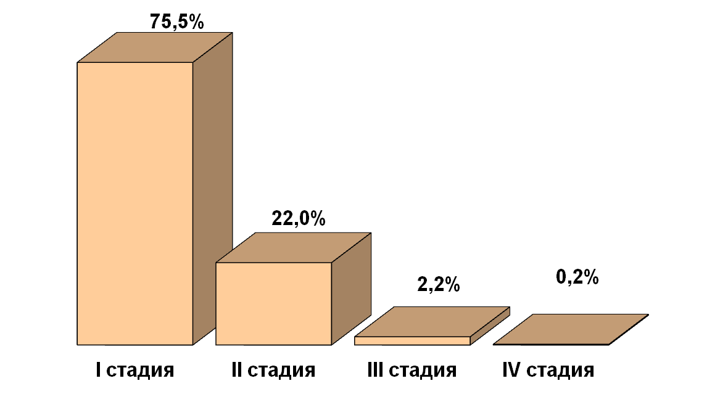
Распределение пациентов регистра по стадиям опухолевого
процесса на момент выявления
I + II стадии – 97,5%
273чел.
77 чел.
10 чел.
1 чел.
Все выявленные больные радикально пролечены; послеоперационных осложнений и летальности не было
Лазарев А.Ф.,Петрова В.Д., Синкина Т.В., 2015

Slide 87
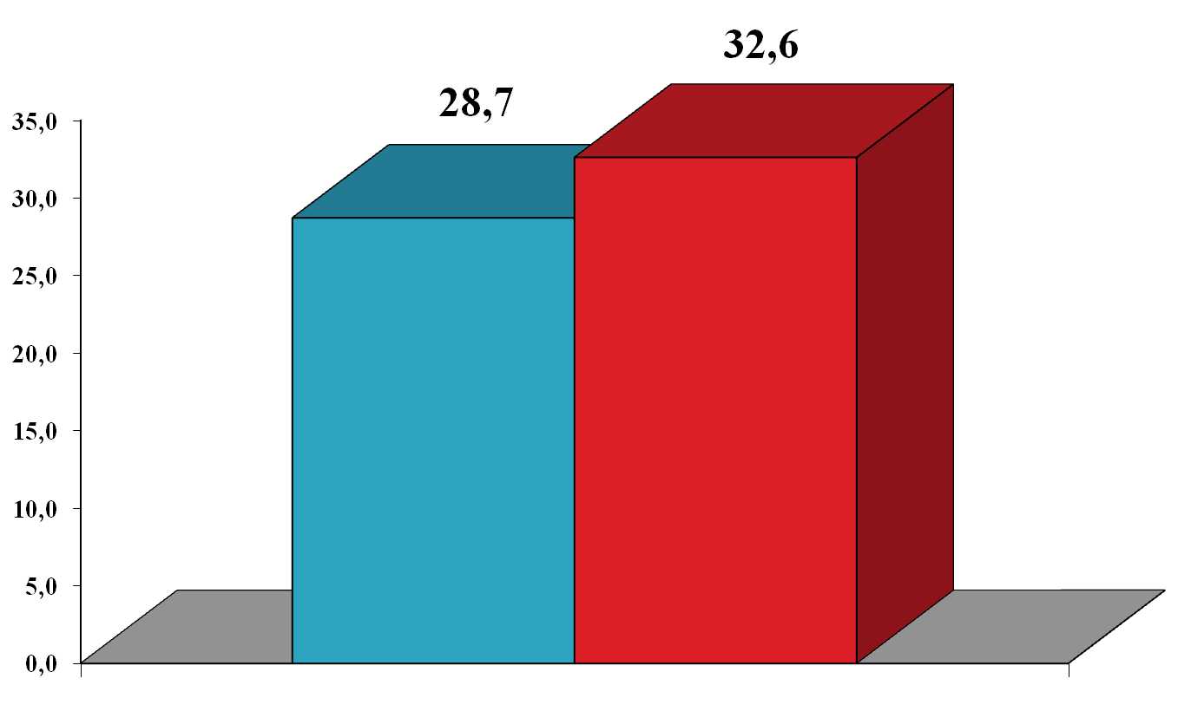
Выявлено рака легкого в ранних стадиях в России и Алтайском крае (в %)
АК
РФ
Лазарев А.Ф., Федоскина А.В., 2017

Slide 88
По нашему мнению разделение предрака на 2 подгруппы пациентов: с повышенным и высоким онкологическим риском (с введением последних в регистр) позволяет максимально сузить круг лиц, нуждающихся в специализированной онкологической диспансеризации; улучшить ее качество; у части из них предупредить развитие злокачественных новообразований, а у других выявить в ранней фазе развития.
Лазарев А.Ф., 2006

Slide 89
Целевая профилактика и ранняя диагностика рака молочной железы по Лазареву А.Ф.

Slide 90
Несмотря на внедрение современных подходов к профилактике рака молочной железы, применения новых методов обследования пациентов в последние годы, существенного улучшения ранней диагностики, снижения заболеваемости раком молочной железы не произошло. Это связано с тем, что методы, позволяющие обнаружить ЗН молочной железы в самом начале своего развития (МРТ, ПЭТ) очень дорогостоящие и для массового применения и широкого скрининга пока не доступны. Используемые же в рутинной практике: УЗИ, маммография и др. – выявить рак в ранней стадии у значительного числа таких пациентов не могут.
Лазарев А.Ф., 2017

Slide 91
Нами предложен двухэтапный подход к ранней диагностике и профилактике ЗН молочной железы.
На первом этапе осуществляется отбор пациентов в группу высокого онкологического риска, а затем в ней проводится целевой углубленный поиск злокачественного новообразования, с помощью новейших методов обследования (МРТ, ПЭТ и др.).
Лазарев А.Ф., 2017

Slide 92
Отбор пациентов в группу высокого онкологического риска осуществляется путем проведения следующего алгоритма обследования:

Slide 93
На первом этапе составляется Индивидуальная карта рисков рака молочной железы
1. ФИО _______________________________________________________________________
2. Пол _______________________________________________________________________
3. Домашний адрес ____________________________________________________________
4. Возраст ______________________________
5. Рост _________________________________
6. Вес _________________________________
7. Конституция __________________________
8. Тип нервной системы _________________
9. Группа крови _________________________
10. Резус-фактор _________________________
11. Ожирение (превышение в кг) _________________________________________________
12. Наличие ЗН у кровных родственников: у кого ________________ где _______________
13. Характер труда (сколько времени): умственный ___ физический ___ смешанный ___
14. Профессиональные вредности: сколько _______________ какие __________________
Лазарев А.Ф., 2017

Slide 94
Индивидуальная карта рисков рака молочной железы (продолжение)
15. Наличие длительных стрессов: да ______________ нет ________________________ 16. Наличие половой жизни: да ____________________ нет _______________________ 17. Количество авиаперелетов: ______________________ всего ____________________ 18. Количество рентгеновских исследований: __________ всего ____________________ 19. Сон, продолжительность _________________________________________________ 20. Особенности питания (сколько раз в день): __________________________________ растительный _________ животный _________________ смешанный ______________ 21. Употребление алкоголя (количество в месяц) ________________________________ 22. Начало менархе ________________________________________________________ 23. Окончание менархе ______________________________________________________ 24. Число беременностей ______________________________ когда ________________ 25. Число абортов, выкидышей _________________________ когда________________ 26. Поздняя первая беременность _______________________ когда ________________ 27. Заместительная гормонотерапия (чем) _____________________________________ 28. Оральные контрацептивы ____________________________чем _________________
Лазарев А.Ф., 2017

Slide 95
Индивидуальная карта рисков рака молочной железы (продолжение)
29. Хр. заболевания МЖ __________________________________________________________ 30. Предшествующие операции на МЖ, ____________________________________________ 31. Хр. заболевания органов гениталий, печени, эндокринные _________________________ 32. Другие хр.заболевания, ранее перенесенные травмы, операции ___________________
33. Нарушения гомеостаза (лейкоцитоз, лейкопения, лимфоцитоз, лимфоцитопения, тиромбоцитопения, формула крови, анемия, ускоренное СОЭ, лактатдегидрогенеза, фибриноген, коагулограмма, билирубин (прямой, непрямой), белок, глюкоза, АЛАТ, АСАТ, др. анализы) есть, нет (указать какие): _____________________________________
34. Онкомаркеры (СА-15.3, МСА, СА27-29, РЭА, другие): есть, нет указать какие: __________
35. Наличие мутации в генах (BRCA-I, BRCA-2, CYPIAI, CHEK2, P53, АТМ, другие): есть, нет указать какие: ______________________________________________________________
Лазарев А.Ф., 2017

Slide 96
Вторым этапом формируется таблица онкорисков с указанием степени влияния каждого фактора.
В качестве факторов онкориска нами взяты уже доказанные признаки, определена степень влияния каждого (в баллах), по ним составлена таблица онкорисков.
Таблица онкорисков составлена на основе данных о 10 000 больных раком молочной железы онкологического регистра, созданного в КГБУЗ АКОД и 10 000 здоровых пациентов.
Лазарев А.Ф., 2017

Slide 97
Заполняется Таблица рисков рака молочной железы
№ | Факторы риска |  | Степень риска
1 | Возраст | В годах | до 30 лет | 30-39 | 40-49 | 50-69 | 70 и старше
 |  | Риск в баллах | -2 | -1 | 0 | 1 | 2
2 | Рост | Рост в см | до 159 см | 160-169 | 170 и выше
 |  | Риск в баллах | 1 | -1 | 0
3 | Вес | Вес в кг | до 69 кг | 70-79 | 80-89 | 90 и больше
 |  | Риск в баллах | 1 | 0 | -1 | 1
4 | Росто-весовое соотношение | Превышение в кг | меньше на 10 кг | соответствие | превышение
 |  |  |  |  | до 10 | 10 и более
 |  | Риск в баллах | 1 | -1 | 0 | 1
5 | Отягощен. наследств. по онко | Число родственников б-х ЗН | нет | 1 | 2 | 3
 |  | Риск в баллах | 0 | 1 | -1 | -1
6 | Характер труда | Вид трудовой деятельности | умственный | физический | смешанный
 |  | Риск в баллах | 1 | -1 | 0
Лазарев А.Ф., 2017

Slide 98
Таблица рисков рака молочной железы (продолжение)
№ | Факторы риска |  | Степень риска
7 | Профессиональные вредности | Нет, есть | нет | есть
 |  | Риск в баллах | 0 | 1
8 | Сон | Длительность сна | <7 | 7-7.9 | 8 часов и более
 |  | Риск в баллах | 1 | 0 | -1
9 | Конституция | Тип | астеник | нормостеник | гиперстеник
 |  | Риск в баллах | -1 | 0 | 1
10 | Тип нервной системы | Тип | сангвиник | холерик | флегматик | меланхолик
 |  | Риск в баллах | 1 | 0 | -1 | 0
11 | Группа крови | Группа | I | II | III | IV
 |  | Риск в баллах | 1 | 0 | -1 | 0
13 | Резус-фактор | Rh | Rh+ | Rh-
 |  | Риск в баллах | -1 | 1
14 | Наличие длительных стрессов | Нет, есть | нет | есть
 |  | Риск в баллах | -1 | 1
15 | Наличие половой жизни | Число половых актов в месяц | нет | до 10 | 10 и более
 |  | Риск в баллах | 1 | 0 | -1
Лазарев А.Ф., 2017

Slide 99
Таблица рисков рака молочной железы (продолжение)
№ | Факторы риска |  | Степень риска
16 | Авиаперелеты | Общее число авиаперелетов | нет | до 10 | 10 и более
 |  | Риск в баллах | -1 | 0 | 1
17 | Рентгеновские исследования грудной клетки | Общее число исследований | до 20 | 20-39 | 40 и более
 |  | Риск в баллах | -1 | 0 | 1
18 | Питание | Число приемов пищи в день | 1-2 | 3 | 4 и более
 |  | Риск в баллах | 1 | 0 | -1
19 | Прием алкоголя в расчете на крепкие напитки | Количество принимаемого алкоголя в месяц | нет | до 1000,0 мл | 1000,0 и более
 |  | Риск в баллах | -1 | 0 | 1
20 | Раннее менархе | Начало (возраст) | до 12 лет включ. | 13 лет | 14 лет и старше
 |  | Риск в баллах | 0 | -1 | 1
21 | Поздняя менопауза | Окончание mensis (возраст) | До 40 лет | 40-49 лет | 50 лет и старше
 |  | Риск в баллах | -1 | 0 | 1
Лазарев А.Ф., 2017

Slide 100
Таблица рисков рака молочной железы (продолжение)
№ | Факторы риска |  | Степень риска
22 | Аборты | Общее число абортов | нет | 1-2 | 3 и более
 |  | Риск в баллах | -1 | 0 | 1
23 | Беременности | Число беременностей, | нет | 1-2 | 3-4 | 5 и более
 |  | Риск в баллах | 1 | 0 | -1 | 0
24 | Поздняя первая беременность | Возраст 1-ой беременности > 35 лет | нет | да
 |  | Риск в баллах | 0 | 1
25 | Заместительная терапия | Нет, да | нет | да
 |  | Риск в баллах | 0 | 1
26 | Прием оральных контрацептивов | Был прием, нет | нет | да
 |  | Риск в баллах | 0 | 1
27 | Заболевания молочных желез (мастопатия, фиброаденома и др.) | Перечень заболеваний | нет | да
 |  | Риск в баллах | -1 | 1
28 | Предшествующие операции на молочной железе | Операции были, нет | нет | да
 |  | Риск в баллах | 0 | 1
Лазарев А.Ф., 2017

Slide 101
Таблица рисков рака молочной железы (продолжение)
№ | Факторы риска |  | Степень риска
29 | Хронические заболевания гениталий, печени, эндокринологии и др. | Нет, да | нет | да
 |  | Риск в баллах | -1 | 1
30 | Нарушение гомеостаза (гемоглобин, лейкоциты, лимфоциты, тромбоциты, СОЭ и др.), отклонения от нормы |  | нет | да
 |  |  | -1 | 1
31 | Опухолевые маркеры (CA 15-3, РЭА, СА 72-4, пролактин, эстрадиол), (повышены) |  | нет | да
 |  |  | 0 | 1
32 | Раковые мутации (BRCA-I, BRCA-II и др.), наличие |  | нет | да
 |  |  | 0 | 1
Лазарев А.Ф., 2017

Slide 102
Затем определяется уровень риска рака молочной железы (в %) по оригинальной формуле:
S = (Р1+Р2+…+Рn) х 100% / n
где
S – величина онкологического риска (в %)
Pi – степень влияния фактора онкориска
(в баллах)
100% - поправочный коэффициент
n – число факторов
Лазарев А.Ф., 2017

Slide 103
Определяется уровень риска РМЖ
Опытным путем на 10 000 больных ЗН и 5 000 здоровых (контроль) установлено 6 уровней онкологического риска:
 | Диапазон в % | Частота в популяции РМЖ (в %)
0 уровень – риск отсутствует | -30 и меньше | 0
I уровень – риск низкий | -29 – -20 | 1
II уровень – риск понижен | -19 – -1 | до 10
III уровень – риск средне популяционный | 0 – 9 | ∼10-20
IV уровень – риск повышен | 10 – 29 | ∼20-40
V уровень – риск высокий | 30 – 44 | ∼60-80
VI уровень – риск абсолютен | 45 и выше | 100
Частота в общей популяции –
80%
Частота РМЖ–
20%
Частота РМЖ–
80%
Частота в общей популяции –
20%
Лазарев А.Ф., 2017

Slide 104
Исходя из полученных результатов, мы рекомендуем включить на второй этап углубленных исследований пациентов, имеющих уже высокий (IV-V-VI) уровень риска. Эта группа включает в себя более 80% всех первичных больных указанной формой рака.
Сформированный на данной основе в КГБУЗ АКОД регистр предрака высокого риска рака молочной железы включил в себя 540 пациентов среди которых при углубленном обследовании в динамике выявлено 153 (28,3%) больных раком молочной железы; из них I-II стадия была установлена в 97,5%.
Данный подход позволил резко снизить контингент пациентов на дорогостоящие, углубленные обследования и повысить эффективность проводимых профосмотров, наметить целевые профилактические мероприятия у каждой пациентки, имеющей высокий уровень риска развития рака молочной железы и у части из них предупредить развитие ЗН .
Лазарев А.Ф., 2017

Slide 105
Организация медицинской профилактики ЗН в Алтайском крае
Notes:
Иммуносигнатура – инновационная методика профилактики и ранней диагностики рака молочной железы.
Актуальность профилактики и ранней диагностики рака молочной железы (РМЖ) не вызывает сомнений, так как показатели онкологической заболеваемости и смертности занимают лидирующие позиции как в РФ, так и во всём мире. Следует признать, что современные инструментальные методы ранней диагностики РМЖ являются дорогостоящими, инвазивными и трудновыполнимыми для массового скрининга. Сывороточные биомаркеры: CA15.3, CA27-29 и РЭА не обладают достаточной чувствительностью и специфичностью для ранней диагностики РМЖ и используются, в основном, для мониторинга заболевания и терапии.

Slide 106
СТРУКТУРЫ
Отделение и кабинеты медицинской профилактики в ОД
ФАПы, работающие в режиме смотровых кабинетов;
единые смотровые кабинеты (мужские и женские)
Регистр лиц с высоким онкологическим риском в ОД
Первичные онкологические кабинеты
Постоянно действующие выездные специализированные бригады в ОД и ДЦ
Лазарев А.Ф., 1996

Slide 107
Постоянно действующие выездные специализированные бригады
Осмотр диспансерных больных на месте
Обучающие семинары по профилактике для населения
Формирование групп высокого и повышенного онкологического риска
Инспекционная работа
Целевые профосмотры
Обучение специалистов методам скрининга и целевых профосмотров
Направление в отделения и кабинеты профилактики ОД
Работа с администрацией района
Лазарев А.Ф., 1996

Slide 108
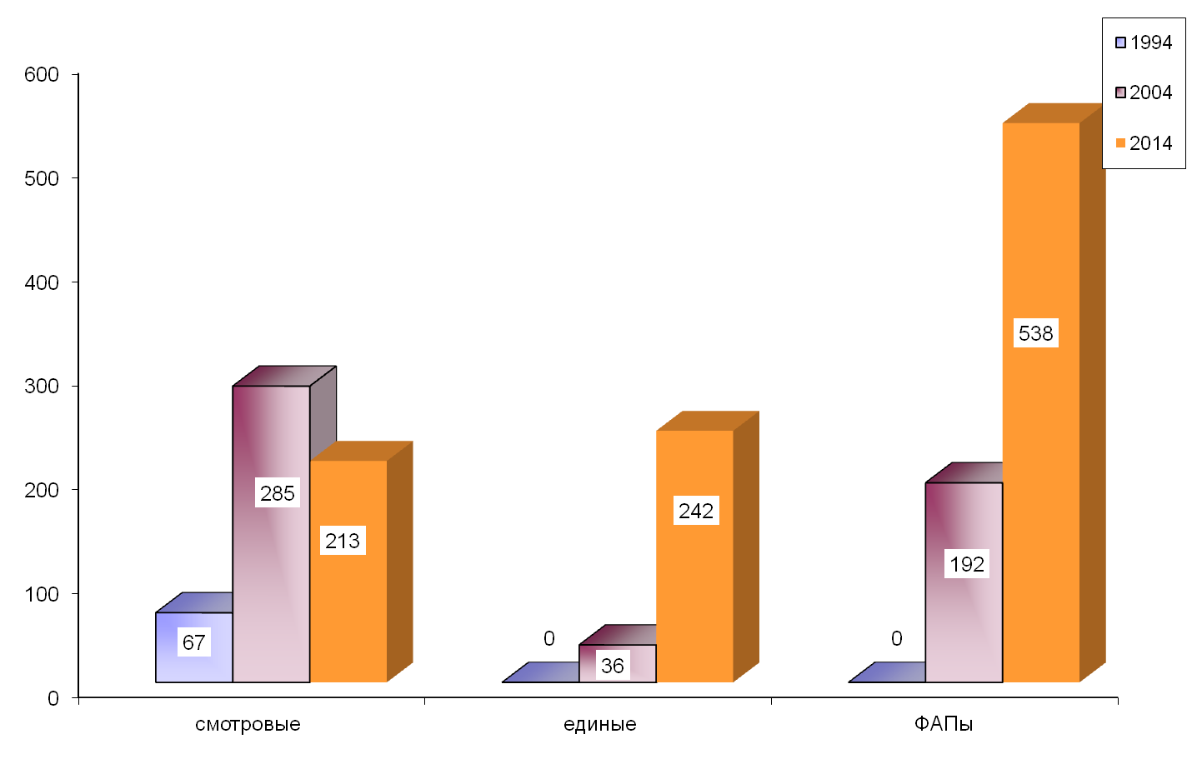
Смотровые кабинеты и ФАПы, работающие по их принципу
Лазарев А.Ф., Федоскина А.В., 2015

Slide 109
Выявлено онкобольных в смотровых кабинетах и ФАПах
Лазарев А.Ф., Федоскина А.В., 2015

Slide 110
Заболеваемость (выявляемость)
злокачественными новообразованиями
в Алтайском крае (на 100 000 населения)
Лазарев А.Ф., Федоскина А.В., 2018

Slide 111
Выявляемость злокачественных новообразований в I-II стадии
(Алтайский край, в %)
Лазарев А.Ф., Федоскина А.В., 2018

Slide 112
Рак in situ (Алтайский край, абс. число)
Лазарев А.Ф., Федоскина А.В., 2018

Slide 113
Иммуносигнатура – инновационная методика профилактики и ранней диагностики рака молочной железы
Лазарев А.Ф., 2015
Notes:
Иммуносигнатура – инновационная методика профилактики и ранней диагностики рака молочной железы.
Актуальность профилактики и ранней диагностики рака молочной железы (РМЖ) не вызывает сомнений, так как показатели онкологической заболеваемости и смертности занимают лидирующие позиции как в РФ, так и во всём мире. Следует признать, что современные инструментальные методы ранней диагностики РМЖ являются дорогостоящими, инвазивными и трудновыполнимыми для массового скрининга. Сывороточные биомаркеры: CA15.3, CA27-29 и РЭА не обладают достаточной чувствительностью и специфичностью для ранней диагностики РМЖ и используются, в основном, для мониторинга заболевания и терапии.

Slide 114





Алтайский филиал ФГБУ РОНЦ им. Н.Н. Блохина МЗ РФ
Notes:
Цель исследования - изучение метода иммуносигнатуры как инновационного метода с высокой степенью достоверности для профилактики и ранней диагностики рака молочной железы.
Организация и интеграция. В 2014 году был организован Российско-Американский противораковый центр (РАПРЦ) на базе Алтайского государственного университета и Алтайского краевого онкологического диспансера совместно с Алтайским филиалом РОНЦ им. Н.Н. Блохина МЗ РФ (Российская Федерация) и Центром Инновационной медицины Университета штата Аризона (США), который начал проводить данные исследования.

Slide 115



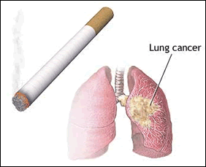



Идеология универсального теста: оценка репертуара антител
Антителам известно об организме всё, — что есть сейчас, что было в прошлом, и, по-видимому, что случится в будущем.
Иммуносигнатура
Аллергия
Опухоль
Инфекция
Notes:
Известно, что любая молекулярная опасность – инфекция; взаимодействие с факторами вешней среды – аллергия; или растущая опухоль вызывает иммунный ответ и выработку специфических антител.

Slide 116
Иммуносигнатура: оценка репертуара циркулирующих антител в норме и патологии -портрет иммунной активности
Notes:
Антитела против антигенов, ассоциированных с опухолями (ТАА – «tumor associated antigens»), в настоящее время, приобретают все больший интерес в качестве альтернативы циркулирующим биомаркерам для выявления рака на локализованной и излечимой стадии.
Известно, что антитела обеспечивают первую линию защиты организма: обнаруживая, нейтрализуя и удаляя чужеродные белки и микроорганизмы в антиген-специфической манере.

Slide 117
Биомаркеры рака и антитела
Онкомаркер | Опухоль | Антитела
Простата специфический антиген | Простаты | +
Раково-эмбриональный антиген | ЖКТ | +
CA 125 | Гинекологические | +
СА 15-3 | МЖ
СА 19-9 | ПЖ
Альфа-фетопротеин | Печени | +
Бета-2-микроглобулин | Почки
CА 72-4 | ЖКТ
Cyfra-21-1 | Легкого | +
Нейро-специфическая энолаза | Нейроэндокринные
Белок S100 | Меланома
HER2 | МЖ | +
p53 | Различные | +
Cyclin B1 | Различные | +
EGFR | МЖ | +
Notes:
Известные современные методы обнаружения белковых биомаркеров включают прямой анализ растворимых или клеточных опухолевых антигенов, таких как - Простата специфический антиген, Альфа-фетопротеин, Раково-эмбриональный антиген и другие. Определение биомаркеров онкологических заболеваний проводиться с помощью двухмерного-электрофореза, иммуноферментного анализа, методов иммуногистохимии и др. Несмотря на то, что эти методы достаточно специфичные, они требуют сформировавшихся раковых опухолей (>2.5 см), доступных для биопсии и (или) продукции высоких концентрации белков для обнаружения биомаркера в сыворотке. Однако, как правило, в таких случаях опухоль может быть уже легко определена специалистом-онкологом в результате простого осмотра. Кроме того, используемые биомаркеры не стабильны, что приводит к противоречивым результатам при мониторинге лечения и рецидива заболевания.
В результатах представленных на этом слайде видно, что большинство белковых биомаркеров вызывают продукцию специфических антител.
Известно, что эффективными и практичными, для раннего выявления заболеваний, являются те биомаркеры, которые могут быть получены с помощью малоинвазивных или не инвазивных методик. Основными характеристиками идеальных биомаркеров являются: стабильность, специфичность, и возможность определения с использованием универсальных (т.н. «потоковых») методов. К таким биомаркерам относятся циркулирующие антитела.

Slide 118
Антитела против антигенов, ассоциированных с опухолями (ТАА – «tumor associated antigens»), в настоящее время, приобретают все больший интерес в качестве альтернативы циркулирующим биомаркерам для выявления рака на локализованной и излечимой стадии.
Антитела обеспечивают первую линию защиты организма: обнаруживая, нейтрализуя и удаляя чужеродные белки и микроорганизмы в антиген-специфической манере.
Notes:
Антитела против антигенов, ассоциированных с опухолями (ТАА – «tumor associated antigens»), в настоящее время, приобретают все больший интерес в качестве альтернативы циркулирующим биомаркерам для выявления рака на локализованной и излечимой стадии.
Известно, что антитела обеспечивают первую линию защиты организма: обнаруживая, нейтрализуя и удаляя чужеродные белки и микроорганизмы в антиген-специфической манере.

Slide 119
В опухолях присутствуют многочисленные типы белков-антигенов, как с обычной аминокислотной последовательностью (но с увеличенной экспрессией), так и мутантных (измененные формы существующих белков, или совершенно новые последовательности), которые стимулируют продукцию антиген-специфических антител В-клетками (плазматическими клетками).
Изменение количества и специфичности антител в сыворотке отражают различные физиологические и патофизиологические состояния, включая развитие онкологических заболеваний.
Notes:
С каждым годом набирается все больше доказательств свидетельствующих в пользу того, что в опухолях присутствуют многочисленные типы белков-антигенов, как с обычной аминокислотной последовательностью (но с увеличенной экспрессией), так и мутантных (измененные формы существующих белков, или совершенно новые последовательности), которые стимулируют продукцию антиген-специфических антител В-клетками (плазматическими клетками).
Изменение количества и специфичности антител в сыворотке, указывает на происходящие процессы в организме, которые отражают различные физиологические и патофизиологические состояния, включая развитие онкологических заболеваний.
Вопрос заключается в том, как расшифровать сигналы иммунного ответа на молекулярные изменения сопровождающие развитие опухоли?

Slide 120
Принципы определения иммуносигнатур
Антитела против
иммуноглобулинов
Сыворотка 0.5 мкл
Синтетические пептиды со случайными аминокислотными последовательностями
330 000 пептидов
Микроэррей (х24)
Микрочип
Notes:
Метод, названный «иммуносигнатурой», был описан недавно (2012 год). Данный метод основан на применение микрочипов, где пептиды со случайными аминокислотными последовательностями, ковалентно связанные с предметным стеклом, используются для обнаружения болезней в зависимости от изменения в профиле циркулирующих антител.
В иммуносигнатуре пептиды служат частичным или полным подобием эпитопов антигена. Использование множества пептидов, представляющих вероятные аминокислотные последовательности белков, делает возможным определение связывающего партнера для многих антител, даже если точное совпадение для эпитопа отсутствует. Использование нескольких пептидов значительно увеличивает диагностическую и прогностическую ценность этого анализа, так как это имитирует панель потенциальных опухолевых антигенов, необходимой для оптимальной чувствительности и специфичности.
Первое поколение микрочипов для определения иммуносигнатуры осуществлялось методом прямой печати (нанесения) синтезированных пептидов (всего 10 тысяч пептидов, длинной в 20 аминокислот) на предметные стекла.
Микрочипы второго поколения, содержат 350 тысяч пептидов в среднем 11 аминокислот.

Slide 121



Иммуносигнатура: универсальная, простая и недорогая платформа для диагностики
Пептиды
Норма
Болезнь
1 мкл плазмы
крови
Микрочип: 10-330 тыс. пептидов
Биоинформатика
Sykes et al. 2013 Trends Biotechnol. 31(1):45-51
Notes:
Используя набор пептидов-лигандов, с которыми могут связываться сывороточные антитела, нет необходимости знать специфический антиген, что бы поставить диагноз.
Принцип экспериментального анализа пептидных микрочипов прост и напоминает протокол иммуноферментного анализа. Микрочипы изготавливаются на стандартных предметных стеклах, что позволяет использование стандартного лабораторного оборудования.

Slide 122






Лабораторный протокол определения иммуносигнатур
Образцы крови
Сыворотка
Разведение (1:500)
Обработка
микрочипов
Сканирование
Notes:
122
122
В отличие от общепринятой редукционной парадигмы определения единичных биомаркеров, иммуносигнатура опирается на мультиплексную систему, в которой тестируются антитела, вырабатываемые в ответ на молекулярные изменения, связанные с развитием опухолей. Технология основана на микрочипе, на поверхность которого нанесены пептиды, со случайными аминокислотными последовательностями. Для теста требуется менее 1 мкл плазмы крови. Разведенная плазма (1:500) распределяется по всей поверхности пептидного микрочипа, антитела в плазме избирательно связываются с отдельными пептидами, образуя портрет иммунной активности - иммуносигнатуры.
Специфические иммуносигнатуры характеризуют развитие определенного типа опухолей. Технически диагностика с помощью иммуносигнатур отличается простотой в выполнении на первом этапе: в день исследования пациенту можно принимать пищу, у него, независимо от времени суток, берут капельку крови (для исследования достаточно менее 1 мкл плазмы крови), которую наносят на микрочип. На 2-ом этапе проводят оригинальный анализ связывания белков на микрочипе и математические расчёты.

Slide 123
Материал исследования
В основу работы положены углубленные сведения, включающие данные фено - и генотипа, проведен многофакторный анализ на степень онкологического риска у 99 пациенток, имеющих ранние стадии рака молочной железы и у 86 женщин, свободных от рака (группа доноров, контрольная группа).
Средний возраст пациенток РМЖ составил 58±18 лет; пациенток группы контроля - 56±6 лет.
Проведен иммуногистохимический анализ опухоли, генетическое исследование на поиск мутаций BRCA1 и BRCA2.
Notes:
В основу работы положены углубленные сведения, включающие данные фено - и генотипа, проведен многофакторный анализ на степень онкологического риска у 99 пациенток, имеющих ранние стадии рака молочной железы и у 86 женщин, свободных от рака (группа доноров, контрольная группа).
Средний возраст пациенток РМЖ составил 58±18 лет; пациенток группы контроля - 56±6 лет.
Проведен иммуногистохимический анализ опухоли, генетическое исследование на поиск мутаций BRCA1 и BRCA2.

Slide 124

141 информативных пептидов
Разница между РМЖ и здоровыми статистически значима(p<0,001)
Здоровые
РМЖ
Notes:
Анализ результатов. При углубленном анализе иммуносигнатур в обучающей выборке обнаружены 141 информативных пептида

Slide 125

Тепловая карта иммуносигнатуры РМЖ пациенты и доноры
Здоровые доноры
Рак молочной железы
Notes:
При дальнейшем анализе в тестируемой выборке мы определили достоверную разницу между здоровыми лицами и больными РМЖ (p<0,001). Чувствительность и специфичность метода составили > 95%, что является уникальным для лабораторных методик ранней диагностики РМЖ. Индивидуальные иммуносигнатуры были представлены тепловыми цветными картами,
В процессе исследования были выявлены три нехарактерных случая, у 2-х пациенток РМЖ результаты иммуносигнатуры соответствовали иммуносигнатуре здоровых доноров, и, наоборот, результаты иммуносигнатуры здоровой пациентки были приближены к результатам онкологических больных. Обе пациентки РМЖ были ранее радикально пролечены и, фактически, свободны от рака. У здоровой женщины (без каких-либо клинических проявлений), напротив, при углублённом анализе была установлена повышенная степень онкологического риска – 60%, выявлены факторы риска, проведены обоснованные профилактические мероприятия.

Slide 126




Найти иммуносигнатуру
330 тыс. пептидов
p < 1x10 ⁻⁶
Здоровый донор
~ 100 информативных
пептидов
Пациент
Обучение
Machine Learning Algorithm
Notes:
На этом слайде представлен примеры сканированного микрочипа инкубированного с сыворотками здорового донора и пациента, где красный цвет показывает повышенную реактивность сывороточных антител с указанными пептидами и был обнаружен у пациенток РМЖ, а сниженная реакция показана синим и черным цветом. На этом примере можно видеть разницу в профиле антител, у здоровых и пациентов, взаимодействующих с различными пептидами.
Используя методы биоинформатики мы выбираем пептиды, взаимодействие с которыми с сывороточными антителами отличается у здоровых и пациентов.

Slide 127





Биоинформатика анализ иммуносигнатур
Сканирование
Анализ имиджей
Оцифрование результатов
Визуализация результатов
иммуносигнатуры
Иммуносигнатура
Выбор пептидов
Нормализация и контроль качества
Replicate 2
Replicate 1
Notes:
Наиболее трудоемким и затратным по времени является биоинформационный анализ полученных результатов. На данном слайде представлена вся цепочка биоинформационного анализа иммуносигнатур. Сканированные имиджи оцифровывается, проводиться контроль качества и нормализация. Затем с помощью статистических алгоритмов выбираются информативные пептиды.

Slide 128

Иммуносигнатуры различных заболеваний
Рак МЖ
Вторичный (61)
Рак матки (86)
Саркома (20)
Миелома (112)
Рак МЖ IV (42)
Рак легкого (107)
Панкреатит (82)
Доноры без
признаков ОЗ (249)
Олиго/Астро (97)
Рак поджелудочной
железы (136)
Рак МЖ II, III (141)
Глиобластома (27)
Астроцитома (166)
Долинная лихорадка (142)
Олигодендроглиома (48)
Stafford P. Immunosignature system for diagnosis of cancer. PNAS 2014;111(30):E3072-80
Notes:
В качестве примера я хочу показать результаты наших партнеров из Аризоны США. Здесь показаны иммуносигнатуры 12-ти различных онкологических заболеваний. Видно, что каждой онкологии соответствует своя иммуносигнатура.

Slide 129
Выводы.
1. Обнаружены 141 информативных пептида, определяющих достоверную разницу между здоровыми пациентками и больными РМЖ (p<0,001).
2. Это позволяет получать индивидуальные иммунные портреты – иммуносигнатуры, характерные для пациенток с предопухолевыми заболеваниями, больных РМЖ и здоровых женщин, свободных от рака.
3. Динамический анализ индивидуальных иммунносигнатур может быть использован для прогнозирования течения ЗНО.
Полученные результаты свидетельствуют об уникальности и высокой достоверности использования инновационного метода иммуносигнатуры в целях профилактики, ранней диагностики и прогнозирования течения рака молочной железы.
Лазарев А.Ф., 2015
Notes:
Выводы. Заключение.
1. Обнаружены 141 информативных пептида, определяющую достоверную разницу между здоровыми пациентками и больными РМЖ (p<0,001).
2. Это позволяет получать индивидуальные иммунные портреты – иммуносигнатуры, характерные для пациенток с предопухолевыми заболеваниями, больных РМЖ и здоровых женщин, свободных от рака.
3. Динамический анализ индивидуальных иммунносигнатур может быть использован для прогнозирования течения ЗНО.
Полученные результаты свидетельствуют об уникальности и высокой достоверности использования инновационного метода иммуносигнатуры в целях профилактики, ранней диагностики и прогнозирования течения рака молочной железы.

Slide 130
Таким образом, анализ современного состояния онкологической ситуации в мире показывает, что профилактика ЗН в настоящее время становится абсолютно реальной и высокоэффективной. Правда, иногда она может быть обусловлена естественными процессами, проходящими независимо от человека (такими как спад эпидемии вирусных инфекций) или связана с различными социальными изменениями в обществе (смена вектора питания). Но тот факт, что за относительно короткий период (последние 15-20 лет) произошло повсеместное резкое снижение смертности от рака желудка у мужчин; рака желудка, ободочной кишки, поджелудочной железы и шейки матки – у женщин связанной, прежде всего, со снижением заболеваемости и улучшением ранней диагностики – свидетельствует о несомненной эффективности профилактики ЗНО и необходимости дальнейшего совершенствования профилактических мероприятий в онкологии, придания им статуса приоритетного направления.
Лазарев А.Ф., 2015

Slide 131
Итак, ПРОФИЛАКТИКА ЗЛОКАЧЕСТВЕННЫХ НОВООБРАЗОВАНИЙ НА СОВРЕМЕННОМ ЭТАПЕ включает в себя:
Проведение популяционной профилактики (снижение канцерогенного прессинга на население).
Улучшение диагностики и повышение выявляемости ЗН.
Повышение качества дифференциальной диагностики и ранней диагностики ЗН ( выявление доинвазивного рака).
Формирование популяционного канцер-регистра.
Проведение целевой (персонифицированной) профилактики.
Формирование групп онкологического риска.
Формирование регистра предрака высокого риска.
Проведение хирургических вмешательств, лучевой терапии, физиолечения, медикаментозное лечение; по излечению предрака - повышение противоопухолевой резистентности.
Исследование иммуносигнатуры.
Оценка роли естественного отбора (ничего не делать – не изменять канцерогенный прессинг – ни по качеству, ни по интенсивности) остаются особи устойчивые к постоянному спектру канцерогенов.
Лазарев А.Ф., 2018

Slide 132
С П И С О К авторских свидетельств на изобретения, патентов
по профилактике злокачественных новообразований
доктора медицинских наук, профессора Лазарева Александра Федоровича
№ п/п | Название | № Авторского свидетельства /Патента /Удостоверения | Кем выдано | Соавторы
1 | Территориальный раковый регистр | Свидетельство о государственной регистрации программы для ЭВМ №2008611703 от г. Заявка №2008610743 от г | Федеральная служба интеллектуальной собственности, патентам и товарным знакам
2. | Регистр предрака высокого риска | Свидетельство о государственной регистрации программы для ЭВМ №2008612887 от г. Заявка №2008610870 от г | Федеральная служба интеллектуальной собственности, патентам и товарным знакам
3 | Способ профилактики и лечения осложнений при лучевой и/или химиотерапии рака различной локализации | Патент на №2322999. Приоритет изобретения г. Зарегистрировано в гос. реестре изобретений РФ г. | Федеральная служба интеллектуальной собственности, патентам и товарным знакам | Корепанов С.В., Веряскина Н.Д.
4. | Способ профилактики и коррекции анемии у больных метастатическим раком молочной железы | Патент на №2314122. Приоритет изобретения г. Зарегистрировано в гос. реестре изобретений РФ г. | Федеральная служба интеллектуальной собственности, патентам и товарным знакам | Давиденко И.С.
5. | База данных «Оценка эффективности специализированной онкологической помощи населению» | Свидетельство о государственной регистрации базы данных №2011620225 от 24.03.2011г. Заявка №2010620725 от 13.12.2010 г | Федеральная служба интеллектуальной собственности, патентам и товарным знакам | Лазарев АФ
6. | База данных клинико-патологических и морфологических параметров больных раком молочной железы для обнаружения биомаркеров при ранней диагностике заболевания | Свидетельство о государственной регистрации базы данных №2017621486 от 14.12.2017г. Заявка №2017621205 от 26.10.2017 г | Федеральная служба интеллектуальной собственности, патентам и товарным знакам | Шаповал АИ, Лазарев АФ, Петрова ВД, Подлесных СВ, Рязанов МА
7. | Способ отбора пациентов в группу риска рака легкого | Решение о выдаче патента на изобретение по заявке №2017109538/14(016637) от 21.03.2017 г. От 11.01.2018 г. | Федеральная служба интеллектуальной собственности, патентам и товарным знакам | Лазарев АФ

Slide 133
Список монографий по профилактике злокачественных новообразований
доктора медицинских наук, профессора Лазарева Александра Федоровича
№ | Наименование трудов | Название изд-ва журнала (№, год), № патента, № диплома на открытие | К-во печатн. стр. | Фамилии соавторов работ
1 | Онкогигиеническая ситуация в г. Барнауле (монография) | Барнаул, 1994, 140 с. | 140 | Волкотруб Л.П., Егоров И.М.
2 | Первичная профилактика рака молочной железы в группах повышенного онкологического риска, обусловленных воздействием радиационного фактора (брошюра) | Методические указания. Барнаул. 1995. | 10 | Гурьева В.А.
3 | Картограммы распространения основных форм злокачественных опухолей среди населения Алтайского края.(монография) | Атлас онкологической заболеваемости населения Сибири и дальнего Востока: в 2-х т. Л.Ф. Писарева, Б.Н. Зырянов, Н.В. Васильев, А.И. Потапов, А.П. Боярина. Томск. Изд-во Томского университета, 1995, т.2 кн.1. с.6-45 | 40 | Писарева Л.Ф., Боярина А.П., Лазарев А.Ф., Миллер Г.А., Гольдин В.Д.
4 | Злокачественные новообразования кожи в Алтайском крае (монография) | Барнаул, РИО, 2003 | 163 | Шойхет Я.Н., Нечунаев В.П., Писарева Л.Ф.
5 | Рак щитовидной железы в Алтайском крае (монография) | Барнаул, РИО, 2003 | 204 | Шойхет Я.Н., Петрова В.Д., Писарева Л.Ф.
6 | Рак печени в Алтайском крае (монография) | Барнаул: АГМУ РИО, 2004 | 211 | Шойхет Я.Н., Шпиготский А.Н., Шпиготская П.А.
7 | Злокачественные опухоли костей в Алтайском крае (монография) | Барнаул: АГМУ РИО, 2004 | 184 | Шойхет Я.Н., Шпиготский А.Н., Шпиготская П.А.
8 | Злокачественные лимфомы в Алтайском крае (монография) | Барнаул, ООО АзБука, 2005 | 136 | Шойхет Я.Н., Россоха Е.И.
9 | Рак легкого в Алтайском крае (монография) | Барнаул, ООО АзБука, 2006, | 158 | Шойхет Я.Н., Агеев А.Г.
10 | Рак толстой кишки в Алтайском крае (монография) | Барнаул, ООО АзБука, 2006, | 212 | Шойхет Я.Н., Мамонтов К.Г.
11 | Многофакторный анализ при формировании групп риска рака желудка (монография) | Барнаул, ООО «Азбука», 2007, | 191 | Шойхет Я.Н., Терехова С.А.
12 | Мезотелиома в Алтайском крае (монография) | Барнаул, ООО «Азбука», 2007, | 158 | Шойхет Я.Н., Музалевский П.Н.
13 | Клинико-морфологические молекулярно-биологические особенности почечно-клеточного рака и прогноз заболевания (монография) | Барнаул, ООО «Азбука», 2008, | 176 | Шойхет Я.Н. Дорошенко В.С.
14 | Профилактика тромбоэмболических осложнений в послеоперационном периоде у онкологических больных (методические рекомендации) | Барнаул, ООО «Азбука», 2008, | 37 | Шилова А.Н., К атовщикова Е.Ф., Воробьев П.А.
15 | Многофакторный анализ при дифференциальной дитагностике узловой формы периферического рака легкого (монография) | Барнаул, ООО «Азбука», 2011, | 201 | Давыдов М.И., Шойхет Я.Н., Алексеева И.В., Дронов С.В.
16 | Региональные особенности распространения первично-множественных злокачественных новообразований (монография) | Барнаул, ООО «Азбука», 2011, | 183 | Шойхет Я.Н., Секержинская Е.Л.
17 | Рак молочной железы у больных, ранее оперированных по поводу неонкологических заболеваний (монография) | Барнаул, ООО «Азбука», 2011, | 201 | Шойхет Я.Н., Синкина Т.В.
18 | Территориальный анализ связи заболеваемости злокачественными новообразованиями населения Алтайского края с факторами окружающей среды | Новосибирск, Академическое изд-во «Гео», 2013 | 144 | Винокуров Ю.И., Путилова А.А.

Slide 134
СПИСОК ДИССЕРТАЦИЙ по профилактике злокачественных новообразований,
выпущенных под руководством доктора медицинских наук, профессора А.Ф. Лазарева
1985-2017 гг
№ п/п | Шифр и наименование научной специальности | Ученая степень (кандидат /доктор) | ФИО соискателя ученой степени (полностью) | Название диссертационной работы | Дата защиты
1 | 14.00.14 онкология | Кандидат наук | Петрова Валентина Дмитриевна | Злокачественные новообразования щитовидной железы в Алтайском крае на фоне Сибири и Дальнего Востока | 2000
2 | 14.00.14 онкология 14.00.27 хирургия | Кандидат наук | Шпиготская Полина Алексеевна | Формирование групп риска по выявлению злокачественных опухолей костей на основе взаимосвязи заболеваемости и факторов внешней среды на модели Алтайского края | 2001
3 | 14.00.14 онкология 14.00.27 хирургия | Кандидат наук | Шпиготский Александр Николаевич | Формирование групп риска по выявлению первичного рака печени на основе взаимосвязи заболеваемости и факторов внешней среды на модели Алтайского края | 2001
4 | 14.00.14 онкология | Кандидат наук | Нечунаев Владимир Павлович | Факторы риска в заболеваемости злокачественными новообразованиями кожи населения Сибири, Дальнего Востока и Алтайского края | 2002
5 | 14.01.00 - Клиническая медицина | Кандидат наук | Морозов Валерий Прохорович | Генетические факторы риска развития рака легкого | 2003
6 | 14.03.00 - Медико-биологические науки | Кандидат наук | Григорук Ольги Григорьевна | Цитологическая диагностика редких фиброэпителиальных опухолей молочной железы | 2003
7 | 14.01.00 - Клиническая медицина | Кандидат наук | Матрос Татьяна Сергеевна | Ультрасонография в диагностике язвы и инфильтративного рака желудка | 2003
8 | 14.01.00 - Клиническая медицина | Доктор наук | Климачев Владимир Васильевич | Рак желудка: клиническая морфология, патоморфоз и факторы прогноза | 2003
9 | 14.01.00 - Клиническая медицина | Кандидат наук | Россоха Елена Ивановна | Особенности распространения злокачественных лимфом в Алтайском крае с учетом внешних факторов и риска полинеоплазий | 2004
10 | 14.01.00 - Клиническая медицина | Кандидат наук | Авдалян Ашот Миружанович | Клинико-морфологические параллели в прогнозе рака желудка | 2004
11 | 14.01.00 - Клиническая медицина | Кандидат наук | Бобров Игорь Петрович | Морфофункциональная характеристика ядрышкового аппарата клеток при фоновых, предраковых и злокачественных заболеваниях желудка | 2005
12 | 14.03.00 - Медико-биологические науки | Кандидат наук | Беленинова Ирина Артуровна | Использование морфологических и биологических критериев крови для формирования групп повышенного риска при раке желудка и толстой кишки | 2005
13 | 14.01.00 - Клиническая медицина | Кандидат наук | Мамонтов Константин Григорьевич | Особенности заболеваемости злокачественными новообразованиями ободочной и прямой кишки с учетом внешних факторов и риска полинеоплазий | 2005
14 | 14.01.00 - Клиническая медицина | Кандидат наук | Терехова Светлана Александровна | Многофакторный анализ при формировании групп риска рака желудка | 2005
15 | 14.01.00 - Клиническая медицина | Кандидат наук | Агеев Александр Григорьевич | Особенности распространения рака легкого в Алтайском крае с учетом экзогенных факторов и риска полинеоплазий | 2005
16 | 14.01.00 - Клиническая медицина | Кандидат наук | Маликова Лилия Владимировна | Формирование групп повышенного риска для выявления рака тела матки на основе многофакторного анализа экзо- и эндогенных факторов | 2005
17 | 14.01.00 - Клиническая медицина | Кандидат наук | Кобяков Дмитрий Сергеевич | Сравнительный анализ пролиферативной активности эпителиальных клеток аденомы и рака толстой кишки | 2006
18 | 14.01.00 - Клиническая медицина | Кандидат наук | Музалевский Павел Николаевич | Особенности распространения мезотелиомы с учетом экзогенных факторов на модели Алтайского края | 2006
19 | 14.01.00 - Клиническая медицина | Кандидат наук | Дорошенко Вероника Сергеевна | Клинико-морфологические и молекулярно-биологические особенности почечно-клеточного рака в прогнозировании результатов хирургического лечения | 2007
20 | 25.00.00 - Науки о Земле | Кандидат наук | Путилова Александра Александровна | Территориальный анализ взаимосвязей заболеваемости злокачественными новообразованиями населения Алтайского края с факторами окружающей среды | 2007
21 | 14.00.14 онкология 14.00.27 хирургия | Кандидат наук | Новикова Ольга Юрьевна | Оценка особенностей территориального распространения злокачественных новообразований в крупном городе с помощью медико-экологических географических информационных систем : на примере рака легкого в г. Хабаровске | 2008

Slide 135
СПИСОК ДИССЕРТАЦИЙ по профилактике злокачественных новообразований,
выпущенных под руководством доктора медицинских наук, профессора А.Ф. Лазарева
1985-2017 гг
продолжение
№ п/п | Шифр и наименование научной специальности | Ученая степень (кандидат /доктор) | ФИО соискателя ученой степени (полностью) | Название диссертационной работы | Дата защиты
22 | 14.01.00 - Клиническая медицина | Кандидат наук | Секержинская Елена Львовна | Особенности распространения первично-множественных злокачественных новообразований и их взаимосвязь с экзогенными факторами на модели Алтайского края | 2010
23 | 14.01.00 - Клиническая медицина | Кандидат наук | Алексеева Ирина Викторовна | Многофакторный анализ при дифференциальной диагностике узловой формы периферического рака легкого | 2010
24 | 14.01.00 - Клиническая медицина | Кандидат наук | Синкина Татьяна Владимировна | Рак молочной железы у больных, оперированных ранее по поводу различных заболеваний кроме онкологических, и его взаимосвязь с эндогенными факторами | 2010
25 | 14.01.00 - Клиническая медицина | Кандидат наук | Зорькин Вячеслав Тимофеевич | Прогностическое значение исследования маркеров Ki-67, PCNA, p53 и активности неоангиогенеза при раке желудка | 2010
26 | 14.01.00 - Клиническая медицина | Доктор наук | Марочко Андрей Юрьевич | Популяционные факторы риска и клинические факторы прогноза при меланоме кожи на моделях Хабаровского и Алтайского краев | 2011
27 | 14.03.02 патологическая анатомия | Доктор наук | Авдалян Ашот Миружанович | Патоморфологический и иммуногистохимический анализ лейомиомы и лейомиосаркомы тела матки: дифференциальная диагностика и прогноз | 2013
28 | 14.01.00 Клиническая медицина | Доктор наук | Кенбаева Динара Кумаровна | Специфическая и адоптивная иммунотерапия при раке шейки матки | 2013
29 | 14.01.00 Клиническая медицина | Доктор наук | Черданцева Татьяна Михайловна | Патоморфологический и молекулярно-биологический анализ почечно-клеточного рака. Диагностика и прогноз | 2014
30 | 14.01.00 Клиническая медицина | Доктор наук | Кобяков Дмитрий Сергеевич | Патоморфологический и молекулярно-биологический анализ немелкоклеточного рака легкого. Диагностика и прогноз | 2015
31 | 14.03.10 клиническая лабораторная диагностика 14.01.14 онкология | Доктор наук | Григорук Ольга Григорьевна | Дифференциальная цитологическая диагностика опухолевых и неопухолевых плевритов | 2015
32 | 14.03.02 патологическая анатомия | Доктор наук | Бобров Игорь Петрович | Нуклергенез и морфофункциональная характеристика ядрышковых организаторов при почечно-клеточном раке: клинико-морфологические сопоставления | 2016

Slide 136
Список научных трудов по профилактике злокачественных новообразований
д.м.н., профессора Лазарева Александра Федоровича
1981-2017 гг.
№ п/п | Наименование работы, ее вид (монография, брошюра, статья и др.) | Выходные данные | Соавторы
1 | ЗАБОЛЕВАЕМОСТЬ И СМЕРТНОСТЬ ОТ РАКА ЖЕЛУДКА В АЛТАЙСКОМ КРАЕ | Актуальные вопросы онкологии. Кемерово, 1981, с.25-26 | Кожевников В.А.
2 | ЗАБОЛЕВАЕМОСТЬ И СМЕРТНОСТЬ ОТ РАКА ЛЕГКОГО В АЛТАЙСКОМ КРАЕ | Материалы 5-ого съезда терапевтов Алтайского края. Барнаул, 1982, с.56-57 | Кожевников В.А
3 | ПРОГНОЗ ПРИ РАСПРОСТРАНЕННОМ РАКЕ ЛЕГКОГО | Актуальные вопросы онкологии. Кемерово, 1981, с.68-68
4 | ОНКОЛОГИЧЕСКОЕ ОБРАЗОВАНИЕ И ЭФФЕКТИВНОСТЬ ПРОТИВОРАКОВЫХ МЕРОПРИЯТИЙ | Актуальные проблемы профилактики неинфекционных заболеваний. Научно-практическая конференция 28- , Москва, “Медиа Сфера” с.179 | Шихман С.М., Задонцева Н.С., Трешутин В.А.
5 | ПЕРВИЧНАЯ ПРОФИЛАКТИКА РАКА МОЛОЧНОЙ ЖЕЛЕЗЫ В ГРУППАХ ПОВЫШЕННОГО ОНКОЛОГИЧЕСКОГО РИСКА, ОБУСЛОВЛЕННЫХ ВОЗДЕЙСТВИЕМ РАДИАЦИОННОГО ФАКТОРА (БРОШЮРА) | Методические указания. Барнаул. 1995. 10 с. | Гурьева В.А.
6 | “ОНКОЛОГИЧЕСКАЯ ЭКОЛОГИЯ” ПРИ ПОДГОТОВКЕ ВРАЧЕЙ И ИНЖЕНЕРОВ | В кн. “Актуальные вопросы онкологии” Материалы научно-практической конференции, посвященной 50-летию Башкирского республиканского онкологического диспансера. Уфа, 1995. С.27 | Шихман С.М., Попова П.В., Александров В.Н., Балантович Б.А., Митин Н.А., Федотов В.М., Комарова Л.Ф.
7 | КАРТОГРАММЫ РАСПРОСТРАНЕНИЯ ОСНОВНЫХ ФОРМ ЗЛОКАЧЕСТВЕННЫХ ОПУХОЛЕЙ СРЕДИ НАСЕЛЕНИЯ АЛТАЙСКОГО КРАЯ. (МОНОГРАФИЯ) | Атлас онкологической заболеваемости населения Сибири и дальнего Востока: в 2-х т. Л.Ф. Писарева, Б.Н. Зырянов, Н.В. Васильев, А.И. Потапов, А.П. Боярина. Томск. Изд-во Томского университета, 1995, т.2 кн.1. с.6-45 | Писарева Л.Ф., Боярина А.П., Лазарев А.Ф., Миллер Г.А., Гольдин В.Д.
8 | INTERNATIONAL CHEMOIMMUNOTHERAPY IN HEAD NECK CANCER TREATMENT (СТАТЬЯ) | Innovative Therapies in cancer treatment Palazzo . November 25-26 1995. Abstract and proceedings book. | Skvortsova I., Skvortcov S., Kitsmanuk L., Pustoshilova N., Masusheva V.
9 | ПРОФИЛАКТИКА ЗЛОКАЧЕСТВЕННЫХ НОВООБРАЗОВАНИЙ В СОВРЕМЕННЫХ УСЛОВИЯХ | Актуальные вопросы онкологии: Материалы научно-практической конференции, посвященной 50-летию онкологической службы Алтайского края декабря . Барнаул, с. 90-91
10 | РАК ЩИТОВИДНОЙ ЖЕЛЕЗЫ В АЛТАЙСКОМ КРАЕ | Актуальные вопросы онкологии: Материалы научно-практической конференции, посвященной 50-летию онкологической службы Алтайского края декабря . Барнаул, с. 97-98 | Петрова В.Д.
11 | О ВОЗМОЖНОМ ВЛИЯНИИ РАДИАЦИОННОГО ВОЗДЕЙСТВИЯ СЕМИПАЛАТИНСКОГО ПОЛИГОНА НА ЗАБОЛЕВАЕМОСТЬ РАКОМ МОЛОЧНОЙ ЖЕЛЕЗЫ | Актуальные вопросы онкологии. (Выпуск). Кемерово. 1997 с.188-189 | Троцко Д.С., Чурилова Л.А, Цивкина В.П., Беляков С.В., Маркосян С.И., Гречко В.В., Циплакова Л.М.
12 | ИММУНОПРОФИЛАКТИКА РЕЦИДИВОВ ПОВЕРХНОСТНОГО РАКА МОЧЕВОГО ПУЗЫРЯ | Актуальные вопросы лечения онкоурологических заболеваний: Материалы 2-ой Всероссийской научной конференции с участием стран СНГ. ноября . Обнинск, с.14 | Варламов С.А.
13 | СОСТОЯНИЕ ОНКОУРОЛОГИЧЕСКОЙ СЛУЖБЫ В АЛТАЙСКОМ КРАЕ | Актуальные проблемы урологии и нефрологии: Материалы научно-практической конференции, посвященной 50-летию урологической службы Алтайского края. Барнаул 1997, с. 42-44 | Варламов С.А.
14 | СОСТОЯНИЕ ОНКОЛОГИЧЕСКОЙ ПОМОЩИ НАСЕЛЕНИЮ СЕЛЬСКОЙ МЕСТНОСТИ В АЛТАЙСКОМ КРАЕ, ПУТИ ЕЕ УЛУЧШЕНИЯ В СОВРЕМЕННЫХ УСЛОВИЯХ | Вестник межрегиональной Ассоциации «Здравоохранения Сибири». Новосибирск. 1998. №2. С.43 | Трешутин В.А., Нечаев В.А.
15 | ПРИБЛИЖЕНИЕ СПЕЦИАЛИЗИРОВАННОЙ ОНКОЛОГИЧЕСКОЙ ПОМОЩИ К ЖИТЕЛЯМ ОТДАЛЕННЫХ СЕЛЬСКИХ РАЙОНОВ | Вестник межрегиональной Ассоциации «Здравоохранения Сибири». Новосибирск. 1998. №2. С.54-55 | Трешутин В.А.

Slide 137
Продолжение л.1
№ п/п | Наименование работы, ее вид (монография, брошюра, статья и др.) | Выходные данные | Соавторы
16 | ОСОБЕННОСТИ ЭПИДЕМИОЛОГИИ ЗЛОКАЧЕСТВЕННЫХ ОПУХОЛЕЙ ДЕТЕЙ В АЛТАЙСКОМ КРАЕ | Вестник межрегиональной Ассоциации «Здравоохранения Сибири». Новосибирск. 1998. №2. С.57 | Шпиготский А.Н., Шпигтская П.А.
17 | ПРОФИЛАКТИКА ОСЛОЖНЕНИЙ НЕОАДЪЮВАНТНОЙ ХИМИОТЕРАПИИ ИНВАЗИВНОГО РАКА МОЧЕВОГО ПУЗЫРЯ | Проблемы терапии онкоурологических заболеваний. / Тезисы докладов Региональной научно-практической конференции , Новосибирск. 1998. С. 19-20 | Варламов С.А., Ганов Д.И., Татьянин В.Ю.
18 | ПРОФИЛАКТИКА ПОСЛЕОПЕРАЦИОННЫХ ОСЛОЖНЕНИЙ ПРИ ОБШИРНЫХ ОПЕРАЦИЯХ НА ОРГАНАХ БРЮШНОЙ ПОЛОСТИ | Онкология -98. /Сборник научных трудов, посвященных 60-летию онкологической службы Челябинской области. Челябинск., 1998. С. 213-214 | Лазарев С.А.
19 | ПРОФИЛАКТИКА ОСЛОЖНЕНИЙ НЕОАДЪЮВАНТНОЙ ХИМИОТЕРАПИИ ИНВАЗИВНОГО РАКА МОЧЕВОГО ПУЗЫРЯ | Избранные вопросы онкологии. Тезисы докладов международной научно-практической конференции июля . в г.Барнауле. Барнаул. ОАО ”Алтайский полиграфический комбинат”. 1999.с. 195-196 | Варламов С.А., Татьянин В.Ю., Ганов Д.И., Пьянкова Н.Ю.
20 | ПРОФИЛАКТИКА ПОСЛЕОПЕРАЦИОННЫХ ОСЛОЖНЕНИЙ ПРИ ОБШИРНЫХ ОПЕРАЦИЯХ НА ОРГАНАХ БРЮШНОЙ ПОЛОСТИ | Актуальные вопросы реконструктивной и восстановительной хирургии// Сборник итоговых работ. Иркутск, 1999, с.198-199 | Лазарев С.А.
21 | ОСОБЕННОСТИ ЗЛОКАЧЕСТВЕННЫХ НОВООБРАЗОВАНИЙ КОЖИ В АЛТАЙСКОМ КРАЕ | Гигиена населения. Консилиум. Новосибирск. ООО «Медико-фармацевтический сибирский журнал», 2000 №8 (18), с. 73-76 | Нечунаев В.П.
22 | ЗАБОЛЕВАЕМОСТЬ ПЕРВИЧНЫМ РАКОМ ПЕЧЕНИ В АЛТАЙСКОМ КРАЕ | Гигиена населения. Консилиум. Новосибирск. ООО «Медико-фармацевтический сибирский журнал», 2000 №8 (18), с. 37-40 | Шойхет Я.Н., Шпиготская П.А., Шпиготский А.Н
23 | ИСПЫТАНИЯ ЯДЕРНЫХ ЗАРЯДОВ НА СЕМИПАЛАТИНСКОМ ПОЛИГОНЕ И РАК ЛЕГКОГО В АЛТАЙСКОМ КРАЕ | Гигиена населения. Консилиум. Новосибирск. ООО «Медико-фармацевтический сибирский журнал», 2000 №8 (18), с. 44-45 | Агеев АГ., Леонов С.Л.
24 | АНАЛИЗ ЗАБОЛЕВАЕМОСТИ ЗЛОКАЧЕСТВЕННЫМИ ОПУХОЛЯМИ КОСТЕЙ В АЛТАЙСКОМ КРАЕ | Гигиена населения. Консилиум. Новосибирск. ООО «Медико-фармацевтический сибирский журнал», 2000 №8 (18), с. 46-49 | Шойхет Я.Н., Шпиготская П.А., Шпиготский А.Н
25 | ПРОФИЛАКТИКА РАКА МОЛОЧНОЙ ЖЕЛЕЗЫ – МИФ ИЛИ РЕАЛЬНОСТЬ? | Социально-клинические проблемы онкологии. Труды научно-практической конференции. – Кемерово: Кемеровская государственная медицинская академия, Кемеровский областной клинический онкологический диспансер, Кузбасская выставочная компания «Экспо-Сибирь», 2001, изд-во «Кузбассиздат», с.16-17 | Шихман С.М., Антонович Н.И., Дмитрина Е.П., Гонопольская Т.Л., Цивкина В.П., Комарова А.Н., Марина Т.В.
26 | ЗЛОКАЧЕСТВЕННЫЕ НОВООБРАЗОВАНИЯ ЩИТОВИДНОЙ ЖЕЛЕЗЫ В АЛТАЙСКОМ КРАЕ НА ФОНЕ РЕГИОНА СИБИРИ И ДАЛЬНЕГО ВОСТОКА | Материалы юбилейной научно-практической конференции «Экология и рак», посвященной 50-летию онкологической службы Павлодарской области 27- НПФ «ЭКО», 2001, с.87-90 | Петрова В.Д., Писарева Л.Ф., Бояркина А.П., Гольдин В.Т.
27 | ВЛИЯНИЕ ГЕО-ЭКОЛОГИЧЕСКИХ ФАКТОРОВ НА ЗАБОЛЕВАЕМОСТЬ ЗЛОКАЧЕСТВЕННЫМИ НОВООБРАЗОВАНИЯМИ ЩИТОВИДНОЙ ЖЕЛЕЗЫ АЛТАЙСКОГО КРАЯ | Материалы юбилейной научно-практической конференции «Экология и рак», посвященной 50-летию онкологической службы Павлодарской области 27- НПФ «ЭКО», 2001, с.81-83 | Шойхет Я.Н., Петрова В.Д., Писарева Л.Ф., Бояркина А.П.
28 | ВЛИЯНИЕ ФАКТОРА ИОНИЗИРУЮЩЕЙ РАДИАЦИИ ЯДЕРНЫХ ИСПЫТАНИЙ НА СЕМИПАЛАТИНСКОМ ПОЛИГОНЕ НА ЗАБОЛЕВАЕМОСТЬ РАКОМ ЩИТОВИДНОЙ ЖЕЛЕЗЫ ЖЕНСКОГО НАСЕЛЕНИЯ АЛТАЙСКОГО КРАЯ | Социально-клинические проблемы онкологии. Труды научно-практической конференции. – Кемерово: Кемеровская государственная медицинская академия, Кемеровский областной клинический онкологический диспансер, Кузбасская выставочная компания «Экспо-Сибирь», 2001, изд-во «Кузбассиздат», с.39-41 | Шойхет Я.Н., Петрова В.Д., Писарева Л.Ф., Цивкина В.П.
29 | ФАКТОР ИОНИЗИРУЮЩЕГО ИЗЛУЧЕНИЯ И ЗАБОЛЕВАЕМОСТЬ РАКОМ ЩИТОВИДНОЙ ЖЕЛЕЗЫ | Рентгено-радиология XXI века. Проблемы и надежды… //тезисы докладов VIII Всероссийского съезда рентгенологов и радиологов. Челябинск-Москва, 2001, с. 118 | Шойхет Я.Н., Петрова В.Д., Писарева Л.Ф., Цивкина В.П.
30 | ЭПИДЕМИОЛОГИЯ РАКА ЛЕГКОГО В АЛТАЙСКОМ КРАЕ | Актуальные вопросы маммологии. Материалы межрегиональный научно-практической конференции 5- г. Барнаул ОАО «Алтайский полиграфический комбинат». Барнаул. 2001, с.268-269 | Агеев А.Г.

Slide 138
Продолжение л.2
№ п/п | Наименование работы, ее вид (монография, брошюра, статья и др.) | Выходные данные | Соавторы
31 | ФАКТОР ИОНИЗИРУЮЩЕГО ИЗЛУЧЕНИЯ И ЗАБОЛЕВАЕМОСТЬ ЗЛОКАЧЕСТВЕННЫМИ НОВООБРАЗОВАНИЯМИ ЩИТОВИДНОЙ ЖЕЛЕЗЫ ЖЕНСКОГО НАСЕЛЕНИЯ АЛТАЙСКОГО КРАЯ | Материалы юбилейной научно-практической конференции «Экология и рак», посвященной 50-летию онкологической службы Павлодарской области 27- НПФ «ЭКО», 2001, с.105-107 | Шойхет Я.Н., Петрова В.Д., Писарева Л.Ф., Бояркина А.П.
32 | ФАКТОРЫ РИСКА В ЗАБОЛЕВАЕМОСТИ РАКОМ КОЖИ НАСЕЛЕНИЯ АЛТАЙСКОГО КРАЯ | Актуальные вопросы онкологии//материалы межрегиональной научно-практической конференции 4- Иркутск, 2002, с.52-53 | Писарева Л.Ф., Нечунаев В.П., Бояркина А.П., Одинцова И.Н., Быкова Н.А.
33 | МЕДИЦИНСКАЯ ПРОФИЛАКТИКА ЗЛОКАЧЕСТВЕННЫХ НОВООБРАЗОВАНИЙ В СОВРЕМЕННЫХ УСЛОВИЯХ | Материалы VI ежегодной российской онкологической конференции, 26- в г. Москве, М., Издательская группа РОНЦ им.Н.Н. Блохина, 2002, с.214 | Петрова В.Д., Дмитрина Е.П., Синкина Т.В.
34 | РАК КОЖИ У НАСЕЛЕНИЯ АЛТАЙСКОГО КРАЯ. ОСОБЕННОСТИ ЗАБОЛЕВАЕМОСТИ И ФАКТОРЫ РИСКА | Актуальные вопросы онкоурологии и онкогинекологии//материалы межрегиональной научно-практической конференции с международным участием 5- в г. Барнауле, Барнаул., 2002, с.298-300 | Нечунаев В.П., Писарева Л.Ф., Бояркина А.П., Одинцова И.Н., Мартышова Н.А.
35 | ВТОРИЧНАЯ ПРОФИЛАКТИКА ЗЛОКАЧЕСТВЕННЫХ НОВООБРАЗОВАНИЙ ЖЕЛУДОЧНО-КИШЕЧНОГО ТРАКТА | Актуальные вопросы онкогастроэнтерологии. Материалы межрегиональной научно-практической конференции 6-7 июня . в г. Барнауле (под ред. д.м.н., проф. А.Ф. Лазарева), Барнаул, 2003, т.1, с.208-211 | Петрова В.Д,, Лубенников В.А., Братышева Н.С., Синкина Т.В., Татьянин В.Ю., Терехова С.А.
36 | ДИНАМИКА ЗАБОЛЕВАЕМОСТИ РАКОМ ЛЕГКОГО В АЛТАЙСКОМ КРАЕ | Актуальные вопросы онкогастроэнтерологии. Материалы межрегиональной научно-практической конференции 6-7 июня . в г. Барнауле (под ред. д.м.н., проф. А.Ф. Лазарева), Барнаул, 2003, т.2, с.176-178 | Агеев А.Г., Трастянских Л.М.
37 | ВТОРИЧНАЯ ПРОФИЛАКТИКА РАКА ПРЯМОЙ КИШКИ НА ЭТАПЕ ПЕРВИЧНОГО ЗВЕНА ЗДРАВООХРАНЕНИЯ | Актуальные вопросы онкогастроэнтерологии. Материалы межрегиональной научно-практической конференции 6-7 июня . в г. Барнауле (под ред. д.м.н., проф. А.Ф. Лазарева), Барнаул, 2003, т.1, с.135-137 | Жидяева, Мальченко А.А., Широбокова Т.Г., Петрова В.Д.
38 | ЗАБОЛЕВАЕМОСТЬ РАКОМ ЛЕГКОГО У ЖИТЕЛЕЙ АЛТАЙСКОГО КРАЯ В ЗАВИСИМОСТИ ОТ ГОДА РОЖДЕНИЯ | Актуальные вопросы онкогастроэнтерологии. Материалы межрегиональной научно-практической конференции 6-7 июня . в г. Барнауле (по д ред. д.м.н., проф. А.Ф. Лазарева), Барнаул, 2003, т.2, с.173-176 | Агеев А.Г., Цивкина В.П.
39 | ПРОФИЛАКТИКА ЗЛОКАЧЕСТВЕННЫХ ОПУХОЛЕЙ | Материалы онкологической научно-практической конференции октября . в г. Тобольске. Тюменский медицинский журнал. Тюмень, №3-4, 2003, с.39 | Петрова В.Д., Татьянин В.Ю.
40 | ЭПИДЕМИОЛОГИЯ И ВОЗМОЖНОСТИ ПРОФИЛАКТИКИ РАКА ЭНДОМЕТРИЯ | Комбинированные и комплексные методы лечения в онкологии: Материалы межрегиональной научно-практической конференции мая 2004 года. Барнаул, АГМУ РИО, т.2, с.32-34 | Маликова Л.В. Цивкина В.П., Нечунаева Т.Г.
41 | ЗАБОЛЕВАЕМОСТЬ РАКОМ ЛЕГКОГО ЖИТЕЛЕЙ АЛТАЙСКОГО КРАЯ В ЗАВИСИМОСТИ ОТ ГОДА РОЖДЕНИЯ | Материалы III съезда онкологов и радиологов СНГ, 25- Минск, ОДО «Тонпик», 2004, ч. 1, с.234 | Агеев А.Г., Нечунаев В.П., Леонов С.Л.
42 | ПЕРВИЧНО-МНОЖЕСТВЕННЫЕ ОПУХОЛИ ТРЕХ ЛОКАЛИЗАЦИЙ С ОБЯЗАТЕЛЬНЫМ ВОВЛЕЧЕНИЕМ ОРГАНОВ РЕПРОДУКТИВНОЙ СИСТЕМЫ В АЛТАЙСКОМ КРАЕ | Материалы III съезда онкологов и радиологов СНГ, 25-28 мая . Минск, ОДО «Тонпик», 2004, ч. 1, с.235 | Лазарева Д.Г.
43 | МЕЗОТЕЛИОМА БРЮШИНЫ: ЗАБОЛЕВАЕМОСТЬ В АЛТАЙСКОМ КРАЕ, ТАКТИКА ЛЕЧЕНИЯ. | Современное состояние и перспективы развития экспериментальной и клинической онкологии//материалы Российской научно-практической конференции, посвященной 25-летию НИИ онкологии ТНЦ СО РАМН (24- ), ч. II. Томск, 2004, с.98-99 | Максименко А.А., Нечунаев В.П., Музалевский П.Н.
44 | АНАЛИЗ ПЕРВИЧНО-МНОЖЕСТВЕННЫХ ЗЛОКАЧЕСТВЕННЫХ НОВООБРАЗОВАНИЙ В АЛТАЙСКОМ КРАЕ ЗА 1995-2003 ГГ. | Современное состояние и перспективы развития экспериментальной и клинической онкологии//материалы Российской научно-практической конференции, посвященной 25-летию НИИ онкологии ТНЦ СО РАМН (24- ), ч. II. Томск, 2004, с.99-100 | Мара О.В., Петрова В.Д., Парамонова Н.М.

Slide 139
Продолжение л.3
№ п/п | Наименование работы, ее вид (монография, брошюра, статья и др.) | Выходные данные | Соавторы
45 | ЗАБОЛЕВАЕМОСТЬ И СМЕРТНОСТЬ ОТ РАКА ЛЕГКОГО В МЕДИКО-ГЕОГРАФИЧЕСКИХ ЗОНАХ АЛТАЙСКОГО КРАЯ В 1996-2003 ГОДАХ | Комбинированные и комплексные методы лечения в онкологии: Материалы межрегиональной научно-практической конференции мая 2004 года. Барнаул, АГМУ РИО, т.2, с.206-209 | Шойхет Я.Н., Цивкина В.П., Агеев А.Г.
46 | МЕЗОТЕЛИОМА: ЗАБОЛЕВАЕМОСТЬ В АЛТАЙСКОМ КРАЕ, ТАКТИКА ЛЕЧЕНИЯ | Комбинированные и комплексные методы лечения в онкологии: Материалы межрегиональной научно-практической конференции мая 2004 года. Барнаул, АГМУ РИО, т.1, с.156-158 | Максименко А.А., Нечунаев В.П., Музалевский П.Н.
47 | РЕЗУЛЬТАТЫ ДИСПАНСЕРНОГО НАБЛЮДЕНИЯ В ГРУППАХ ОНКОЛОГИЧЕСКОГО РИСКА ПРИ НЕКОТОРЫХ ЗАБОЛЕВАНИЯХ МОЛОЧНОЙ ЖЕЛЕЗЫ | Современное состояние и перспективы развития экспериментальной и клинической онкологии//материалы Российской научно-практической конференции, посвященной 25-летию НИИ онкологии ТНЦ СО РАМН (24- ), ч. II. Томск, 2004, с.101-102 | Синкина Т.В., Петрова В.Д., Селезнева И.А., Чурилова Л.А.
48 | РЕГИСТРЫ ПРЕДРАКА ВЫСОКОГО РИСКА – ПОВЫШЕНИЕ ЭФФЕКТИВНОСТИ МЕДИЦИНСКОЙ ПРОФИЛАКТИКИ ЗЛОКАЧЕСТВЕННЫХ НОВООБРАЗОВАНИЙ | Материалы Всероссийской научно-практической конференции с международным участием «Онкологическая служба в условиях реформирования здравоохранения Российской Федерации», труды КОД МЗ РТ, том 8, Казань, 2005. /Казань, ООО «Диалог-Компьютерсервис», 2005, с.134-137 | Петрова В.Д., Синкина Т.В., Бобылева Ю.Н.
49 | К ВОПРОСУ КАЧЕСТВА ЖИЗНИ БОЛЬНЫХ РАКОМ ЖЕЛУДКА | Материалы Российской научно-практической конференции с международным участием «Новые технологии в онкологической практике», г. Барнаул, 7- , Барнаул, Азбука, 2005, с.186-187 | Татьянин В.Ю., Лазарев С.А., Лубенников В.А., Белоножка А.В., Балуева Н.В., Перфильев В.М.
50 | ЗАБОЛЕВАЕМОСТЬ И СМЕРТНОСТЬ ОТ РАКА ЛЕГКОГО В АЛТАЙСКОМ КРАЕ И РФ В 1996-2002 ГГ | Материалы Российской научно-практической конференции с международным участием «Новые технологии в онкологической практике», г. Барнаул, 7- , Барнаул, Азбука, 2005, с.302-303 | Агеев А.Г., Шойхет Я.Н., Нечунаев В.П.
51 | ЕДИНЫЙ СМОТРОВОЙ КАБИНЕТ – КАК ФОРМА ОРГАНИЗАЦИИ РАБОТЫ СМОТРОВЫХ КАБИНЕТОВ В АЛТАЙСКОМ КРАЕ | Материалы Всероссийской научно-практической конференции с международным участием «Онкологическая служба в условиях реформирования здравоохранения Российской Федерации», труды КОД МЗ РТ, том 8, Казань, 2005. /Казань, ООО «Диалог-Компьютерсервис», 2005, с.128-130 | Петрова В.Д., Григорук О.Г., Цивкина В.П.
52 | ЗАБОЛЕВАЕМОСТЬ ЗЛОКАЧЕСТВЕННЫМИ НОВООБРАЗОВАНИЯМИ НАСЕЛЕНИЯ ЮГО-ЗАПАДНЫХ РАЙОНОВ АЛТАЙСКОГО КРАЯ И ПУТИ СНИЖЕНИЯ КАНЦЕРОГЕННОГО РИСКА | Ползуновский Вестник (Вопросы экологии и устойчивого развития) Барнаул. ОАО «Алтайский дом печати». №4 (ч.2). 2005. с.80-82 | Лубенников В.А., Путилова А.А., Губина Г.Г.
53 | ВЛИЯНИЕ ЭКЗОГЕННЫХ ФАКТОРОВ ВНЕШНЕЙ СРЕДЫ НА ЗАБОЛЕВАЕМОСТЬ РАКОМ ЛЕГКОГО У НАСЕЛЕНИЯ АЛТАЙСКОГО КРАЯ | Проблемы клинической медицины. изд. «Алтапресс». Барнаул. №4. 2005. с. 109-119 | Агеев А.Г., Шойхет Я.Н.
54 | ИНТЕРВАЛ МЕЖДУ ОПУХОЛЯМИ В ДВОЙНЫХ МЕТАХРОННЫХ НЕСИСТЕМНЫХ ПМО С ПОРАЖЕНИЕМ ЛЕГКИХ | Материалы Российской научно-практической конференции с международным участием «Новые технологии в онкологической практике», г. Барнаул, 7- , Барнаул, Азбука, 2005, с.307-308 | Агеев А.Г., Шойхет Я.Н., Нечунаев В.П.
55 | ДВОЙНЫЕ МЕТАХРОННЫЕ СИСТЕМНЫЕ ПМО | Материалы Российской научно-практической конференции с международным участием «Новые технологии в онкологической практике», г. Барнаул, 7- , Барнаул, Азбука, 2005, с.304-305 | Агеев А.Г., Шойхет Я.Н., Нечунаев В.П.
56 | ОСОБЕННОСТИ ЭПИДЕМИОЛОГИИ ПЕРВИЧНО-МНОЖЕСТВЕННЫХ ОПУХОЛЕЙ (ПМО) С ПЕРВЫМ ПОРАЖЕНИЕМ ПОЧЕК У БОЛЬНЫХ АЛТАЙСКОГО КРАЯ | Материалы Российской научно-практической конференции с международным участием «Новые технологии в онкологической практике», г. Барнаул, 7- , Барнаул, Азбука, 2005, с.318 | Ганов Д.И., Варламов С.А., Лубенников В.А., Цивкина В.П.
57 | ОПЫТ ОРГАНИЗАЦИИ ОТДЕЛЕНИЯ ПРОФИЛАКТИКИ ЗЛОКАЧЕСТВЕННЫХ НОВООБРАЗОВАНИЙ В СПЕЦИАЛИЗИРОВАННОМ ЛЕЧЕБНОМ УЧРЕЖДЕНИИ | Материалы Всероссийской научно-практической конференции с международным участием «Онкологическая служба в условиях реформирования здравоохранения Российской Федерации», труды КОД МЗ РТ, том 8, Казань, 2005. /Казань, ООО «Диалог-Компьютерсервис», 2005, с.130-134 | Петрова В.Д., Синкина Т.В., Бобылева Ю.Н.

Slide 140
Продолжение л.4
№ п/п | Наименование работы, ее вид (монография, брошюра, статья и др.) | Выходные данные | Соавторы
58 | ЭПИДЕМИОЛОГИЯ ПЕРВИЧНО-МНОЖЕСТВЕННОГО РАКА МОЧЕПОЛОВОЙ СИСТЕМЫ У ЖЕНЩИН И МУЖЧИН В АЛТАЙСКОМ КРАЕ | Материалы Российской научно-практической конференции с международным участием «Новые технологии в онкологической практике», г. Барнаул, 7- , Барнаул, Азбука, 2005, с.316-318 | Ганов Д.И., Варламов С.А., Цивкина В.П.
59 | ЭКОЛОГИЧЕСКАЯ ЭПИДЕМИОЛОГИЯ ОНКОЛОГИЧЕСКИХ ЗАБОЛЕВАНИЙ | Современные методы лечения онкологических больных: достижения и неудачи. Материалы Российской научно-практической конференции с международным участием 4- , г. Барнаул. ООО «АзБука», 2006. с.293-294
60 | ЭКОЛОГИЧЕСКАЯ ЭПИДЕМИОЛОГИЯ ОНКОЛОГИЧЕСКИХ ЗАБОЛЕВАНИЙ | IV съезд онкологов и радиологов СНГ. Материалы съезда: Баку 28 сентября – Баку: НЦО Минздрава Азербайджанской Республики 2006. - С.16
61 | ЭФФЕКТИВНОСТЬ ДИСПАНСЕРИЗАЦИИ В ГРУППАХ РЕГИСТРА ПРЕДРАКА ВЫСОКОГО РИСКА ОНКОЛОГИЧЕСКИХ ЗАБОЛЕВАНИЙ | IV съезд онкологов и радиологов СНГ. Материалы съезда: Баку 28 сентября – Баку: НЦО Минздрава Азербайджанской Республики 2006. - С.17-18 | Петрова В.Д., Синкина Т.В., Терехова С.А., Бобылева Ю.Н., Селезнева И.А.
62 | УДЕЛЬНЫЙ ВЕС ПЕРВИЧНО-МНОЖЕСТВЕННЫХ ОПУХОЛЕЙ С ПОРАЖЕНИЕМ ОРГАНОВ МОЧЕПОЛОВОЙ СИСТЕМЫ У МУЖЧИН И МОЧЕВЫДЕЛИТЕЛЬНОЙ СИСТЕМЫ У ЖЕНЩИН В СТРУКТУРЕ СОЛИТАРНЫХ ОПУХОЛЕЙ С ПОРАЖЕНИЕМ ОРГАНОВ МОЧЕПОЛОВОЙ СИСТЕМЫ У МУЖЧИН И МОЧЕВЫДЕЛИТЕЛЬНОЙ СИСТЕМЫ У ЖЕНЩИН В АЛТАЙСКОМ КРАЕ | Современные методы лечения онкологических больных: достижения и неудачи. Материалы Российской научно-практической конференции с международным участием 4- , г. Барнаул. ООО «АзБука», 2006. с.268 | Ганов Д.И., Варламов С.А., Цивкина В.П.

Slide 141
Продолжение л.5
№ п/п | Наименование работы, ее вид (монография, брошюра, статья и др.) | Выходные данные | Соавторы
63 | ФАКТОР ИОНИЗИРУЮЩЕГО ИЗЛУЧЕНИЯ И ВТОРИЧНАЯ ПРОФИЛАКТИКА РАКА | IV съезд онкологов и радиологов СНГ. Материалы съезда: Баку 28 сентября – Баку: НЦО Минздрава Азербайджанской Республики 2006. - С.17 | Петрова В.Д., Синкина Т.В., Терехова С.А., Бобылева Ю.Н., Селезнева И.А.
64 | ПУТИ УЛУЧШЕНИЯ ДИАГНОСТИКИ ПЕРВИЧНО-МНОЖЕСТВЕННЫХ ОПУХОЛЕЙ | IV съезд онкологов и радиологов СНГ. Материалы съезда: Баку 28 сентября – Баку: НЦО Минздрава Азербайджанской Республики 2006. - С.17 | Петрова В.Д., Секержинская Е.Л., Цивкина В.П.
65 | ОСОБЕННОСТИ ВЫЯВЛЕНИЯ И МОРФОЛОГИИ ДВОЙНЫХ ПЕРВИЧНО-МНОЖЕСТВЕННЫХ ОПУХОЛЕЙ С ПОРАЖЕНИЕМ МОЛОЧНОЙ ЖЕЛЕЗЫ В АЛТАЙСКОМ КРАЕ (2003-2005 ГГ) | IV съезд онкологов и радиологов СНГ. Материалы съезда: Баку 28 сентября – Баку: НЦО Минздрава Азербайджанской Республики 2006. - С.19 | Лазарева Д.Г., Зарубина Н.А.
66 | ОСОБЕННОСТИ ЗАБОЛЕВАЕМОСТИ ЗЛОКАЧЕСТВЕННЫМИ НОВООБРАЗОВАНИЯМИ ОБОДОЧНОЙ И ПРЯМОЙ КИШКИ С УЧЕТОМ ВНЕШНИХ ФАКТОРОВ В АЛТАЙСКОМ КРАЕ | Современные методы лечения онкологических больных: достижения и неудачи. Материалы Российской научно-практической конференции с международным участием 4- , г. Барнаул. ООО «АзБука», 2006. с.294-295 | Шойхет Я.Н., Мамонтов К.Г.
67 | ОСОБЕННОСТИ ЭПИДЕМИОЛОГИИ СИСТЕМНЫХ ПЕРВИЧНО-МНОЖЕСТВЕННЫХ ОПУХОЛЕЙ С ПОРАЖЕНИЕМ МОЧЕПОЛОВОЙ СИСТЕМЫ У МУЖЧИН И МОЧЕВЫДЕЛИТЕЛЬНОЙ СИСТЕМЫ У ЖЕНЩИН В АЛТАЙСКОМ КРАЕ | Современные методы лечения онкологических больных: достижения и неудачи. Материалы Российской научно-практической конференции с международным участием 4- , г. Барнаул. ООО «АзБука», 2006. с.264-265 | Ганов Д.И., Варламов С.А., Лубенников В.А., Цивкина В.П.
68 | ИСПОЛЬЗОВАНИЕ МНОГОФАКТОРНОГО АНАЛИЗА ПРИ ФОРМИРОВАНИИ ГРУПП ПОВЫШЕННОГО ОНКОЛОГИЧЕСКОГО РИСКА ПРИ РАКЕ ЖЕЛУДКА И ТОЛСТОЙ КИШКИ | IV съезд онкологов и радиологов СНГ. Материалы съезда: Баку 28 сентября – Баку: НЦО Минздрава Азербайджанской Республики 2006. - С.17 | Беленинова И.А.
69 | КОМПЛЕКСНАЯ ОЦЕНКА ВОЗДЕЙСТВИЯ ЭКЗО- И ЭНДОГЕННЫХ ФАКТОРОВ КАК КРИТЕРИЙ ПРИ ФОРМИРОВАНИИ ГРУППЫ РИСКА РАКА ЖЕЛУДКА | IV съезд онкологов и радиологов СНГ. Материалы съезда: Баку 28 сентября – Баку: НЦО Минздрава Азербайджанской Республики 2006. - С.18 | Терехова С.А., Петрова В.Д., Шойхет Я.Н.
70 | КОМПЛЕКСНАЯ ОЦЕНКА ВОЗДЕЙСТВИЯ ЭКЗО- И ЭНДОГЕННЫХ ФАКТОРОВ КАК КРИТЕРИЙ ПРИ ФОРМИРОВАНИИ ГРУППЫ РИСКА РАКА ЖЕЛУДКА | IV съезд онкологов и радиологов СНГ. Материалы съезда: Баку 28 сентября – Баку: НЦО Минздрава Азербайджанской Республики 2006. - С.18 | Терехова С.А., Петрова В.Д., Шойхет Я.Н.
71 | ЗАБОЛЕВАЕМОСТЬ ЗЛОКАЧЕСТВЕННЫМИ НОВООБРАЗОВАНИЯМИ НАСЕЛЕНИЯ ЮГА ЗАПАДНОЙ СИБИРИ | Современные методы лечения онкологических больных: достижения и неудачи. Материалы Российской научно-практической конференции с международным участием 4- , г. Барнаул. ООО «АзБука», 2006. с.307-308 | Винокуров Ю.И., Лубенников В.А., Губина Г.Г., Ловцкая О.В., Пахотнова А.Ю., Белецкая Н.П., Волкодав И.Н.
72 | ВЛИЯНИЕ ФАКТОРОВ ВНЕШНЕЙ СРЕДЫ НА ЗАБОЛЕВАЕМОСТЬ ПЕРВИЧНО-МНОЖЕСТВЕННЫМИ ОПУХОЛЯМИ С ПОРАЖЕНИЕМ ОРГАНОВ МОЧЕВЫДЕЛИТЕЛЬНОЙ СИСТЕМЫ У МУЖЧИН И ОРГАНОВ МОЧЕВЫДЕЛИТЕЛЬНОЙ СИСТЕМЫ У ЖЕНЩИН В АЛТАЙСКОМ КРАЕ | Российский биотерапевтический журнал. М. изд-во РОНЦ им.Н.Н. Блохина РАМН, №3 том 5, 2006, с.148-154 | Ганов Д.И., Шойхет Я.Н.
73 | АНАЛИЗ ПОКАЗАТЕЛЕЙ ЗАБОЛЕВАЕМОСТИ МЕЗОТЕЛИОМОЙ В АЛТАЙСКОМ КРАЕ В 1990-2004 ГГ. | Современные методы лечения онкологических больных: достижения и неудачи. Материалы Российской научно-практической конференции с международным участием 4- , г. Барнаул. ООО «АзБука», 2006. с.317-318 | Музалевский П.Н., Шойхет Я.Н., Нечунаев В.П., Агеев А.Г., Григорук О.Г., Балуев В.В., Оскирко О.М., Вострикова И.В., Ануфриева Ю.Н.
74 | АНАЛИЗ ПРОДОЛЖИТЕЛЬНОСТЬ ЖИЗНИ БОЛЬНЫХ С МЕЛКОКЛЕТОЧНЫМ РАКОМ ЛЕГКОГО | Современные методы лечения онкологических больных: достижения и неудачи. Материалы Российской научно-практической конференции с международным участием 4- , г. Барнаул. ООО «АзБука», 2006. с.350-351 | Фокеев С.Д., Шойхет Я.Н., Нечунаев В.П., Максименко А.А., Березовский И.В., Панасьян А.У., Балуев В.В.

Slide 142
Продолжение л.6
№ п/п | Наименование работы, ее вид (монография, брошюра, статья и др.) | Выходные данные | Соавторы
75 | ВОЗРАСТ БОЛЬНЫХ СИНХРОННЫМИ ПЕРВИЧНО-МНОЖЕСТВЕННЫМИ НОВООБРАЗОВАНИЯМИ С ПОРАЖЕНИЕМ ОРГАНОВ МОЧЕПОЛОВОЙ СИСТЕМЫ У МУЖЧИН В АЛТАЙСКОМ КРАЕ | Современные методы лечения онкологических больных: достижения и неудачи. Материалы Российской научно-практической конференции с международным участием 4- , г. Барнаул. ООО «АзБука», 2006. с.267 | Ганов Д.И., Варламов С.А., Лубенников В.А., Цивкина В.П.
76 | РАСПРОСТРАНЕННОСТЬ МЕТАХРОННЫХ И СИНХРОННЫХ ЗЛОКАЧЕСТВЕННЫХ НОВООБРАЗОВАНИЙ ПРЕДСТАТЕЛЬНОЙ ЖЕЛЕЗЫ В АЛТАЙСКОМ КРАЕ | Современные методы лечения онкологических больных: достижения и неудачи. Материалы Российской научно-практической конференции с международным участием 4- , г. Барнаул. ООО «АзБука», 2006. с.268-269 | Ганов Д.И., Варламов С.А., Лубенников В.А., Цивкина В.П.
77 | РАСПРОСТРАНЕННОСТЬ ПЕРВИЧНО-МНОЖЕСТВЕННЫХ ОПУХОЛЕЙ С ПЕРВЫМ ПОРАЖЕНИЕМ ПОЧЕК У БОЛЬНЫХ АЛТАЙСКОГО КРАЯ | Современные методы лечения онкологических больных: достижения и неудачи. Материалы Российской научно-практической конференции с международным участием 4- , г. Барнаул. ООО «АзБука», 2006. с.264 | Ганов Д.И., Варламов С.А., Лубенников В.А., Цивкина В.П.
78 | EFFECT OF TABACCO USE ON RISK OF GASTRIC CANCER | UICC Worrld Cancer Congress 2006 Brindgind the Cap:Transforming knowledge in to Action Education Book juli -12. 2006. . D.C. 2006.p.329 | Terekhova S.A., Petrova V.D., Shoykhet Y.N.
79 | MEDICAL PREVENTION OF LUNG CANCER | UICC Worrld Cancer Congress 2006 Brindgind the Cap:Transforming knowledge in to Action Education Book juli -12. 2006. . D.C. 2006.p.295 | Petrova V.D.
80 | АНАЛИЗ РЕПРОДУКТИВНЫХ ФАКТОВ РИСКА У ПАЦИЕНТОК ЗЛОКАЧЕСТВЕННЫМИ НОВООБРАЗОВАНИЯМИ МОЛОЧНОЙ ЖЕЛЕЗЫ РАЗЛИЧНЫХ ВОЗРАСТНЫХ ГРУПП | Современные методы лечения онкологических больных: достижения и неудачи. Материалы Российской научно-практической конференции с международным участием 4- , г. Барнаул. ООО «АзБука», 2006. с.308-309 | Селезнева И.А., Петрова В.Д., Терехова С.А.
81 | АНАЛИЗ РЕПРОДУКТИВНЫХ ФАКТОРОВ РИСКА ПРИ УЗЛОВЫХ ФОРМАХ ФИБРОЗНО-КИСТОЗНОЙ БОЛЕЗНИ МОЛОЧНЫХ ЖЕЛЕЗ | Современные методы лечения онкологических больных: достижения и неудачи. Материалы Российской научно-практической конференции с международным участием 4- , г. Барнаул. ООО «АзБука», 2006. с.310-312 | Синкина Т.В., Петрова В.Д., Селезнева И.А., Терехова С.А.
82 | ВЗАИМОСВЯЗЬ МОДИФИЦИРУЮЩИХ ФАКТОРОВ С ЗАБОЛЕВАЕМОСТЬЮ СЕЛЬСКОГО НАСЕЛЕНИЯ МЕЗОТЕЛИОМОЙ (НА ПРИМЕРЕ АЛТАЙСКОГО КРАЯ) | Российский биотерапевтический журнал. М. изд-во РОНЦ им.Н.Н. Блохина РАМН, №3 том 5, 2006, с.167-172 | Музалевский П.Н., Шойхет Я.Н., Григорук О.Г,
83 | ЗАБОЛЕВАЕМОСТЬ РАКОМ ЯИЧНИКОВ В АЛТАЙСКОМ КРАЕ | Современные методы лечения онкологических больных: достижения и неудачи. Материалы Российской научно-практической конференции с международным участием 4- , г. Барнаул. ООО «АзБука», 2006. с.323-324 | Нечунаева Т.Г., Маликова Л.В., Цивкина В.П.
84 | ЗАВИСИМОСТЬ УРОВНЯ ЗАБОЛЕВАЕМОСТИ РАКОМ ОБОДОЧНОЙ И ПРЯМОЙ КИШКИ ОТ ВНЕШНИХ ФАКТОРОВ В АЛТАЙСКОМ КРАЕ | IV съезд онкологов и радиологов СНГ. Материалы съезда: Баку 28 сентября – Баку: НЦО Минздрава Азербайджанской Республики 2006. - С.18-19 | Шойхет Я.Н., Мамонтов К.Г.
85 | МЕТОД ФАКТОРНОГО АНАЛИЗА В ОПРЕДЕЛЕНИИ СТЕПЕНИ ОНКОЛОГИЧЕСКОГО РИСКА | IV съезд онкологов и радиологов СНГ. Материалы съезда: Баку 28 сентября – Баку: НЦО Минздрава Азербайджанской Республики 2006. - С.18 | Петрова В.Д., Терехова С.А., Терехова Т.В., Трастянских Л.М., Синкина Т.В.
86 | МНОГОФАКТОРНЫЙ АНАЛИЗ ПРИ ФОРМИРОВАНИИ ГРУПП РИСКА РАКА ТЕЛА МАТКИ | IV съезд онкологов и радиологов СНГ. Материалы съезда: Баку 28 сентября – Баку: НЦО Минздрава Азербайджанской Республики 2006. - С.18 | Шойхет Я.Н., Маликова Л.В., Нечунаева Т.Г.
87 | МОНИТОРИНГ ЛИЦ, ВХОДЯЩИХ В ГРУППУ ЧЛЕНОВ «РАКОВЫХ» СЕМЕЙ | IV съезд онкологов и радиологов СНГ. Материалы съезда: Баку 28 сентября – Баку: НЦО Минздрава Азербайджанской Республики 2006. - С.17 | Петрова В.Д., Синкина Т.В., Терехова С.А., Бобылева Ю.Н., Селезнева И.А.
88 | ПЕРВИЧНО-МНОЖЕСТВЕННЫЕ ОПУХОЛИ МОЧЕПОЛОВОЙ СИСТЕМЫ У ЖЕНЩИН И МУЖЧИН В АЛТАЙСКОМ КРАЕ | Современные методы лечения онкологических больных: достижения и неудачи. Материалы Российской научно-практической конференции с международным участием 4- , г. Барнаул. ООО «АзБука», 2006. с.266-267 | Ганов Д.И., Варламов С.А., Цивкина В.П.
89 | ПЕРВИЧНО-МНОЖЕСТВЕННЫЕ ОПУХОЛИ С ОДНОЙ ИЗ ЛОКАЛИЗАЦИЙ В ОБЛАСТИ ВЕРХНЕЧЕЛЮСТНОЙ ПАЗУХИ | Современные методы лечения онкологических больных: достижения и неудачи. Материалы Российской научно-практической конференции с международным участием 4- , г. Барнаул. ООО «АзБука», 2006. с.315-316 | Матвиенко К.Н., Вихлянов И.В., Гликенфрейд Г.М., Соловьев В.М., Самсонова О.А.

Slide 143
Продолжение л.7
№ п/п | Наименование работы, ее вид (монография, брошюра, статья и др.) | Выходные данные | Соавторы
90 | ПРОФИЛАКТИКА ЗЛОКАЧЕСТВЕННЫХ ОПУХОЛЕЙ | Проблемы клинической медицины. Барнаул. ИД «АЛТАПРЕСС» №3 (11). 2007. с.10-20
91 | ПРОФИЛАКТИКА И ЛЕЧЕНИЕ ЗЛОКАЧЕСТВЕННЫХ НОВООБРАЗОВАНИЙ В СОВРЕМЕННЫХ УСЛОВИЯХ | Профилактика и лечение злокачественных новообразований в современных условиях / материалы научно-практической конференции с международным участием 3- , г. Барнаул// под ред. д.м.н., проф. А.Ф. Лазарева// Барнаул, ООО «АзБука». 2007. с. 3-19
92 | ПЕРВИЧНО-МНОЖЕСТВЕННЫЕ МЕТАХРОННЫЕ НЕСИСТЕМНЫЕ ОПУХОЛИ С ПОРАЖЕНИЕМ ЛЕГКОГО | Вопросы онкологии. Материалы 3-й Российской конференции по фундаментальной онкологии. Санкт-Петербург, , С-Пб., №1, том 53, 2007, с.4 | Агеев А.Г., Нечунаев В.П.
93 | МЕЗОТЕЛИОМА: РАСПРОСТРАНЕННОСТЬ И МОДИФИЦИРУЮЩИЕ ФАКТОРЫ (ЛИТЕРАТУРНЫЙ ОБЗОР) | Сибирский онкологический журнал. Томск. НИИ онкологии Томского научного центра СО РАМН №2 (22). 2007. с.77-83 | Музалевский П.Н., Шойхет Я.Н., Григорук О.Г.
94 | МНОГОФАКТОРНЫЙ АНАЛИЗ ПРИ ФОРМИРОВАНИИ ГРУПП РИСКА РАКА ЖЕЛУДКА (МОНОГРАФИЯ) | Барнаул, ООО «АзБука», 2007. -191 с. | Шойхет Я.Н., Терехова С.А.
95 | ЗАБОЛЕВАЕМОСТЬ РАКОМ ЯИЧНИКОВ В АЛТАЙСКОМ КРАЕ | Вопросы онкологии. Материалы 3-й Российской конференции по фундаментальной онкологии. Санкт-Петербург, , С-Пб., №1, том 53, 2007, с.35 | Нечунаева Т.Г., Маликова Л.В., Цивкина В.П.
96 | ВЗАИМОСВЯЗЬ МОДИФИЦИРУЮЩИХ ФАКТОРОВ С ЗАБОЛЕВАЕМОСТЬЮ МЕЗОТЕЛИОМОЙ ЖИТЕЛЕЙ КРУПНОГО ПРОМЫШЛЕННОГО ЦЕНТРА (НА ПРИМЕРЕ Г. БАРНАУЛА) | Респираторная медицина. Барнаул. изд-во «Алтапресс», №1, 2007, с.80-82 | Музалевский П.Н., Шойхет Я.Н., Григорук О.Г.
97 | МЕЗОТЕЛИОМА В АЛТАЙСКОМ КРАЕ (МОНОГРАФИЯ) | Барнаул, ООО «АзБука», 2007. -158 с. | Шойхет Я.Н., Музалевский П.Н.
98 | ПЕРВИЧНО-МНОЖЕСТВЕННЫЕ ЗЛОКАЧЕСТВЕННЫЕ НОВООБРАЗОВАНИЯ В АЛТАЙСКОМ КРАЕ | Вопросы онкологии. Материалы 3-й Российской конференции по фундаментальной онкологии. Санкт-Петербург, , С-Пб., №1, том 53, 2007, с.23 | Секержинская Е.Л., Петрова В.Д
99 | ОСОБЕННОСТИ РАСПРОСТРАНЕНИЯ МЕЗОТЕЛИОМЫ В АЛТАЙСКОМ КРАЕ С УЧЕТОМ ЭКЗОГЕННЫХ ФАКТОРОВ | Вопросы онкологии. Материалы 3-й Российской конференции по фундаментальной онкологии. Санкт-Петербург, , С-Пб., №1, том 53, 2007, с.4 Вопросы онкологии. Материалы 3-й Российской конференции по фундаментальной онкологии. Санкт-Петербург, , С-Пб., №1, том 53, 2007, с.18 | Шойхет Я.Н., Музалевский П.Н., Григорук О.Г.
100 | СРАВНИТЕЛЬНАЯ ОЦЕНКА ЗАБОЛЕВАЕМОСТИ РАКОМ ЛЕГКОГО В АЛТАЙСКОМ КРАЕ И РОССИЙСКОЙ ФЕДЕРАЦИИ | Вопросы онкологии. Материалы 3-й Российской конференции по фундаментальной онкологии. Санкт-Петербург, , С-Пб., №1, том 53, 2007, с.4-5 | Агеев А.Г. , Нечунаев В.П.
101 | ЭКОЛОГИЧЕСКАЯ ЭПИДЕМИОЛОГИЯ – ПЕРВЫЙ ЭТАП В ПРОФИЛАКТИКЕ РАКА | Вопросы онкологии. Материалы 3-й Российской конференции по фундаментальной онкологии. Санкт-Петербург, , С-Пб., №1, том 53, 2007, с.18-19 | Петрова В.Д.
102 | NO ASSOCIATION BETWEEN NQ01 POLYMORPHISM AND BREAST CANCER RISK IN SIBERIAN POPULATION (N21185) | Journal of Clinical Oncology 2007 ASCO Annual Meeting Proceediqs 43 Annual Meeting Jun 1-5, 2007, Chicago, p.743S | M.L.Filipenko, E.V. Pechkovsky, O.V. Michukova, V.D. Petrova, I.A. Selezneva, S.A., Sinkina, J.N., T.V. Dimitriadi, N.A.Zarubina, Terekhova,
103 | ФАКТОР ИОНИЗИРУЮЩЕГО ИЗЛУЧЕНИЯ И ЗАБОЛЕВАЕМОСТЬ ЗЛОКАЧЕСТВЕННЫМИ НОВООБРАЗОВАНИЯМИ (ЗН) В АЛТАЙСКОМ КРАЕ | Вопросы онкологии. Материалы 4-й Российской конференции по фундаментальной онкологии. Санкт-Петербург. С-Пб.№2. т.54.vol 54. 2008 с.15-16 | Я.Н. Шойхет, В.Д. Петрова, С.А. Терехова, В.П. Цивкина
104 | СРАВНИТЕЛЬНЫЙ АНАЛИЗ ЗАБОЛЕВАЕМОСТИ ЗЛОКАЧЕСТВЕННЫМИ НОВООБРАЗОВАНИЯМИ ЛИМФАТИЧЕСКОЙ И КРОВЕТВОРНОЙ ТКАНИ НАСЕЛЕНИЯ ФЕДЕРАЛЬНЫХ ОКРУГОВ РОССИЙСКОЙ ФЕДЕРАЦИИ | Совершенствование онкологической помощи в современных условиях. Материалы Российской научно-практической конференции с международным участием, 24- Под ред. Докт.мед.наук, профессора Лазарева А.Ф, Барнаул, 2008, с.46-51 | Ю.Ю. Мазикова, В.А. Лубенников, А.О. Ковригин
105 | ЭПИДЕМИОЛОГИЯ ЗЛОКАЧЕСТВЕННЫХ НОВООБРАЗОВАНИЙ ЛИМФАТИЧЕСКОЙ И КРОВЕТВОРНОЙ ТКАНИ В АЛТАЙСКОМ КРАЕ | Совершенствование онкологической помощи в современных условиях. Материалы Российской научно-практической конференции с международным участием, 24- Под ред. Докт.мед.наук, профессора Лазарева А.Ф, Барнаул, 2008, с.58-60 | Л.В. Плетнева, В.П. Цивкина, Г.К. Курбатов

Slide 144
Продолжение л.8
№ п/п | Наименование работы, ее вид (монография, брошюра, статья и др.) | Выходные данные | Соавторы
106 | ЭПИДЕМИОЛОГИЯ ЗЛОКАЧЕСТВЕННЫХ НОВООБРАЗОВАНИЙ ЛИМФАТИЧЕСКОЙ И КРОВЕТВОРНОЙ ТКАНИ В АЛТАЙСКОМ КРАЕ | Совершенствование онкологической помощи в современных условиях. Материалы Российской научно-практической конференции с международным участием, 24- Под ред. Докт.мед.наук, профессора Лазарева А.Ф, Барнаул, 2008, с.58-60 | Л.В. Плетнева, В.П. Цивкина, Г.К. Курбатов
107 | ОСОБЕННОСТИ ПЕРВИЧНО-МНОЖЕСТВЕННЫХ НОВООБРАЗОВАНИЙ (ПМЗН) В ГРУППЕ ЧЛЕНОВ «РАКОВЫХ СЕМЕЙ» | Вопросы онкологии. Материалы 4-й Российской конференции по фундаментальной онкологии. Санкт-Петербург. С-Пб.№2. т.54.vol 54. 2008 с.19-20 | В.Д. Петрова, С.А. Терехова, Н.А. Зарубина, Е.Л. Секержинская, Т.В. Синкина, Ю.Н. Димитриади
108 | АНАЛИЗ ЧАСТОТЫ ВОЗНИКНОВЕНИЯ ЗЛОКАЧЕСТВЕННЫХ ОПУХОЛЕЙ В ЗАВИСИМОСТИ ОТ УПОТРЕБЛЕНИЯ АЛКОГОЛЯ | Совершенствование онкологической помощи в современных условиях. Материалы Российской научно-практической конференции с международным участием, 24- Под ред. Докт.мед.наук, профессора Лазарева А.Ф, Барнаул, 2008, с.67-68 | В.В. Суворов, В.И. Игитов
109 | АНАЛИЗ ЧАСТОТЫ РАЗВИТИЯ ПЕРВИЧНО-МНОЖЕСТВЕННЫХ ЗЛОКАЧЕСТВЕННЫХ НОВООБРАЗОВАНИЙ В РАЗЛИЧНЫХ ВОЗРАСТНЫХ ГРУППАХ У НАСЕЛЕНИЯ АЛТАЙСКОГО КРАЯ | Совершенствование онкологической помощи в современных условиях. Материалы Российской научно-практической конференции с международным участием, 24- Под ред. Докт.мед.наук, профессора Лазарева А.Ф, Барнаул, 2008, с.60-62 | Е.Л. Секержинская, В.Д. Петрова
110 | ВЛИЯНИЕ НЕКОТОРЫХ ФАКТОРОВ ВНЕШНЕЙ СРЕДЫ НА ЗАБОЛЕВАЕМОСТЬ РАКОМ ЛЕГКОГО В АЛТАЙСКОМ КРАЕ | V съезд онкологов и радиологов СНГ. Материалы съезда мая . Ташкент, Республиканский ОНЦ МЗ Республики Узбекистан. 2008. с.50 | Я.Н. Шойхет, А.Г. Агеев, В.П. Нечунаев
111 | ЗАБОЛЕВАЕМОСТЬ ГЕМОБЛАСТОЗАМИ В АЛТАЙСКОМ КРАЕ (1997-2007 ГГ.) | Совершенствование онкологической помощи в современных условиях. Материалы Российской научно-практической конференции с международным участием, 24- Под ред. Докт.мед.наук, профессора Лазарева А.Ф, Барнаул, 2008, с.36-38 | Л.В. Плетнева, Г.К. Курбатов
112 | ЗЛОКАЧЕСТВЕННЫЕ НОВООБРАЗОВАНИЯ ЛИМФАТИЧЕСКОЙ И КРОВЕТВОРНОЙ ТКАНИ В АЛТАЙСКОМ КРАЕ | Совершенствование онкологической помощи в современных условиях. Материалы Российской научно-практической конференции с международным участием, 24- Под ред. Докт.мед.наук, профессора Лазарева А.Ф, Барнаул, 2008, с.44-45 | Ю.Ю. Мазикова, В.А. Лубенников, А.О. Ковригин, Г.Г. Губина
113 | ЗНАЧЕНИЕ МОРФОМЕТРИИ В ДИАГНОСТИКЕ ГИПЕРРЕГЕНЕРАТОРНОЙ АТРОФИИ ПРИ ГЛЮТЕНОВОЙ ЭНТЕРОПАТИИ | Проблемы современной онкологии. Материалы Российской научно-практической конференции с международным участием июня ., под ред. Д.м.н., проф. А.Ф. Лазарева, Барнаул, 2009, ООО «Азбука», с.77-79 | Бобров И.П., Авдалян А.М., Климачев В.В., , Таранина Т.С., Казарцев А.В., Фуголь Д.С., Калмыкова Т.Ю., Горобченко В.М.
114 | ЗАБОЛЕВАЕМОСТЬ РАКОМ ЖЕЛУДКА НАСЕЛЕНИЯ АЛТАЙСКОГО КРАЯ (2003-2008 ГГ.) | Проблемы современной онкологии. Материалы Российской научно-практической конференции с международным участием июня ., под ред. Д.м.н., проф. А.Ф. Лазарева, Барнаул, 2009, ООО «Азбука», с.30-32 | Лазарев С.А., Балуева Н.В., Никитин М.К.
115 | ВЛИЯНИЕ ФАКТОРОВ ВНЕШНЕЙ СРЕДЫ НА ЗАБОЛЕВАЕМОСТЬ РАКОМ ЛЕГКОГО НАСЕЛЕНИЯ АЛТАЙСКОГО КРАЯ | Сибирский онкологический журнал. Материалы Российской научно-практической конференции с международным участием, посвященном 30-летию НИИ онкологии СО РАМН. Современная онкология: достижения и перспективы развития. сентября ., Томск, 2009. Приложение №2. с.13 | А.Г. Агеев, Я.Н. Шойхет,
116 | ВЗАИМОСВЯЗЬ РАЗВИТИЯ РАКА МОЛОЧНОЙ ЖЕЛЕЗЫ С ФАКТОРАМИ ВЕСА И РОСТА У ЖЕНЩИН АЛТАЙСКОГО КРАЯ | Проблемы современной онкологии. Материалы Российской научно-практической конференции с международным участием июня ., под ред. Д.м.н., проф. А.Ф. Лазарева, Барнаул, 2009, ООО «Азбука», с.54-55 | Селезнёва И.А., Петрова В.Д., Синкина Т.В.
117 | ВЗАИМОСВЯЗЬ РАКА МОЛОЧНОЙ ЖЕЛЕЗЫ C ФАКТОРОМ КУРЕНИЯ У ЖЕНЩИН АЛТАЙСКОГО КРАЯ | Проблемы современной онкологии. Материалы Российской научно-практической конференции с международным участием июня ., под ред. Д.м.н., проф. А.Ф. Лазарева, Барнаул, 2009, ООО «Азбука», с.36-37 | Селезнёва И.А., Синкина Т.В., Петрова В.Д.

Slide 145
Продолжение л.9
№ п/п | Наименование работы, ее вид (монография, брошюра, статья и др.) | Выходные данные | Соавторы
119 | АНАЛИЗ ТРОЙНЫХ ПЕРВИЧНО-МНОЖЕСТВЕННЫХ ЗЛОКАЧЕСТВЕННЫХ НОВООБРАЗОВАНИЙ (ПМЗН) В АЛТАЙСКОМ КРАЕ | Проблемы современной онкологии. Материалы Российской научно-практической конференции с международным участием июня ., под ред. Д.м.н., проф. А.Ф. Лазарева, Барнаул, 2009, ООО «Азбука», с.33-35 | Петрова В.Д., Секержинская Е.Л.
120 | АНАЛИЗ АССОЦИАЦИЙ ПОЛИМОРФНЫХ ВАРИАНТОВ ГЕНОВ ФОЛАТНОГО ЦИКЛА С ПРЕДРАСПОЛОЖЕННОСТЬЮ К РАЗВИТИЮ РАКА МОЛОЧНОЙ ЖЕЛЕЗЫ У ЖИТЕЛЬНИЦ АЛТАЙСКОГО КРАЯ | Проблемы современной онкологии. Материалы Российской научно-практической конференции с международным участием июня ., под ред. Д.м.н., проф. А.Ф. Лазарева, Барнаул, 2009, ООО «Азбука», с.81-82 | Вайнер А.С., Воронина Е.Н., Боярских У.А., Зарубина Н.А., Синкина Т.В., Петрова В.Д., Филипенко М.Л.
121 | ЗАБОЛЕВАЕМОСТЬ РАКОМ ПОДЖЕЛУДОЧНОЙ ЖЕЛЕЗЫ НАСЕЛЕНИЯ АЛТАЙСКОГО КРАЯ (2003-2008 ГГ.) | Проблемы современной онкологии. Материалы Российской научно-практической конференции с международным участием июня ., под ред. Д.м.н., проф. А.Ф. Лазарева, Барнаул, 2009, ООО «Азбука», с.32-33 | Лазарев С.А., Балуева Н.В., Никитин М.К.
122 | МНОГОФАКТОРНЫЙ АНАЛИЗ ПРИ ФОРМИРОВАНИИ ГРУПП РИСКА РАКА МОЛОЧНОЙ ЖЕЛЕЗЫ У ЖЕНЩИН С ХИРУРГИЧЕСКОЙ ТРАВМОЙ МОЛОЧНОЙ ЖЕЛЕЗЫ | Проблемы современной онкологии. Материалы Российской научно-практической конференции с международным участием июня ., под ред. Д.м.н., проф. А.Ф. Лазарева, Барнаул, 2009, ООО «Азбука», с.35-36 | Синкина Т.В., Петрова В.Д., Шойхет Я.Н.
123 | ПОЛОВОЗРАСТНЫЕ ОСОБЕННОСТИ БОЛЬНЫХ С ПЕРВИЧНО- МНОЖЕСТВЕННЫМИ ОПУХОЛЯМИ В АЛТАЙСКОМ КРАЕ | Проблемы современной онкологии. Материалы Российской научно-практической конференции с международным участием июня ., под ред. Д.м.н., проф. А.Ф. Лазарева, Барнаул, 2009, ООО «Азбука», с.54 | Секержинская Е.Л., Петрова В.Д.,
124 | ПОСЛЕОПЕРАЦИОННАЯ ИНТИТРОМБОТИЧЕСКАЯ ПРОФИЛАКТИКА В ОНКОЛОГИИ | Проблемы современной онкологии. Материалы Российской научно-практической конференции с международным участием июня ., под ред. Д.м.н., проф. А.Ф. Лазарева, Барнаул, 2009, ООО «Азбука», с.198-199 | Ходоренко С.А., Шилова А.Н., Баркаган З.С., , Мамот А.П., Назаров А.В., Россоха А.В.
125 | ПРОФИЛАКТИКА РАКА ПРЕДСТАТЕЛЬНОЙ ЖЕЛЕЗЫ | Проблемы современной онкологии. Материалы Российской научно-практической конференции с международным участием июня ., под ред. Д.м.н., проф. А.Ф. Лазарева, Барнаул, 2009, ООО «Азбука», с.20-21 | Ганов Д.И., Варламов С.А., Петрова В.Д.
126 | ПРОФИЛАКТИКА РАКА ПРЕДСТАТЕЛЬНОЙ ЖЕЛЕЗЫ | Проблемы клинической медицины Барнаул, ИД «Алтапресс», №2 (20), 2009, с. 70-72 | Д.И. Ганов
127 | ФАКТОРЫ РИСКА РАКА МОЛОЧНОЙ ЖЕЛЕЗЫ (СОВРЕМЕННОЕ ПРЕДСТАВЛЕНИЕ) | Проблемы клинической медицины Барнаул, ИД «Алтапресс», №2 (20), 2009, с. 42-46 | Т.В. Синкина, В.Д. Петрова, Я.Н. Шойхет
128 | ЭПИДЕМИОЛОГИЯ РАКА МОЛОЧНОЙ ЖЕЛЕЗЫ В АЛТАЙСКОМ КРАЕ | Сибирский онкологический журнал. Материалы Российской научно-практической конференции с международным участием, посвященном 30-летию НИИ онкологии СО РАМН. Современная онкология: достижения и перспективы развития. сентября ., Томск, 2009. Приложение №2. с.216 | Л.А. Чурилова В.П. Цивкина, Л.С. Скрябина, С.И. Маркосян, О.А. Матящ
129 | ФАКТОР ВОЗРАСТА И НАЧАЛО СКРИНИНГА РАКА МОЛОЧНОЙ ЖЕЛЕЗЫ У ЖЕНЩИН АЛТАЙСКОГО КРАЯ | Проблемы современной онкологии. Материалы Российской научно-практической конференции с международным участием июня ., под ред. Д.м.н., проф. А.Ф. Лазарева, Барнаул, 2009, ООО «Азбука», с.47 | Петрова В.Д., Селезнёва И.А., Синкина Т.В.
130 | ЭПИДЕМИОЛОГИЯ РАКА МОЛОЧНОЙ ЖЕЛЕЗЫ В АЛТАЙСКОМ КРАЕ | XIII Российский онкологический конгресс ноября 2009 года, Москва Российская академия государственной службы при Президенте РФ, с.295-296 | Чурилова Л.А., Цивкина В.П., Скрябина Л.С., Маркосян С.И., Матяш О.А.,
131 | EXPRESSION OF STERIODS AND HER2-NEU RECEPTORS IN BREAST TUMORS ASSOCIATED WITH BRCA1 GENE MUTATIONS | Sournal of clinical oncology 2009 ASCO Annual Meeting Proceedings 45-th Annual Neeting May 29 – . , Convention Center Orlando, Fl vol27 N155 Part I of II May 20.2009. N22223 | N.A. Zarubina, V.D. Petrova, T.V. Sinkina, S.A. Terekhova, V.A. Boyarskikh, E.V. Pechkovsky, O.V. Mishukova, M.L. Filipenko

Slide 146
Продолжение л.10
№ п/п | Наименование работы, ее вид (монография, брошюра, статья и др.) | Выходные данные | Соавторы
132 | CLINICAL AND MORPHOLOGICAL TRAITS OF PATIENTS WITH TRIPLE-NEGATIVE BREAST CANCER | Matherials of Annual Meeting - Frontiers in Cancer Prevention Reseach, USA, Philadelphia, PA, 2010, November p.124; Poster section B | Valentina D. Petrova, Tatiyana V. Sinkina, Inna A. Selezneva, Julia N. Dimitriady, Uljana A. Boyarskikh, Natalia A. Ermolenko, Maxim L. Filipenko, Alexander F. Lazarev
133 | ASSOCIATIONS OF POLYMORPHISMS IN GENES ANTIOXIDANT ENZYMES AND DETOXIFICATION ENZYMES AND BREAST CANCER RISK IN RESIDENTS OF THE WEST SIBERIAN REGION | ASCO 45d Annual Meeting of American Society of Clinical Oncology. - , May 30 - , J Clin Oncol 28, 2010 (suppl; abstr e12023) | Filipenko N. A. Ermolenko (Kostrykina), U. A. Boyarskih, E. Voronina, A. G. Sushko, I. A. Selezneva, A. F. Lazarev, V. D. Petrova, M. L.
134 | GENETIC SUSCEPTIBILITY TO PROSTATE CANCER IN RESIDENTS OF THE WEST SIBERIAN REGION | ASCO 45d Annual Meeting of American Society of Clinical Oncology. - , May 30 - , J Clin Oncol 28, 2010 (suppl; abstr e12036). | N. A. Oskina, D. Ganov, V. D. Petrova, A. F. Lazarev, G. Lifshits, M. L. Filipenko, U. A. Boyarskih
135 | ЭПИДЕМИОЛОГИЧЕСКИЕ ОСОБЕННОСТИ ДВОЙНЫХ ПЕРВИЧНО-МНОЖЕСТВЕННЫХ ЗЛОКАЧЕСТВЕННЫХ НОВООБРАЗОВАНИЙ В АЛТАЙСКОМ КРАЕ | Достижения современной онкологии. Материалы Российской научно-практической конференции с международным участием 29- , под ред. Д.м.н., проф. А.Ф. Лазарева, Барнаул, 2010, ООО «Азбука», с.54-55 | Секержинская Е.Л., Терехова С.А., Петрова В.Д., Шойхет Я.Н.
136 | СРАВНИТЕЛЬНАЯ ОЦЕНКА ЭПИДЕМИОЛОГИИ МЕЛАНОМЫ КОЖИ В ХАБАРОВСКОМ И АЛТАЙСКОМ КРАЯХ | Достижения современной онкологии. Материалы Российской научно-практической конференции с международным участием 29- , под ред. Д.м.н., проф. А.Ф. Лазарева, Барнаул, 2010, ООО «Азбука», с.37-38 | Марочко А.Ю., Шойхет Я.Н.
137 | ПРОФИЛАКТИКА РАКА ПРЕДСТАТЕЛЬНОЙ ЖЕЛЕЗЫ | Достижения современной онкологии. Материалы Российской научно-практической конференции с международным участием 29- , под ред. Д.м.н., проф. А.Ф. Лазарева, Барнаул, 2010, ООО «Азбука», с.203-204 | Ганов Д.И., Варламов С.А.
138 | ПЕРСПЕКТИВЫ РАЗВИТИЯ ВРАЧЕБНО-ДИСПЕТЧЕРСКОЙ СЛУЖБЫ ГУЗ «АЛТАЙСКОГО КРАЕВОГО ОНКОЛОГИЧЕСКОГО ДИСПАНСЕРА» | Достижения современной онкологии. Материалы Российской научно-практической конференции с международным участием 29- , под ред. Д.м.н., проф. А.Ф. Лазарева, Барнаул, 2010, ООО «Азбука», с.44-46 | Петрова В.Д., Секержинская Е.Л.
139 | ПОТЕНЦИАЛЬНЫЕ КРИТЕРИИ ПРОГНОЗА ПРИ РАКЕ ЖЕЛУДКА | Достижения современной онкологии. Материалы Российской научно-практической конференции с международным участием 29- , под ред. Д.м.н., проф. А.Ф. Лазарева, Барнаул, 2010, ООО «Азбука», с.27-28 | Климачев В.В., Зорькин В.Т., Бобров И.П.
140 | ПРЕДШЕСТВУЮЩЕЕ ХИРУРГИЧЕСКОЕ ВМЕШАТЕЛЬСТВО НА МОЛОЧНОЙ ЖЕЛЕЗЕ. РИСК РАЗВИТИЯ РАКА В НЕЙ? | Достижения современной онкологии. Материалы Российской научно-практической конференции с международным участием 29- , под ред. Д.м.н., проф. А.Ф. Лазарева, Барнаул, 2010, ООО «Азбука», с.56-57 | Синкина Т.В., Петрова В.Д., Шойхет Я.Н.
141 | МЕДИКО-ГЕНЕТИЧЕСКИЕ ФАКТОРЫ, АССОЦИИРОВАННЫЕ С РИСКОМ РАЗВИТИЯ РАКА МОЛОЧНОЙ ЖЕЛЕЗЫ, У ЖЕНЩИН АЛТАЙСКОГО КРАЯ | Достижения современной онкологии. Материалы Российской научно-практической конференции с международным участием 29- , под ред. Д.м.н., проф. А.Ф. Лазарева, Барнаул, 2010, ООО «Азбука», с.46-47 | Петрова В.Д., Селезнева И.А., Синкина Т.В., Боярских У.А., Билтуева Ю.Н., Филипенко М.Л.
142 | НЕКОТОРЫЕ СТАТИСТИЧЕСКИЕ ПОКАЗАТЕЛИ ЗАБОЛЕВАЕМОСТИ ЗЛОКАЧЕСТВЕННЫМИ НОВООБРАЗОВАНИЯМИ В Г. БАРНАУЛЕ В 2009 Г. | Достижения современной онкологии. Материалы Российской научно-практической конференции с международным участием 29- , под ред. Д.м.н., проф. А.Ф. Лазарева, Барнаул, 2010, ООО «Азбука», с.60-62 | Цивкина В.П., Петрова В.Д., Сахран М.Г., Лазарев С.А., Лазарев А.Ф.

Slide 147
Продолжение л.11
№ п/п | Наименование работы, ее вид (монография, брошюра, статья и др.) | Выходные данные | Соавторы
126 | МОРФОМЕТРИЯ В ДИАГНОСТИКЕ ПРЕДРАКОВЫХ ЗАБОЛЕВАНИЙ И РАКА МОЛОЧНОЙ ЖЕЛЕЗЫ | Достижения современной онкологии. Материалы Российской научно-практической конференции с международным участием 29- , под ред. Д.м.н., проф. А.Ф. Лазарева, Барнаул, 2010, ООО «Азбука», с.94-96 | Климачев В.В., Авдалян А.М., Бобров И.П., Долгатов А.Ю., Гервальд В.Я., Долгатова Е.С., Ященко А.А., Усольцева М.К.
127 | ИЗМЕНЕНИЕ НЕКОТОРЫХ ПОКАЗАТЕЛЕЙ КРОВИ У БОЛЬНЫХ РАКОМ ЖЕЛУДКА И ТОЛСТОЙ КИШКИ | Достижения современной онкологии. Материалы Российской научно-практической конференции с международным участием 29- , под ред. Д.м.н., проф. А.Ф. Лазарева, Барнаул, 2010, ООО «Азбука», с.92-93 | Беленинова И.А., Курбатова Н.В.
128 | ВЛИЯНИЕ ЭКЗОГЕННЫХ ФАКТОРОВ НА ЗАБОЛЕВАЕМОСТЬ РАКОМ ЛЁГКОГО В АЛТАЙСКОМ КРАЕ | Достижения современной онкологии. Материалы Российской научно-практической конференции с международным участием 29- , под ред. Д.м.н., проф. А.Ф. Лазарева, Барнаул, 2010, ООО «Азбука», с.133-14 | Агеев А.Г., Нечунаев В.П., Цивкина В.П., Максименко А.А., Панасьян А.У., Ломакин А.И., Дегтярёв И.В.,
129 | ДИНАМИКА ЗАБОЛЕВАЕМОСТИ РАКОМ ЛЁГКОГОВ АЛТАЙСКОМ КРАЕ С 1980 ПО 2009 ГОДЫ | Достижения современной онкологии. Материалы Российской научно-практической конференции с международным участием 29- , под ред. Д.м.н., проф. А.Ф. Лазарева, Барнаул, 2010, ООО «Азбука», с.28-29 | Агеев А.Г., Нечунаев В.П., Федоскина АВ., Максименко А.А., Ломакин А.И., Панасьян А.У., Дегтярёв И.В.
130 | ДИНАМИКА ЧИСЛА УМЕРШИХ ОТ ЗЛОКАЧЕСТВЕННЫХ НОВООБРАЗОВАНИЙ МОЧЕВОГО ПУЗЫРЯ В Г. БИЙСКЕ | Достижения современной онкологии. Материалы Российской научно-практической конференции с международным участием 29- , под ред. Д.м.н., проф. А.Ф. Лазарева, Барнаул, 2010, ООО «Азбука», с.29-31 | Суворов В.В., Игитов В.И.
131 | ДИНАМИКА ЧИСЛА УМЕРШИХ ОТ ЗЛОКАЧЕСТВЕННЫХ НОВООБРАЗОВАНИЙ ПОЧКИ В Г. БИЙСКЕ | Достижения современной онкологии. Материалы Российской научно-практической конференции с международным участием 29- , под ред. Д.м.н., проф. А.Ф. Лазарева, Барнаул, 2010, ООО «Азбука», с.31-33 | Суворов В.В., Игитов В.И.
132 | ДИФФЕРЕНЦИАЛЬНАЯ ДИАГНОСТИКА ПЕРИФЕРИЧЕСКОГО РАКА ЛЕГКОГО НА ОСНОВЕ ДИСКРИМИНАНТНОГО АНАЛИЗА ЭКЗОГЕННЫХ И ЭНДОГЕННЫХ ФАКТОРОВ | Достижения современной онкологии. Материалы Российской научно-практической конференции с международным участием 29- , под ред. Д.м.н., проф. А.Ф. Лазарева, Барнаул, 2010, ООО «Азбука», с.118-119 | Шойхет Я.Н., Алексеева И.В., Дронов С.В.
133 | ИОНИЗИРОВАННЫЙ КАЛЬЦИЙ У ОНКОЛОГИЧЕСКИХ БОЛЬНЫХ | Достижения современной онкологии. Материалы Российской научно-практической конференции с международным участием 29- , под ред. Д.м.н., проф. А.Ф. Лазарева, Барнаул, 2010, ООО «Азбука», с.93-94 | Беленинова И.А., Полякова Е.И., Меренцова Л.С., Клейменова Н.В.
134 | ОБ ОБЪЕКТИВНОЙ УНИВЕРСАЛЬНОЙ ОЦЕНКЕ ЭФФЕКТИВНОСТИ ОНКОЛОГИЧЕСКОЙ ПОМОЩИ | Достижения современной онкологии. Материалы Российской научно-практической конференции с международным участием 29- , под ред. Д.м.н., проф. А.Ф. Лазарева, Барнаул, 2010, ООО «Азбука», с.25-26 | Лазарев С.А.
135 | ОПУХОЛЕВЫЙ АНГИОГЕНЕЗ КАК ПРОГНОСТИЧЕСКИЙ МАРКЕР ПРИ ОПЕРАБЕЛЬНОЙ ЛЕЙОМИОСАРКОМЕ ТЕЛА МАТКИ | Достижения современной онкологии. Материалы Российской научно-практической конференции с международным участием 29- , под ред. Д.м.н., проф. А.Ф. Лазарева, Барнаул, 2010, ООО «Азбука», с.69-70 | Авдалян А.М., Бобров И.П., Климачев В.В., Круглова Н. М.
136 | ОСОБЕННОСТИ РАСПРОСТРАНЕНИЯ МЕЛАНОМЫ КОЖИ У НАСЕЛЕНИЯ ГОРОДОВ БАРНАУЛА И ХАБАРОВСКА | Достижения современной онкологии. Материалы Российской научно-практической конференции с международным участием 29- , под ред. Д.м.н., проф. А.Ф. Лазарева, Барнаул, 2010, ООО «Азбука», с.34-35 | Марочко А.Ю., Шойхет Я.Н.

Slide 148
Продолжение л.12
№ п/п | Наименование работы, ее вид (монография, брошюра, статья и др.) | Выходные данные | Соавторы
137 | ПЕРВИЧНО-МНОЖЕСТВЕННЫЙ НЕСИСТЕМНЫЙ МЕТАХРОННЫЙ РАК ПРЕДСТАТЕЛЬНОЙ ЖЕЛЕЗЫ И ВРЕМЕННЫЕ ИНТЕРВАЛЫ ВЫЯВЛЕНИЯ ОПУХОЛЕЙ | Достижения современной онкологии. Материалы Российской научно-практической конференции с международным участием 29- , под ред. Д.м.н., проф. А.Ф. Лазарева, Барнаул, 2010, ООО «Азбука», с.18 | Ганов Д.И., Варламов С.А.,
138 | РАК ПРЕДСТАТЕЛЬНОЙ ЖЕЛЕЗЫ У МУЖЧИН ТРУДОСПОСОБНОГО ВОЗРАСТА В АЛТАЙСКОМ КРАЕ | Достижения современной онкологии. Материалы Российской научно-практической конференции с международным участием 29- , под ред. Д.м.н., проф. А.Ф. Лазарева, Барнаул, 2010, ООО «Азбука», с.19-20 | Ганов Д.И.
139 | РАСПРОСТРАНЕННОСТЬ ПЕРВИЧНО-МНОЖЕСТВЕННЫХ ЗЛОКАЧЕСТВЕННЫХ НОВООБРАЗОВАНИЙ НА ТЕРРИТОРИИ АЛТАЙСКОГО КРАЯ | XIV Российский онкологический конгресс . Материалы конгресса. ноября 2010 года, г.Москва, с.340-342 | Секержинская ЕЛ, Терехова СА, Петрова ВД, Шойхет ЯН
140 | СИНХРОННЫЙ И МЕТАХРОННЫЙ ПЕРВИЧНО-МНОЖЕСТВЕННЫЙ РАК ПИЩЕВОДА В АЛТАЙСКОМ КРАЕ | Достижения современной онкологии. Материалы Российской научно-практической конференции с международным участием 29- , под ред. Д.м.н., проф. А.Ф. Лазарева, Барнаул, 2010, ООО «Азбука», с.26-27 | Фокеев С.Д., Максименко А.А., Агеев А.Г., Панасьян А.У., Бердюгин Е.М.
141 | СЛУЧАЙ РАННЕЙ ДИАГНОСТИКИ И ЛЕЧЕНИЯ РАКА ВЕРХНЕЙ ЧЕЛЮСТИ | Достижения современной онкологии. Материалы Российской научно-практической конференции с международным участием 29- , под ред. Д.м.н., проф. А.Ф. Лазарева, Барнаул, 2010, ООО «Азбука», с.70-71 | Артамонова А.В., Вихлянов И.В.
142 | ЭПИДЕМИОЛОГИЧЕСКИЕ АСПЕКТЫ РАКА ПРЕДСТАТЕЛЬНОЙ ЖЕЛЕЗЫ В АЛТАЙСКОМ КРАЕ | Инновации в онкологической практике. Материалы Российской научно-практической конференции с международным участием июня ., под ред. Д.м.н., проф. А.Ф. Лазарева, Барнаул, 2011, ООО «Азбука», с.18-19 | Ганов Д.И.,
143 | СМЕРТНОСТЬ ОТ ОСНОВНЫХ ОНКОЛУРОЛОГИЧЕСКИХ ЗАБОЛЕВАНИЙ | Инновации в онкологической практике. Материалы Российской научно-практической конференции с международным участием июня ., под ред. Д.м.н., проф. А.Ф. Лазарева, Барнаул, 2011, ООО «Азбука», с.19-20 | Ганов Д.И.,
144 | РАСПРОСТРАНЕНИЕ ОПУХОЛЕЙ ГОЛОВНОГО МОЗГА У ЖИТЕЛЕЙ АЛТАЙСКОГО КРАЯ | Инновации в онкологической практике. Материалы Российской научно-практической конференции с международным участием июня ., под ред. Д.м.н., проф. А.Ф. Лазарева, Барнаул, 2011, ООО «Азбука», с.34-36 | Суворов В.В., Игитов В.И.
145 | ЗАБОЛЕВАЕМОСТЬ РАКОМ МОЧЕВОГО ПУЗЫРЯ В АЛТАЙСКОМ КРАЕ ЗА ПОСЛЕДНИЕ ТРИ ГОДА | Инновации в онкологической практике. Материалы Российской научно-практической конференции с международным участием июня ., под ред. Д.м.н., проф. А.Ф. Лазарева, Барнаул, 2011, ООО «Азбука», с.17 | Ганов Д.И.,
146 | ДИНАМИКА ЗАБОЛЕВАЕМОСТИ РАКОМ ЛЕГКОГО В АЛТАЙСКОМ КРАЕ С 1980 ПО 2010 ГГ. | Актуальные вопросы профилактической медицины. Материалы юбилейной межрегиональной научно-практической конференции с международным участием. Барнаул. ООО «Азбука», 2011, с.20-21 | Агеев А.Г., Нечунаев В.П., Максименко А.А., Панасьян А.У., Дегтярев И.В.
147 | ВЛИЯНИЕ НЕБЛАГОПРИЯТНЫХ ФАКТОРОВ ВНЕШНЕЙ СРЕДЫ НА РИСК ВОЗНИКНОВЕНИЯ МЕЛАНОМЫ КОЖИ | Инновации в онкологической практике. Материалы Российской научно-практической конференции с международным участием июня ., под ред. Д.м.н., проф. А.Ф. Лазарева, Барнаул, 2011, ООО «Азбука», с.33 | Шойхет Я.Н., Марочко А.Ю.
148 | ВЛИЯНИЕ ФАКТОРОВ ВНЕШНЕЙ СРЕДЫ НА ЗАБОЛЕВАЕМОСТЬ РАКОМ ЛЕГКОГО В АЛТАЙСКОМ КРАЕ | Актуальные вопросы профилактической медицины. Материалы юбилейной межрегиональной научно-практической конференции с международным участием. Барнаул. ООО «Азбука», 2011, с.19-20 | Агеев А.Г., Шойхет Я.Н.
149 | ЗАБОЛЕВАЕМОСТЬ РАКОМ ЖЕЛУДКА НАСЕЛЕНИЯ АЛТАЙСКОГО КРАЯ (2005-2010 ГГ.) | Инновации в онкологической практике. Материалы Российской научно-практической конференции с международным участием июня ., под ред. Д.м.н., проф. А.Ф. Лазарева, Барнаул, 2011, ООО «Азбука», с.31-33 | Балуева Н.В., Перфильев В.М., Никитин М.К., Шипулин А.Ю.

Slide 149
Продолжение л.13
№ п/п | Наименование работы, ее вид (монография, брошюра, статья и др.) | Выходные данные | Соавторы
150 | CLINICAL AND GENETIC CHARACTERISTICS OF MULTIPLE PRIMARY CANCER (MPC) IN GROUPE OF FAMILIAL AND SPORADIC BREAST CANCER (BC) | ASSCO Conquer Cancer Foundation Cance Net Journal of Clinical oncology June 3 -7, 2011. Absrtact No: e11047 citation: SClin oncol 29: 2011 (suppl; abstre 11047) | Petrova V.D., Sekerzhinskaya E.L., Selezneva I.A., Sinkina T.V., Terekhova S.A., Boyarskikh V.A., Ermolenko N.A., Filipenko M.L
151 | 8Q224 AND PROSTATE CANCER^ ASSOCIATION WITH THE RISK OF DISEASE AND META-ANALYSIS | ASSCO Conquer Cancer Foundation Cance Net Journal of Clinical oncology June 3 -7, 2011. Absrtact No: e15180 citation: SClin oncol 29: 2011 (suppl; abstre e15180) | Opkina N.A., Boyarskikh V.A., Petrova V.D., Ganov D.I., Tanacheva O.A., Libehts G.I., Filipenko M.L
152 | ЗАБОЛЕВАЕМОСТЬ РАКОМ ЖЕЛУДКА НАСЕЛЕНИЯ АЛТАЙСКОГО КРАЯ (2005-2011 ГГ.) | Высокие технологии в онкологии: материалы Российской научно-практической конференции с международным участием, 26- , г. Барнаул/ под ред. д.м.н., проф. А.Ф. Лазарева: -Барнаул, АЗБУКА, 2012, с.25-26 | Балуева Н.В., Перфильев В.М., Никитин М.К., Шипулин А.Ю., Мамонтов К.Г., Хайс С.Л.
153 | АНАЛИЗ ВЫЖИВАЕМОСТИ БОЛЬНЫХ С МЕЛКОКЛЕТОЧНЫМ РАКОМ ЛЁГКОГО, В ЗАВИСИМОСТИ ОТ МЕТОДА ЛЕЧЕНИЯ | Высокие технологии в онкологии: материалы Российской научно-практической конференции с международным участием, 26- , г. Барнаул/ под ред. д.м.н., проф. А.Ф. Лазарева: -Барнаул, АЗБУКА, 2012, с.39 | Фокеев С.Д., Шойхет Я.Н., Березовский И.В., Бердюгин Е.М.
154 | АНАЛИЗ ДИСПАНСЕРНОГО НАБЛЮДЕНИЯ ЛИЦ АЛТАЙСКОГО КРАЯ, ПОСТРАДАВШИХ ВСЛЕДСТВИЕ АВАРИИ НА ЧЕРНОБЫЛЬСКОЙ АТОМНОЙ ЭЛЕКТРОСТАНЦИИ (ЧАЭС) | VII съезд онкологов и радиологов стран СНГ, г. Астана Республика Казахстан, 5- , г. Астана , Ассоциация директоров , центров и институтов онкологии и радиологии стран СНГ, . , с. 21 | Т.В. Синкина, Ю.Н. Димитриади, В.Д. Петрова
155 | АНАЛИЗ РАСПРОСТРАНЕНИЯ ПЕРВИЧНО-МНОЖЕСТВЕННЫХ ЗЛОКАЧЕСТВЕННЫХ НОВООБРАЗОВАНИЙ (ПМЗН) В АЛТАЙСКОМ КРАЕ (АК) | VII съезд онкологов и радиологов стран СНГ, г. Астана Республика Казахстан, 5- , г. Астана , Ассоциация директоров , центров и институтов онкологии и радиологии стран СНГ, . , с.20-21 | Секержинская Е.Л., Терехова С.А., Петрова В.Д.
156 | ОСОБЕННОСТИ ЭПИДЕМИОЛОГИИ ЗЛОКАЧЕСТВЕННЫХ НОВООБРАЗОВАНИЙ МОЛОЧНОЙ ЖЕЛЕЗЫ В АЛТАЙСКОМ КРАЕ | Высокие технологии в онкологии: материалы Российской научно-практической конференции с международным участием, 26- , г. Барнаул/ под ред. д.м.н., проф. А.Ф. Лазарева: -Барнаул, АЗБУКА, 2012, с.23-25 | Суворов В.В., Игитов В.И.
157 | ЭПИДЕМИОЛОГИЯ ЗЛОКАЧЕСТВЕННЫХ НОВООБРАЗОВАНИЙ ГЕПАТОБИЛИАРНОЙ СИСТЕМЫ В АЛТАЙСКОМ КРАЕ | Высокие технологии в онкологии: материалы Российской научно-практической конференции с международным участием, 26- , г. Барнаул/ под ред. д.м.н., проф. А.Ф. Лазарева: -Барнаул, АЗБУКА, 2012, с.22-23 | Суворов В.В., Игитов В.И.
158 | ЭПИДЕМИОЛОГИЯ РАКА МОЛОЧНОЙ ЖЕЛЕЗЫ В АЛТАЙСКОМ КРАЕ | VII съезд онкологов и радиологов стран СНГ, г. Астана Республика Казахстан, 5- , г. Астана , Ассоциация директоров , центров и институтов онкологии и радиологии стран СНГ, . , с. 14 | В.В.Суворов, В.И.Игитов
159 | СРАВНЕНИЕ ОСОБЕННОСТЕЙ РАСПРОСТРАНЕНИЯ МЕЛАНОМЫ КОЖИ В ХАБАРОВСКОМ И АЛТАЙСКОМ КРАЯХ | VII съезд онкологов и радиологов стран СНГ, г. Астана Республика Казахстан, 5- , г. Астана , Ассоциация директоров , центров и институтов онкологии и радиологии стран СНГ, . , с. 15 | Марочко А.Ю., Шойхет Я.Н.
160 | РАСПРОСТРАНЕННОСТЬ НОВООБРАЗОВАНИЙ ЖЕНСКОЙ ПОЛОВОЙ СИСТЕМЫ В АЛТАЙСКОМ КРАЕ | VII съезд онкологов и радиологов стран СНГ, г. Астана Республика Казахстан, 5- , г. Астана , Ассоциация директоров , центров и институтов онкологии и радиологии стран СНГ, . , с. 14-15 | В.В.Суворов, В.И.Игитов
161 | РАК МОЛОЧНОЙ ЖЕЛЕЗЫ У МУЖЧИН В АЛТАЙСКОМ КРАЕ | Новые методы в онкологической практике: материалы Российской научно-практической конференции с международным участием, 25-26 июня 2013 г., г. Барнаул/ под ред. д.м.н., проф. А.Ф. Лазарева: -Барнаул, АЗБУКА, 2013, с.30 | Чурилова Л.А., Федоскина А.В., Сахран М.Е., Секержинская Е.Л., Скрябина Л.С., Кремлева О.А., Горячева М.В., Курбатов Г.К., Россоха Е.И., Маркосян С.И., Фролова Т.С., Матяш О.А., Лазарев А.Ф.

Slide 150
Продолжение л.14
№ п/п | Наименование работы, ее вид (монография, брошюра, статья и др.) | Выходные данные | Соавторы
162 | МЕЗОТЕЛИОМА ПЛЕВРЫ: ЭТИОЛОГИЯ, ЗАБОЛЕВАЕМОСТЬ, ДИАГНОСТИКА, ЛЕЧЕНИЕ, ВЫЖИВАЕМОСТЬ | Российский онкологический журнал, М. №5, 2013 | Лазарев А.Ф., Григорук О.Г., Базулина Л.М., Музалевский П.Н., Кравцов В.Ю.
163 | АНАЛИЗ НЕГЕНЕТИЧЕСКИХ ФАКТОРОВ СЕМЕЙНОГО И СПОРАДИЧЕСКОГО РАКА МОЛОЧНОЙ ЖЕЛЕЗЫ У ЖЕНЩИН АЛТАЙСКОГО КРАЯ | Новые методы в онкологической практике: материалы Российской научно-практической конференции с международным участием, 25-26 июня 2013 г., г. Барнаул/ под ред. д.м.н., проф. А.Ф. Лазарева: -Барнаул, АЗБУКА, 2013, с.22 | Петрова В.Д., Селезнёва И.А., Терехова С.А., Михеева Н.А., Секержинская Е.Л., Федоскина А.В., Боярских У.А., Филиппенко М.Л., Лазарев А.Ф.
164 | ЗАБОЛЕВАЕМОСТЬ РАКОМ ЖЕЛУДКА НАСЕЛЕНИЯ АЛТАЙСКОГО КРАЯ (2005-2012 ГГ.) | Новые методы в онкологической практике: материалы Российской научно-практической конференции с международным участием, 25-26 июня 2013 г., г. Барнаул/ под ред. д.м.н., проф. А.Ф. Лазарева: -Барнаул, АЗБУКА, 2013, 14 | Лазарев А.Ф., Балуева Н.В., Перфильев В.М., Никитин М.К., Мамонтов К.Г., Хайс С.Л.
165 | КАЧЕСТВО ЖИЗНИ БОЛЬНЫХ РАКОМ ШЕЙКИ МАТКИ ПОСЛЕ ИММУНОТЕРАПИИ | Российский онкологический журнал, М. №5, 2013 | Манамбаева З.А., Лазарев А.Ф., Кенбаева Д.К., Медеубаев Р.К., Мустафина Б.К., Матыцина Е.Н.
166 | ПЕРВЫЕ ИТОГИ МОДЕРНИЗАЦИИ МЕДИЦИНСКОЙ ПОМОЩИ ОНКОЛОГИЧЕСКИМ БОЛЬНЫМ | Новые методы в онкологической практике: материалы Российской научно-практической конференции с международным участием, 25-26 июня 2013 г., г. Барнаул/ под ред. д.м.н., проф. А.Ф. Лазарева: -Барнаул, АЗБУКА, 2013, с.23 | Секержинская Е.Л., Петрова В.Д., Федоскина А.В., Лазарев А.Ф.
167 | ПРИЧИНЫ РАКА ЛЕГКОГО В АЛТАЙСКОМ КРАЕ | Таргетная терапия в онкологии: материалы Российской научно-практической конференции с международным участием, 19-20 июня 2014 г., г. Барнаул/ под ред. д.м.н., проф. А.Ф. Лазарева: -Барнаул, АЗБУКА, 2014, с.21 | А.Г. Агеев
168 | ВЛИЯНИЕ ЭКЗОГЕННЫХ ФАКТОРОВ НА ЗАБОЛЕВАЕМОСТЬ РАКОМ ЛЁГКОГО В АЛТАЙСКОМ КРАЕ | Злокачественные опухоли / Международный ежеквартальный научно-практический журнал по онкологии // материалы XVIII российского онкологического конгресса, Москва, 11-13 ноября 2014. -2014. №3. - С.312-313 | А. Ф. Лазарев, А. Г. Агеев, В. П. Нечунаев, А. А. Максименко, А. У. Панасъян, А. И. Ломакин, К В. Дегтярёв
169 | НЕИСПОЛЬЗУЕМЫЕ РЕСУРСЫ ПО СНИЖЕНИЮ СМЕРТНОСТИ ОТ ОНКОЛОГИЧЕСКИХ ЗАБОЛЕВАНИЙ В АЛТАЙСКОМ КРАЕ | Таргетная терапия в онкологии: материалы Российской научно-практической конференции с международным участием, 19-20 июня 2014 г., г. Барнаул/ под ред. д.м.н., проф. А.Ф. Лазарева: -Барнаул, АЗБУКА, 2014, с.40-42 | А.В. Федоскина, Е.Л. Секержинская, В.Д. Петрова, М.Е. Сахран, В.А. Попова
170 | Анализ некоторых показателей заболеваемости злокачественными новообразованиями трахеи, бронхов и легких населения Алтайского края за период 2004- 2013гг. | Таргетная терапия в онкологии: материалы Российской научно-практической конференции с международным участием, 19-20 июня 2014 г., г. Барнаул/ под ред. д.м.н., проф. А.Ф. Лазарева: -Барнаул, АЗБУКА, 2014, с.29-30 | В.М. Павлишинец, А.В. Федоскина, Е.Л. Секержинская, А.Г. Агеев, В.Д. Петрова
171 | АЭРОГЕННОЕ ЗАГРЯЗНЕНИЕ КАНЦЕРОГЕННЫМИ ПОЛИЦИКЛИЧЕСКИМИ АРОМАТИЧЕСКИМИ УГЛЕВОДОРОДАМИ ТЕРРИТОРИИ ГОРОДА БАРНАУЛА АЛТАЙСКОГО КРАЯ | Таргетная терапия в онкологии: материалы Российской научно-практической конференции с международным участием, 19-20 июня 2014 г., г. Барнаул/ под ред. д.м.н., проф. А.Ф. Лазарева: -Барнаул, АЗБУКА, 2014, с.19 | А.О. Ковригин, А.Н. Романов, В.Ф. Рапута
172 | ВПЕРВЫЕ ВЫЯВЛЕННЫЙ МЕТАСТАТИЧЕСКИЙ РАК ПРЕДСТАТЕЛЬНОЙ ЖЕЛЕЗЫ У МУЖЧИН МОЛОДОГО И СРЕДНЕГО ВОЗРАСТА | Таргетная терапия в онкологии: материалы Российской научно-практической конференции с международным участием, 19-20 июня 2014 г., г. Барнаул/ под ред. д.м.н., проф. А.Ф. Лазарева: -Барнаул, АЗБУКА, 2014, с.14 | Д.И. Ганов, С.А. Варламов, Э.С. Марченко, П.С. Агафонов, Д.К. Комарова, А.В. Федоскина

Slide 151
Продолжение л.15
№ п/п | Наименование работы, ее вид (монография, брошюра, статья и др.) | Выходные данные | Соавторы
173 | ДИАГНОСТИЧЕСКАЯ ЗНАЧИМОСТЬ ОПРЕДЕЛЕНИЯ СА 125 У БОЛЬНЫХ С ОПУХОЛЯМИ ЯИЧНИКОВ | Таргетная терапия в онкологии: материалы Российской научно-практической конференции с международным участием, 19-20 июня 2014 г., г. Барнаул/ под ред. д.м.н., проф. А.Ф. Лазарева: -Барнаул, АЗБУКА, 2014, с.48 | И.А. Беленинова
174 | ЗАБОЛЕВАЕМОСТЬ РАКОМ ПРЕДСТАТЕЛЬНОЙ ЖЕЛЕЗЫ В АЛТАЙСКОМ КРАЕ ЗА ПОСЛЕДНИЕ ДЕСЯТЬ ЛЕТ | Таргетная терапия в онкологии: материалы Российской научно-практической конференции с международным участием, 19-20 июня 2014 г., г. Барнаул/ под ред. д.м.н., проф. А.Ф. Лазарева: -Барнаул, АЗБУКА, 2014, с.13 | Д.И. Ганов, С.А. Варламов, Э.С. Марченко, П.С. Агафонов, Д.К. Комарова, А.В. Федоскина
175 | ИССЛЕДОВАНИЕ ПРОЛИФЕРАЦИИ (ПО ВЫЯВЛЕНИЮ АРГИРОФИЛЬНЫХ БЕЛКОВ ЯДРЫШКООБРАЗУЮЩИХ РАЙОНОВ И АНТИГЕНА KI-67) ПРИ ПЛОСКОКЛЕТОЧНОМ РАКЕ ЛЕГКОГО | Таргетная терапия в онкологии: материалы Российской научно-практической конференции с международным участием, 19-20 июня 2014 г., г. Барнаул/ под ред. д.м.н., проф. А.Ф. Лазарева: -Барнаул, АЗБУКА, 2014, с.44 | А.М. Авдалян, Д.С. Кобяков, В.В. Климачев, И.П. Бобров, Е.Ю. Бычкова, Н.М. Круглова, Е.Л. Лушникова, Л.М. Непомнящих
176 | ИТОГИ МЕРОПРИЯТИЙ МОДЕРНИЗАЦИИ ЗДРАВООХРАНЕНИЯ АЛТАЙСКОГО КРАЯ НА МОДЕЛИ РАКА МОЛОЧНОЙ ЖЕЛЕЗЫ | Таргетная терапия в онкологии: материалы Российской научно-практической конференции с международным участием, 19-20 июня 2014 г., г. Барнаул/ под ред. д.м.н., проф. А.Ф. Лазарева: -Барнаул, АЗБУКА, 2014, с.22 | В.Д. Петрова, Е.Л. Секержинская, А.В. Федоскина, Е.А. Соколова, Н.А. Михеева, Л.А. Чурилова
177 | ОСОБЕННОСТИ ПЕРВИЧНО-МНОЖЕСТВЕННЫХ ЗЛОКАЧЕСТВЕННЫХ НОВООБРАЗОВАНИЙ, ОДНИМ ИЗ КОТОРЫХ ЯВЛЯЕТСЯ РАК ЛЕГКОГО, В АЛТАЙСКОМ КРАЕ | Таргетная терапия в онкологии: материалы Российской научно-практической конференции с международным участием, 19-20 июня 2014 г., г. Барнаул/ под ред. д.м.н., проф. А.Ф. Лазарева: -Барнаул, АЗБУКА, 2014, с.37-38 | Е.Л. Секержинская, С.А. Терехова, В.Д. Петрова
178 | ОСОБЕННОСТИ РАСПРОСТРАНЕНИЯ ЗЛОКАЧЕСТВЕННЫХ НОВООБРАЗОВАНИЙ ГЕПАТОБИЛИАРНОЙ СИСТЕМЫ СРЕДИ ЖИТЕЛЕЙ АЛТАЙСКОГО КРАЯ | Таргетная терапия в онкологии: материалы Российской научно-практической конференции с международным участием, 19-20 июня 2014 г., г. Барнаул/ под ред. д.м.н., проф. А.Ф. Лазарева: -Барнаул, АЗБУКА, 2014, с.23 | В.В. Суворов, В.И. Игитов
179 | ОСОБЕННОСТИ РАСПРОСТРАНЕНИЯ ОПУХОЛЕЙ ГОЛОВНОГО МОЗГА У ЖИТЕЛЕЙ АЛТАЙСКОГО КРАЯ | Таргетная терапия в онкологии: материалы Российской научно-практической конференции с международным участием, 19-20 июня 2014 г., г. Барнаул/ под ред. д.м.н., проф. А.Ф. Лазарева: -Барнаул, АЗБУКА, 2014, с.39-40 | Суворов В.В., Игитов В.И.
180 | СМЕРТНОСТЬ ОТ РАКА ПОЧКИ В АЛТАЙСКОМ КРАЕ ЗА ПОСЛЕДНИЕ ШЕСТЬ ЛЕТ | Таргетная терапия в онкологии: материалы Российской научно-практической конференции с международным участием, 19-20 июня 2014 г., г. Барнаул/ под ред. д.м.н., проф. А.Ф. Лазарева: -Барнаул, АЗБУКА, 2014, с.14 | Д.И. Ганов, С.А. Варламов, Э.С. Марченко, П.С. Агафонов, Д.К. Комарова, А.В. Федоскина
181 | СМЕРТНОСТЬ ОТ РАКА ПРЕДСТАТЕЛЬНОЙ ЖЕЛЕЗЫ В АЛТАЙСКОМ КРАЕ ЗА ПОСЛЕДНИЕ ДЕСЯТЬ ЛЕТ | Таргетная терапия в онкологии: материалы Российской научно-практической конференции с международным участием, 19-20 июня 2014 г., г. Барнаул/ под ред. д.м.н., проф. А.Ф. Лазарева: -Барнаул, АЗБУКА, 2014, с.15-16 | Д.И. Ганов, С.А. Варламов, Э.С. Марченко, П.С. Агафонов, Д.К. Комарова, А.В. Федоскина
182 | ФАКТОРЫ РИСКА РАЗВИТИЯ НАСЛЕДСТВЕННОГО РАКА МОЛОЧНОЙ ЖЕЛЕЗЫ | Таргетная терапия в онкологии: материалы Российской научно-практической конференции с международным участием, 19-20 июня 2014 г., г. Барнаул/ под ред. д.м.н., проф. А.Ф. Лазарева: -Барнаул, АЗБУКА, 2014, с.21-22 | А. А. Гофман, Н. С. Задонцева, Д. Г. Лазарева, О. А. Кремлева, М. В. Мальцева, Т. А. Макаркина
183 | ФАКТОРЫ РИСКА РАЗВИТИЯ НАСЛЕДСТВЕННОГО РАКА МОЛОЧНОЙ ЖЕЛЕЗЫ (ОБЗОР ЛИТЕРАТУРЫ) | Тезисы VIII съезда онкологов и радиологов СНГ и Евразии, 16-18 сентября 2014 года // Евразийский онкологический журнал №3 (03) 2014, т.I, с.286-287 | Гофман А.А., Задонцева Н.С.

Slide 152
Продолжение л.16
№ п/п | Наименование работы, ее вид (монография, брошюра, статья и др.) | Выходные данные | Соавторы
184 | ХАРАКТЕРИСТИКА ПЕРВИЧНО-МНОЖЕСТВЕННЫХ ЗЛОКАЧЕСТВЕННЫХ НОВООБРАЗОВАНИЙ, ОДНИМ ИЗ КОТОРЫХ ЯВЛЯЕТСЯ РАК ЛЕГКОГО В АЛТАЙСКОМ КРАЕ | Злокачественные опухоли / Международный ежеквартальный научно-практический журнал по онкологии // материалы XVIII российского онкологического конгресса, Москва, 11-13 ноября 2014. -2014. №3. - С.315 | Лазарев А.Ф., Петрова В.Д., Павлишинец В.М., Секержинская Е.Л.
185 | Polymorphisms in DNA repair genes and breast cancer risk in Russian population: a case–control study | Clinical and Experimental Medicine 12/2014; DOI:10.1007/s10238-014-0329-y · 2.96 Impact Factor. | Alexandra S Shadrina · Natalia A Ermolenko · Uljana A Boyarskikh · Tatiana V Sinkina · Alexandr F Lazarev· Valentina D Petrova · Maxim L Filipenko
186 | TERT polymorphisms rs2853669 and rs7726159 influence on prostate cancer risk in Russian population | Tumor Biology 10/2014; 36(2). DOI:10.1007/s13277-014-2688-0 · 3.61 Impact Factor. | Alexandra S Shadrina · Uljana A Boyarskikh · Natalja A Oskina · Tatiana V Sinkina · Alexandr F Lazarev · Valentina D Petrova · Maxim L Filipenko
187 | ASSOCIATIONS BETWEEN SNPS WITHIN ANTIOXIDANT GENES AND THE RISK OF PROSTATE CANCER IN THE SIBERIAN REGION OF RUSSIA O.G. | Pathology & Oncology Research 03/2014; 20(3). DOI:10.1007/s12253-014-9742-5 · 1.86 Impact Factor | Oskina N.A., Ermolenko N.A., Boyarskih U.A., Lifschitz G.I., Filipenko M.L., Lazarev A.F., Petrova V.D., Ganov D.I., Tonacheva
188 | Massive Parallel Sequencing for Diagnostic Genetic Testing of BRCA Genes - a Single Center Experience | ASIAN PACIFIC JOURNAL OF CANCER PREVENTION: APJCP 16(17):7935-41 · DECEMBER 2015. Impact Factor: 2.51 · | Natalya A Ermolenko, Uljana A Boyarskikh, Andrey A Kechin, Alexandra M Mazitova, Evgeny A Khrapov, Valentina D Petrova, Alexandr F Lazarev, Nikolay E Kushlinskii, Maxim Filipenko
189 | Immunosignature: Serum Antibody Profiling for Cancer Diagnostics | D01 :http ://dx.doi.org/10.7314/AP JCP.2015.16.12.4833 Immunosignature: Serum Antibody Profiling for Cancer Diagnostics. Asian Pacific Journal of Cancer Prevention, Vol 16, 2015. P.4833-4837 | Andrei I Chapoval, J Bart Legutki, Philip Stafford, Andrey У Trebukhov, Stephen A Johnston, Yakov N Shoikhet, Alexander F Lazarev
190 | РАСПРОСТРАНЕННОСТЬ ПЕРВИЧНО-МНОЖЕСТВЕННЫХ ЗЛОКАЧЕСТВЕННЫХ НОВООБРАЗОВАНИЙ С ПОРАЖЕНИЕМ ОРГАНОВ ГРУДНОЙ КЛЕТКИ (ОБЗОР ЛИТЕРАТУРЫ) | Российский онкологический журнал. 2015. №4. с.53-56 | Карпов В.М., Лазарев А. Ф.
191 | СОСТОЯНИЕ ОКАЗАНИЯ ОНКОЛОГИЧЕСКОЙ ПОМОЩИ НАСЕЛЕНИЮ АЛТАЙСКОГО КРАЯ В 2014ГОДУ | Инновационные подходы в онкологии: материалы Российской научно-практической конференции с международным участием, 18-19 июня 2015 г., г. Барнаул/ под ред. д.м.н., проф. А.Ф. Лазарева: -Барнаул, АЗБУКА, 2015, с.3-6 | Лазарев А.Ф., Федоскина А.В., Сахран М.Е.
192 | ОПРЕДЕЛЕНИЕ МУТАЦИЙ В ГЕНАХ BRCA 1, BRCA 2 ПРИ НАСЛЕДСТВЕННОМ РАКЕ МОЛОЧНОЙ ЖЕЛЕЗЫ В АЛТАЙСКОМ КРАЕ | Инновационные подходы в онкологии: материалы Российской научно-практической конференции с международным участием, 18-19 июня 2015 г., г. Барнаул/ под ред. д.м.н., проф. А.Ф. Лазарева: -Барнаул, АЗБУКА, 2015, с.53-54 | Гофман А.А., Лазарев А.Ф., Лазарева Д.Г., Мальцева М.В.
193 | ОСОБЕННОСТИ МЕТАСТАЗИРОВАНИЯ В ГОЛОВНОЙ МОЗГ ОПУХОЛЕЙ ОСНОВНЫХ ЛОКАЛИЗАЦИЙ У ЖИТЕЛЕЙ АЛТАЙСКОГО КРАЯ | Инновационные подходы в онкологии: материалы Российской научно-практической конференции с международным участием, 18-19 июня 2015 г., г. Барнаул/ под ред. д.м.н., проф. А.Ф. Лазарева: -Барнаул, АЗБУКА, 2015, с.23-24 | Лазарев А.Ф., Сувров В.В., Игитов В.И.
194 | ЗНАЧЕНИЕ ОПРЕДЕЛЕНИЯ ПЛОЩАДИ И ПЛОИДНОСТИ КЛЕТОЧНОГО ЯДРА ПРИ ПАПИЛЛЯРНОМ РАКЕ ЩИТОВИДНОЙ ЖЕЛЕЗЫ | Инновационные подходы в онкологии: материалы Российской научно-практической конференции с международным участием, 18-19 июня 2015 г., г. Барнаул/ под ред. д.м.н., проф. А.Ф. Лазарева: -Барнаул, АЗБУКА, 2015, с.50-51 | ГервальдВ.Я., Климачев В.В., Авдалян А.М., Лазарев А.Ф., Рагулина В.Д., Бобров И.П.

Slide 153
Продолжение л.17
№ п/п | Наименование работы, ее вид (монография, брошюра, статья и др.) | Выходные данные | Соавторы
195 | ИНТРАОПЕРАЦИОННОЕ УЗИ ПРИ РАКЕ ЩИТОВИДНОЙ ЖЕЛЕЗЫ | Инновационные подходы в онкологии: материалы Российской научно-практической конференции с международным участием, 18-19 июня 2015 г., г. Барнаул/ под ред. д.м.н., проф. А.Ф. Лазарева: -Барнаул, АЗБУКА, 2015, с.85 | Половинкин А.А., Гликинфрейд Г.М., Лазарев А.Ф., Авдалян А.М.
196 | ЗАБОЛЕВАЕМОСТЬ РАКОМ ПОДЖЕЛУДОЧНОЙ ЖЕЛЕЗЫ НАСЕЛЕНИЯ АЛТАЙСКОГО КРАЯ (2009-2014 гг.) | Инновационные подходы в онкологии: материалы Российской научно-практической конференции с международным участием, 18-19 июня 2015 г., г. Барнаул/ под ред. д.м.н., проф. А.Ф. Лазарева: -Барнаул, АЗБУКА, 2015, с.19-20 | Лазарев А.Ф., Балуева Н.В., Варнавский Е.В., Перфильев В.М., Никитин М.К.,Мамонтов К.Г., Хайс, С.Л., Миклин А.О.
197 | ЗЛОКАЧЕСТВЕННЫЕ НОВООБРАЗОВАНИЯ КАК ИНДИКАТОР МЕДИКО-ЭКОЛОГИЧЕСКОГО НЕБЛАГОПОЛУЧИЯ ТЕРРИТОРИИ ЛОКТЕВСКОГО РАЙОНА АЛТАЙСКОГО КРАЯ | //Биогеохимия техногенеза и современные проблемы геохимической экологии: труды IX международной биогеохимической школы 24-28 августа 2015 г., Барнаул – Барнаул, 2015. – Т.II. - С.84-89 | Ковригин А.О., Пузанов А.В., Лазарев А.Ф.
198 | ДИАГНОСТИЧЕСКАЯ ЗНАЧИМОСТЬ ОПРЕДЕЛЕНИЯ ХОРИОНИЧЕСКОГО ГОНАДОТРОПИНА В ОНКОЛОГИИ | Инновационные подходы в онкологии: материалы Российской научно-практической конференции с международным участием, 18-19 июня 2015 г., г. Барнаул/ под ред. д.м.н., проф. А.Ф. Лазарева: -Барнаул, АЗБУКА, 2015, с.44-45 | Беленинова И.А., Лазарев А.Ф., Максименко Т.А., Полякова Е.И., Клейменова Н.В.
199 | ДИАГНОСТИЧЕСКОЕ И ПРОГНОСТИЧЕСКОЕ ЗНАЧЕНИЕ ЭКСПРЕССИИ НЕРИБОСОМНОГО ЯДРЫШКОВОГО БЕЛКА В23/НУКЛЕОФОЗМИНА В ГЛАДКОМЫШЕЧНЫХ ОБРАЗОВАНИЯХ ТЕЛА МАТКИ | Инновационные подходы в онкологии: материалы Российской научно-практической конференции с международным участием, 18-19 июня 2015 г., г. Барнаул/ под ред. д.м.н., проф. А.Ф. Лазарева: -Барнаул, АЗБУКА, 2015, с.38-40 | Авдалян А.М., Климачев В.В., Бобров И.П., Круглова Н.М., Лазарев А.Ф., Лушникова Е.Л., Непомнящих Л.М.
200 | ВОЗМОЖНОСТИ РАННЕЙ ДИАГНОСТИКИ С ПОМОЩЬЮ ИММУНОСИГНАТУР. ПЕРВЫЕ КЛИНИЧЕСКИЕ РЕЗУЛЬТАТЫ | Инновационные подходы в онкологии: материалы Российской научно-практической конференции с международным участием, 18-19 июня 2015 г., г. Барнаул/ под ред. д.м.н., проф. А.Ф. Лазарева: -Барнаул, АЗБУКА, 2015, с.84-85 | Петрова В.Д., Синкина Т.В., Димитриади Ю.Н., Михеева Н.А., Соколова Е.А., Клеймёнова Н.В., Шаповал А.И., Лазарев А.Ф.
201 | ВЗАИМОСВЯЗЬ МАРКЕРОВ АПОПТОЗА (P53, BCL-2, BAX) С КЛИНИКО-МОРФОЛОГИЧЕСКИМИ ПАРАМЕТРАМИ И ВЫЖИВАЕМОСТЬЮ ПРИ НЕМЕЛКОКЛЕТОЧНОМ РАКЕ ЛЕГКОГО | Инновационные подходы в онкологии: материалы Российской научно-практической конференции с международным участием, 18-19 июня 2015 г., г. Барнаул/ под ред. д.м.н., проф. А.Ф. Лазарева: -Барнаул, АЗБУКА, 2015, с.76-77 | Лазарев А.Ф., Кобяков Д.С., Авдалян А.М., Бычкова Е.Ю., Лушникова Е.Л., Непомнящих Л.М.
202 | ВЗАИМОСВЯЗЬ ЯДРЫШКООБРАЗУЮЩИХ РАЙОНОВ MIB-1 ПОЗИТИВНЫХ КЛЕТОК И КЛИНИКО-МОРФОЛОГИЧЕСКИХ ПАРАМЕТРОВ, ВЫЖИВАЕМОСТИ ПРИ НЕМЕЛКОКЛЕТОЧНОМ РАКЕ ЛЕГКОГО | Инновационные подходы в онкологии: материалы Российской научно-практической конференции с международным участием, 18-19 июня 2015 г., г. Барнаул/ под ред. д.м.н., проф. А.Ф. Лазарева: -Барнаул, АЗБУКА, 2015, с.62-63 | Кобяков Д.С., Авдалян А.М., Лазарев А.Ф., Бычкова Е.Ю., Лушникова Е.Л., Непомнящих Л.М.
203 | АМПЛИФИКАЦИЯ ГЕНА HER2/NEU ПРИ ЛЕЙОМИОСАРКОМЕ ТЕЛА МАТКИ: ВСТРЕЧАЕМОСТЬ, КЛИНИКО-МОРФОЛОГИЧЕСКИЕ ОСОБЕННОСТИ, СВЯЗЬ С ПРОГНОЗОМ | Инновационные подходы в онкологии: материалы Российской научно-практической конференции с международным участием, 18-19 июня 2015 г., г. Барнаул/ под ред. д.м.н., проф. А.Ф. Лазарева: -Барнаул, АЗБУКА, 2015, с.41-42 | Авдалян А.М., Климачев В.В., Бобров И.П., Лазарев А.Ф., Лушникова Е.Л., Непомнящих Л.М.
204 | АНАЛИЗ РЕПЕРТУАРА АНТИТЕЛ (ИММУНОСИГНАТУР) С ПОМОЩЬЮ ПЕПТИДНЫХ МИКРОЧИПОВ ДЛЯ ДИАГНОСТИКИ ОНКОЛОГИЧЕСКИХ ЗАБОЛЕВАНИЙ | Инновационные подходы в онкологии: материалы Российской научно-практической конференции с международным участием, 18-19 июня 2015 г., г. Барнаул/ под ред. д.м.н., проф. А.Ф. Лазарева: -Барнаул, АЗБУКА, 2015, с.98-99 | Шаповал А.И., Подлесных С.В., Колосова Е.А., Требухов А.В., Щербаков Д.Н., Джонстон С.А., Петрова В.Д., Шойхет Я.Н., Лазарев А.Ф.

Slide 154
Продолжение л.18
№ п/п | Наименование работы, ее вид (монография, брошюра, статья и др.) | Выходные данные | Соавторы
205 | ДИНАМИКА ЗАБОЛЕВАЕМОСТИ РАКОМ ЛЁГКОГОВ АЛТАЙСКОМ КРАЕ С 1980 ПО 2014 ГОДЫ | Инновационные подходы в онкологии: материалы Российской научно-практической конференции с международным участием, 18-19 июня 2015 г., г. Барнаул/ под ред. д.м.н., проф. А.Ф. Лазарева: -Барнаул, АЗБУКА, 2015, с.10 | Агеев А.Г., Нечунаев В.П., Федоскина А.В., Максименко А.А., Панасьян А.У., Дегтярёв И.В., Карпов В.М., Лазарев А.Ф.
206 | ЗАБОЛЕВАЕМОСТЬ РАКОМ ЖЕЛУДКА НАСЕЛЕНИЯ АЛТАЙСКОГО КРАЯ (2005-2014 гг.) | Инновационные подходы в онкологии: материалы Российской научно-практической конференции с международным участием, 18-19 июня 2015 г., г. Барнаул/ под ред. д.м.н., проф. А.Ф. Лазарева: -Барнаул, АЗБУКА, 2015, с.18-19 | Лазарев А.Ф., Балуева Н.В., Перфильев В.М., Никитин М.К., Мамонтов К.Г., Хайс С.Л., Варнавский Е.В., Миклин А.О.
207 | КЛИНИЧЕСКОЕ ЗНАЧЕНИЕ ОПРЕДЕЛЕНИЕ СА 125 И НЕ 4 ПРИ РАКЕ ЯИЧНИКА | Инновационные подходы в онкологии: материалы Российской научно-практической конференции с международным участием, 18-19 июня 2015 г., г. Барнаул/ под ред. д.м.н., проф. А.Ф. Лазарева: -Барнаул, АЗБУКА, 2015, с.43-44 | Беленинова И.А., Лазарев А. Ф., Полякова Е. И., Клейменова Н. В.
208 | МАРКЕРЫ ПАПИЛЛЯРНОГО РАКА ЩИТОВИДНОЙ ЖЕЛЕЗЫ | Инновационные подходы в онкологии: материалы Российской научно-практической конференции с международным участием, 18-19 июня 2015 г., г. Барнаул/ под ред. д.м.н., проф. А.Ф. Лазарева: -Барнаул, АЗБУКА, 2015, с.58-60 | Иванов А.А., Авдалян А.М., Пупкова Е.Э., Гервальд В.Я., Рагулина В.Д., Лазарев А.Ф.
209 | ОТДАЛЁННЫЕ РЕЗУЛЬТАТЫ ПОСЛЕОПЕРАЦИОННОЙ ХИМИОЛУЧЕВОЙ ТЕРАПИИ ПРИ РАКЕ ГРУДНОГО ОТДЕЛА ПИЩЕВОДА | Инновационные подходы в онкологии: материалы Российской научно-практической конференции с международным участием, 18-19 июня 2015 г., г. Барнаул/ под ред. д.м.н., проф. А.Ф. Лазарева: -Барнаул, АЗБУКА, 2015, с.100 | Агеев А.Г., Нечунаев В.П., Панасьян А.У., Максименко А.А., Дегтярёв И.В., Карпов В.М., Лазарев А.Ф.
210 | ПЕРСПЕКТИВЫ ГИСТОПЛОИДОМЕТРИИ В ДИАГНОСТИКЕ ОПУХОЛЕВЫХ ПРОЦЕССОВ | Инновационные подходы в онкологии: материалы Российской научно-практической конференции с международным участием, 18-19 июня 2015 г., г. Барнаул/ под ред. д.м.н., проф. А.Ф. Лазарева: -Барнаул, АЗБУКА, 2015, с.51-52 | Гервальд В.Я., Климачев В.В., Авдалян А.М., Лазарев А.Ф., Рагулина В.Д., Бобров И.П.
211 | ПРОДОЛЖИТЕЛЬНОСТЬ ЖИЗНИ ЖИТЕЛЕЙ АЛТАЙСКОГО КРАЯ С ПЕРВИЧНЫМИ ОПУХОЛЯМИ ГОЛОВНОГО МОЗГА | Инновационные подходы в онкологии: материалы Российской научно-практической конференции с международным участием, 18-19 июня 2015 г., г. Барнаул/ под ред. д.м.н., проф. А.Ф. Лазарева: -Барнаул, АЗБУКА, 2015, с.20-22 | Лазарев А.Ф., Суворов В.В., Игитов В.И.
212 | РАЗВИТИЕ НАУЧНОГО НАПРАВЛЕНИЯ ОНКОЛОГИИ В РОССИИ | Инновационные подходы в онкологии: материалы Российской научно-практической конференции с международным участием, 18-19 июня 2015 г., г. Барнаул/ под ред. д.м.н., проф. А.Ф. Лазарева: -Барнаул, АЗБУКА, 2015, с.7 | Лазарев А.Ф., Лубенников В.А., Максименко Т.А.
213 | ЭКСПРЕССИЯ МАРКЕРОВ АПОПТОЗА (P53, BCL-2, BAX) И ПРОЛИФЕРАЦИИ (KI-67, ТОПОИЗОМЕРАЗЫ IIΑ, AG-ЯОР-БЕЛКОВ) В НОРМЕ И ПРИ НЕМЕЛКОКЛЕТОЧНОМ РАКЕ ЛЕГКОГО | Инновационные подходы в онкологии: материалы Российской научно-практической конференции с международным участием, 18-19 июня 2015 г., г. Барнаул/ под ред. д.м.н., проф. А.Ф. Лазарева: -Барнаул, АЗБУКА, 2015, с.40-41 | Авдалян А.М., Кобяков Д.С., Лазарев А.Ф., Бычкова Е.Ю., Лушникова Е.Л., Непомнящих Л.М.
214 | СТАТУС ЦИТОКИНОВ У БОЛЬНЫХ ПРЕДОПУХОЛЕВЫМИ ЗАБОЛЕВАНИЯМИ ВЕРХНЕЧЕЛЮСТНЫМ ПАЗУХ | Инновационные подходы в онкологии: материалы Российской научно-практической конференции с международным участием, 18-19 июня 2015 г., г. Барнаул/ под ред. д.м.н., проф. А.Ф. Лазарева: -Барнаул, АЗБУКА, 2015, с.42 | Артамонова А.В., Гликенфрейд Г.М., Лазарев А.Ф., Самсонова О.А., Зоркина Ю.Н., Матвиенко К.Н.

Slide 155
Продолжение л.19
№ п/п | Наименование работы, ее вид (монография, брошюра, статья и др.) | Выходные данные | Соавторы
215 | ТАБАКОКУРЕНИЯ НА РИСК ВОЗНИКНОВЕНИЯ КОЛОРЕКТАЛЬНОГО РАКА | Инновационные подходы в онкологии: материалы Российской научно-практической конференции с международным участием, 18-19 июня 2015 г., г. Барнаул/ под ред. д.м.н., проф. А.Ф. Лазарева: -Барнаул, АЗБУКА, 2015, с.33-35 | Суворов В.В., Игитов В.И., Лазарев А.Ф
216 | ЧАСТОТА МУТАЦИИ 1100delC В ГЕНЕ CHEK2 У ЧЛЕНОВ «РАКОВЫХ» СЕМЕЙ АЛТАЙСКОГО КРАЯ | Инновационные подходы в онкологии: материалы Российской научно-практической конференции с международным участием, 18-19 июня 2015 г., г. Барнаул/ под ред. д.м.н., проф. А.Ф. Лазарева: -Барнаул, АЗБУКА, 2015, с.60-61 | Иванов А.А., Пупкова Е.Э., Авдалян А.М., Гервальд В.Я., Рагулина В.Д., Лазарев А.Ф.
217 | ЭПИДЕМИОЛОГИЯ ОПУХОЛЕЙ ГОЛОВНОГО МОЗГАУ ЖИТЕЛЕЙ АЛТАЙСКОГО КРАЯ | Инновационные подходы в онкологии: материалы Российской научно-практической конференции с международным участием, 18-19 июня 2015 г., г. Барнаул/ под ред. д.м.н., проф. А.Ф. Лазарева: -Барнаул, АЗБУКА, 2015, с.22-23 | Лазарев А.Ф., Игитов В.И., Суворов В.В.
218 | ТРЕТИЧНАЯ ПРОФИЛАКТИКА У ПАЦИЕНТОК МОЛОДОГО ВОЗРАСТА, ПЕРЕНЕСШИХ РАДИКАЛЬНОЕ ЛЕЧЕНИЕ ПО ПОВОДУ РАКА МОЛОЧНОЙ ЖЕЛЕЗЫ В АЛТАЙСКОМ КРАЕ | Высокие технологии в онкологической практике. 70 лет онкологической службы Алтайского края. : материалы Российской научно-практической конференции с международным участием, 30 июня – 1 июля 2016 г., г. Барнаул/ под ред. д.м.н., проф. А.Ф. Лазарева: -Барнаул, АЗБУКА, 2016, с. | Петрова В.Д., Михеева Н.А., Соколова Е.А., Терехова С.А., Синкина Т.В., Димитриади Ю.Н., Кострыкина Н.В., Боярских У.А., Филиппенко М.Л., Лазарев А.Ф.
219 | РАК МОЛОЧНОЙ ЖЕЛЕЗЫ В АЛТАЙСКОМ КРАЕ | Высокие технологии в онкологической практике. 70 лет онкологической службы Алтайского края. : материалы Российской научно-практической конференции с международным участием, 30 июня – 1 июля 2016 г., г. Барнаул/ под ред. д.м.н., проф. А.Ф. Лазарева: -Барнаул, АЗБУКА, 2016, с. | Лазарев С.А., Блажко Н.Д.
220 | ПРОЕКТ «РЕГИСТР ПРЕДРАКА ВЫСОКОГО ОНКОЛОГИЧЕСКОГО РИСКА» - МОДЕЛЬ ДЛЯ РЕАЛИЗАЦИИ МЕДИЦИНСКОЙ ПРОФИЛАКТИКИ РАКА В СОВРЕМЕННЫХ УСЛОВИЯХ | Высокие технологии в онкологической практике. 70 лет онкологической службы Алтайского края. : материалы Российской научно-практической конференции с международным участием, 30 июня – 1 июля 2016 г., г. Барнаул/ под ред. д.м.н., проф. А.Ф. Лазарева: -Барнаул, АЗБУКА, 2016, с. | Лазарев А.Ф., Петрова В.Д., Дмитрина Е.П., Лейман А., Омелаева Л.П., Терехова Т.В., Синкина Т.В., Димитриади Ю.Н.
221 | ПЕРВИЧНО-МНОЖЕСТВЕННЫЙ РАК ПИЩЕВОДА | Высокие технологии в онкологической практике. 70 лет онкологической службы Алтайского края. : материалы Российской научно-практической конференции с международным участием, 30 июня – 1 июля 2016 г., г. Барнаул/ под ред. д.м.н., проф. А.Ф. Лазарева: -Барнаул, АЗБУКА, 2016, с. | Нечунаев В.П., Агеев А.Г.. Панасьян А.У., Фокеев С.Д., Лазарев А.Ф.
222 | ПЕРВИЧНО-МНОЖЕСТВЕННЫЕ ОПУХОЛИ ТОЛСТОГО КИШЕЧНИКА | Высокие технологии в онкологической практике. 70 лет онкологической службы Алтайского края. : материалы Российской научно-практической конференции с международным участием, 30 июня – 1 июля 2016 г., г. Барнаул/ под ред. д.м.н., проф. А.Ф. Лазарева: -Барнаул, АЗБУКА, 2016, с. | Лазарев А.Ф., Игитов В.И., Белоножка А.В., Суворов В.В.
223 | К ОЦЕНКЕ ВЛИЯНИЯ ПРИРОДНЫХ И ТЕХНОГЕННЫХ ФАКТОРОВ НА ЗАБОЛЕВАЕМОСТЬ ЗЛОКАЧЕСТВЕННЫМИ НОВООБРАЗОВАНИЯМИ В АЛТАЙСКОМ КРАЕ | Журнал Геофизические процессы и биосферы . 2016. Т.15. №2. С. 80-90 | А.Н. Романов, А.О. Ковригин, А.Ф. Лазарев., В.А. Лубенников
224 | ЗАБОЛЕВАЕМОСТЬ РАКОМ ЖЕЛУДКА НАСЕЛЕНИЯ АЛТАЙСКОГО КРАЯ (2006-2015 ГГ.) | Высокие технологии в онкологической практике. 70 лет онкологической службы Алтайского края. : материалы Российской научно-практической конференции с международным участием, 30 июня – 1 июля 2016 г., г. Барнаул/ под ред. д.м.н., проф. А.Ф. Лазарева: -Барнаул, АЗБУКА, 2016, с. | Лазарев А.Ф., Балуева Н.В., Перфильев В.М., Никитин М.К., Дегтярев И.В., Миклин А.О.
225 | ЗАБОЛЕВАЕМОСТЬ РАКОМ ЖЕЛУДКА НАСЕЛЕНИЯ АЛТАЙСКОГО КРАЯ (2007-2016 гг.) | Актуальные вопросы в онкологии : материалы Российской научно-практической конференции с международным участием 23-24августа 2017 года г. Барнаул (под редакцией д.м.н., профессора А.Ф. Лазарева – г. Барнаул, 2017 г.), Барнаул : АЗБУКА, 2017. с.29-30 | Лазарев А.Ф., Балуева Н.В., Федоскина А.В., Миклин А.О., Вострикова И.В., Дегтярев И.В., Перфильев В.М., Важенин А.В.

Slide 156
Продолжение л.20
№ п/п | Наименование работы, ее вид (монография, брошюра, статья и др.) | Выходные данные | Соавторы
226 | ДИНАМИКА СМЕРТНОСТИ ЖИТЕЛЕЙ г. БАРНАУЛА ОТ ЗЛОКАЧЕСТВЕННЫХ НОВООБРАЗОВАНИЙ ОБОДОЧНОЙ И ПРЯМОЙ КИШКИ | Высокие технологии в онкологической практике. 70 лет онкологической службы Алтайского края. : материалы Российской научно-практической конференции с международным участием, 30 июня – 1 июля 2016 г., г. Барнаул/ под ред. д.м.н., проф. А.Ф. Лазарева: -Барнаул, АЗБУКА, 2016, с. | Лазарев А.Ф., Игитов В.И., Суворов В.В.
227 | ДИНАМИКА СМЕРТНОСТИ ЖИТЕЛЕЙ г. БАРНАУЛА ОТ ЗЛОКАЧЕСТВЕННЫХ НОВООБРАЗОВАНИЙ ЖЕЛУДКА | Высокие технологии в онкологической практике. 70 лет онкологической службы Алтайского края. : материалы Российской научно-практической конференции с международным участием, 30 июня – 1 июля 2016 г., г. Барнаул/ под ред. д.м.н., проф. А.Ф. Лазарева: -Барнаул, АЗБУКА, 2016, с. | Лазарев А.Ф., Игитов В.И., Суворов В.В.
228 | ОНКОЛОГИЧЕСКАЯ ЗАБОЛЕВАЕМОСТЬ И СМЕРТНОСТЬ В ДИКРЕТИРОВАННОМ РЕГИОНЕ (АЛТАЙСКИЙ КРАЙ). ПУТИ СНИЖЕНИЯ | IX Съезд онкологов и радиологов стран СНГ и Евразии. Международный научно-практический журнал «Евразийский онкологический журнал», УП «Профессиональные издания», 2016, том 4, № 2, с.79
229 | Estimating the Impact of Natural and Technogenic Factors on the Incidence of Malignant Neoplasms in Altai Krai | Izvestiya. Atmosperic and Oceanic Physics. 2016. vol. 52, No 8, pp.869-875 | A.N. Romanov, A.O. Kovrigin, A.F. Lazarev, and V.A. Lubennikov
230 | «СКАЖИ РАКУ НЕТ!» Результаты ПЕРВОЙ акции по профилактике рака | Высокие технологии в онкологической практике. 70 лет онкологической службы Алтайского края. : материалы Российской научно-практической конференции с международным участием, 30 июня – 1 июля 2016 г., г. Барнаул/ под ред. д.м.н., проф. А.Ф. Лазарева: -Барнаул, АЗБУКА, 2016, с. | Петрова В.Д., Вахлова Ж.Ю., Секержинская Е.Л., Синкина Т.В., Чурилова Л.А., Евдокимов С.Н., Половинкин А.А., Григорук О.Г., Димитриади Ю.Н., Лазарев А.Ф.
231 | Interaction of Serum Antibodies from Breast Cancer Patients with Synthetic Peptides | Bulletin of Experimental Biology and Medicine, Vol. 161, No. 6, October, 2016 ONCOLOGY p 816-820 | S. V. Podlesnykh1, E. A. Kolosova1, D. N. Shcherbakov1, A. A. Shaidurov1, D. S. Anisimov1, M. A. Ryazanov1, S. A. Johnston2, Ya. N. Shoikhet3, V. D. Petrova4, A. F. Lazarev4, and A. I. Chapoval1,2
232 | Comparison of Analytical Characteristics of Commercial and in-House Methods for DNA Isolation from Paraffin Histology Blocks | Journal of Analytical Oncology, 2017, Vol 6, No. 1, p1-6 | N Oskina, A. Avdalyan, D. Subbotin, A. Lazarev, A. Kel , N. Kushlinskii, M. Filipenko
233 | АНАЛИЗ ЗАБОЛЕВАЕМОСТИ РАКОМ ТРАХЕИ, БРОНХОВ, ЛЕГКИХ НАСЕЛЕНИЯ АЛТАЙСКОГО КРАЯ (2014 – 2016ГГ) | Актуальные вопросы в онкологии : материалы Российской научно-практической конференции с международным участием 23-24августа 2017 года г. Барнаул (под редакцией д.м.н., профессора А.Ф. Лазарева – г. Барнаул, 2017 г.), Барнаул : АЗБУКА, 2017. с.48-49 | Черданцева Т.М., Агеев А.Г., Федоскина А.В., Нечунаев В.П., Скрябина Л.С., Секержинская Е.Л., Парфенюк В.А., Лазарев А.Ф.
234 | АНАЛИЗ СМЕРТНОСТИ ОТ ОНКОЛОГИЧЕСКИХ ЗАБОЛЕВАНИЙ В АЛТАЙСКОМ КРАЕ В 2016 ГОДУ | Актуальные вопросы в онкологии : материалы Российской научно-практической конференции с международным участием 23-24августа 2017 года г. Барнаул (под редакцией д.м.н., профессора А.Ф. Лазарева – г. Барнаул, 2017 г.), Барнаул : АЗБУКА, 2017. с.41-43 | Сахран М.Е., Федоскина А.В., Лазарев А.Ф.

Slide 157
Продолжение л.21
№ п/п | Наименование работы, ее вид (монография, брошюра, статья и др.) | Выходные данные | Соавторы
235 | АНАЛИЗ ЧАСТОТЫ МУТАЦИЙ В ГЕНЕ BRAF ПРИ МЕЛАНОМЕ КОЖИ В АЛТАЙСКОМ КРАЕ | Материалы IX Съезда онкологов России, Уфа, 14-16 июня 2017 г., с.76 | Иванов АА, Авдалян АМ, Ракуть ДВ, Пупкова ЕЭ, Лазарев АФ
236 | ВТОРИЧНАЯ ПРОФИЛАКТИКА В ГРУППЕ ВЫСОКОГО ОНКОЛОГИЧЕСКОГО РИСКА – ЧЛЕНОВ «РАКОВОЙ СЕМЬИ» | Актуальные вопросы в онкологии : материалы Российской научно-практической конференции с международным участием 23-24августа 2017 года г. Барнаул (под редакцией д.м.н., профессора А.Ф. Лазарева – г. Барнаул, 2017 г.), Барнаул : АЗБУКА, 2017. с.197-198 | Синкина Т.В., Петрова В.Д., Димитриади Ю.Н., Лазарев А.Ф.
237 | ГРУППЫ ПРОГНОЗА ПРИ ПАПИЛЛЯРНОМ РАКЕ ЩИТОВИДНОЙ ЖЕЛЕЗЫ В ЗАВИСИМОСТИ ОТ СТАТУСА МУТАЦИИ BRAFV600E И ИНДЕКСА ЭКСПРЕССИИ KI-67 | Материалы IX Съезда онкологов России, Уфа, 14-16 июня 2017 г., с.75 | Иванов АА, Авдалян АМ, Лазарев АФ
238 | ДИНАМИКА ЗАБОЛЕВАЕМОСТИ РАКОМ ЛЕГКОГО (РЛ) В АЛТАЙСКОМ КРАЕ С 1980 ПО 2016 ГОДЫ | Материалы IX Съезда онкологов России, Уфа, 14-16 июня 2017 г., с.4 | Агеев АГ, Лазарев АФ, Нечунаев ВП, Федоскина АВ, Максименко АА, Панасьян АУ, Музалевский ПН, Мязин ДВ, Черданцева ТМ, Беляев АН
239 | ЗАБОЛЕВАЕМОСТЬ РАКОМ ЖЕЛУДКА НАСЕЛЕНИЯ АЛТАЙСКОГО КРАЯ (2007-2016 гг.) | Актуальные вопросы в онкологии : материалы Российской научно-практической конференции с международным участием 23-24августа 2017 года г. Барнаул (под редакцией д.м.н., профессора А.Ф. Лазарева – г. Барнаул, 2017 г.), Барнаул : АЗБУКА, 2017. с.29-30 | Лазарев А.Ф., Балуева Н.В., Федоскина А.В., Миклин А.О., Вострикова И.В., Дегтярев И.В., Перфильев В.М., Важенин А.В.
240 | ИНДИВИДУАЛЬНАЯ КАРТА ОНКОРИСКОВ ТРАХЕИ, БРОНХОВ, ЛЕГКОГО | Актуальные вопросы в онкологии : материалы Российской научно-практической конференции с международным участием 23-24августа 2017 года г. Барнаул (под редакцией д.м.н., профессора А.Ф. Лазарева – г. Барнаул, 2017 г.), Барнаул : АЗБУКА, 2017. с.186 | Лазарев А.Ф., Димитриади Ю.Н., Галанов А. С., Петрова В.Д.
241 | ИНДИВИДУАЛЬНАЯ КАРТА ОНКОРИСКОМ ТРАХЕИ, БРОНХОВ, ЛЕГКОГО. КРИТИЧЕСКИЕ ЗНАЧЕНИЯ ФАКТОРОВ | Материалы IX Съезда онкологов России, Уфа, 14-16 июня 2017 г., с.108 | Лазарев АФ
242 | ИСПОЛЬЗОВАНИЕ СЕРОЛОГИЧЕСКИХ МАРКЕРОВ СА-1225 И НЕ-4 ДЛЯ МОНИТООРИНГА БОЛЬНЫХ РАКОМ ЯИЧНИКОВ | Актуальные вопросы в онкологии : материалы Российской научно-практической конференции с международным участием 23-24августа 2017 года г. Барнаул (под редакцией д.м.н., профессора А.Ф. Лазарева – г. Барнаул, 2017 г.), Барнаул : АЗБУКА, 2017. с.55-56 | Беленинова И.А., Лазарев А.Ф., Полякова ЕИ, Меренцева ЛС, Генцель ИВ, Скляр МВ
243 | НАСЛЕДСТВЕННЫЙ РАК МОЛОЧНОЙ ЖЕЛЕЗЫ В АЛТАЙСКОМ КРАЕ | Актуальные вопросы в онкологии : материалы Российской научно-практической конференции с международным участием 23-24августа 2017 года г. Барнаул (под редакцией д.м.н., профессора А.Ф. Лазарева – г. Барнаул, 2017 г.), Барнаул : АЗБУКА, 2017. с.49-50 | Шойхет Я. Н., Лазарев А. Ф., Гофман А. А., Лазарева Д. Г., Кремлева О. А., Каверина О. В., Макаркина Т. А., Блажко Н. Д.
244 | НОВЫЕ ПОДХОДЫ К УЛУЧШЕНИЮ РАННЕЙ ДИАГНОСТИКИ ЗЛОКАЧЕСТВЕННЫХ НОВООБРАЗОВАНИЙ | Материалы IX Съезда онкологов России, Уфа, 14-16 июня 2017 г., с.107 | Лазарев АФ
245 | ОСОБЕННОСТИ ЭПИДЕМИОЛОГИИ ЗЛОКАЧЕСТВЕННЫХ НОВООБРАЗОВАНИЙ КОЖИ В АЛТАЙСКОМ КРАЕ | Актуальные вопросы в онкологии : материалы Российской научно-практической конференции с международным участием 23-24августа 2017 года г. Барнаул (под редакцией д.м.н., профессора А.Ф. Лазарева – г. Барнаул, 2017 г.), Барнаул : АЗБУКА, 2017. с.30-32 | Лазарев А.Ф., Игитов В.И., Суворов В.В.

Slide 158
Продолжение л.22
№ п/п | Наименование работы, ее вид (монография, брошюра, статья и др.) | Выходные данные | Соавторы
247 | ОЦЕНКА ДИНАМИКИ ЭФФЕКТИВНОСТИ ОНКОЛОГИЧЕСКОЙ ПОМОЩИ В АЛТАЙСКОМ КРАЕ И СИБИРСКОМ ФЕДЕРАЛЬНОМ ОКРУГЕ | Материалы IX Съезда онкологов России, Уфа, 14-16 июня 2017 г., с.107-108 | Лазарев АФ
248 | ПЕРВИЧНО-МНОЖЕСТВЕННЫЕ ЗЛОКАЧЕСТВЕННЫЕ НОВООБРАЗОВАНИЯ У ЧЛЕНОВ «РАКОВЫХ» СЕМЕЙ С РИСКОМ ВОЗНИКНОВЕНИЯ РАКА МОЛОЧНОЙ ЖЕЛЕЗЫ | Актуальные вопросы в онкологии : материалы Российской научно-практической конференции с международным участием 23-24августа 2017 года г. Барнаул (под редакцией д.м.н., профессора А.Ф. Лазарева – г. Барнаул, 2017 г.), Барнаул : АЗБУКА, 2017. с.46-47 | Секержинская Е.Л., Петрова В.Д., Терехова С.А., Лазарев А.Ф.
249 | ПЕРСПЕКТИВЫ РАЗВИТИЯ ПОПУЛЯЦИОННОГО РАКОВОГО РЕГИСТРА НА ТЕРРИТОРИИ С МАЛОЙ ПЛОТНОСТЬЮ НАСЕЛЕНИЯ | Актуальные вопросы в онкологии : материалы Российской научно-практической конференции с международным участием 23-24августа 2017 года г. Барнаул (под редакцией д.м.н., профессора А.Ф. Лазарева – г. Барнаул, 2017 г.), Барнаул : АЗБУКА, 2017. с.38-39 | ПикаловаЛ.В., ЛазаревА.Ф., Кудяков Л.А.
250 | ПРОГНОСТИЧЕСКАЯ ЗНАЧИМОСТЬ РЕАРАНЖИРОВКИ EML4-ALK ПРИ АДЕНОКАРЦИНОМЕ ЛЕГКОГО T1-2 СТАДИИ ВО ВЗАИМОСВЯЗИ С НЕКОТОРЫМИ КЛИНИКО-МОРФОЛОГИЧЕСКИМИ ПАРАМЕТРАМИ | Актуальные вопросы в онкологии : материалы Российской научно-практической конференции с международным участием 23-24августа 2017 года г. Барнаул (под редакцией д.м.н., профессора А.Ф. Лазарева – г. Барнаул, 2017 г.), Барнаул : АЗБУКА, 2017. с. | Авдалян А.М., Панасьян А.У., Иванов А.А., Самуйленкова О.В., Бахарев С.Ю., Близнюк А.С., Лазарев А.Ф.
251 | ПРОФИЛАКТИКА ТАБАКОКУРЕНИЯ КАК МЕТОД СНИЖЕНИЯ ЗАБОЛЕВАЕМОСТИ ЗЛОКАЧЕСТВЕННЫМИ ОПУХОЛЯМИ | Актуальные вопросы в онкологии : материалы Российской научно-практической конференции с международным участием 23-24августа 2017 года г. Барнаул (под редакцией д.м.н., профессора А.Ф. Лазарева – г. Барнаул, 2017 г.), Барнаул : АЗБУКА, 2017. с.198-199 | Суворов В.В., Лазарев А.Ф., Игитов В.И.
252 | РАННЕЕ ВЫЯВЛЕНИЕ ОНКОЛОГИЧЕСКИХ ЗАБОЛЕВАНИЙ НАРУЖНЫХ ЛОКАЛИЗАЦИЙ У ЖИТЕЛЕЙ, ПРОЖИВАЮЩИХ НА ТЕРРИТОРИИ С МАЛОЙ ПЛОТНОСТЬЮ НАСЕЛЕНИЯ | Актуальные вопросы в онкологии : материалы Российской научно-практической конференции с международным участием 23-24августа 2017 года г. Барнаул (под редакцией д.м.н., профессора А.Ф. Лазарева – г. Барнаул, 2017 г.), Барнаул : АЗБУКА, 2017. с.37 | ПикаловаЛ.В., ЛазаревА.Ф., Кудяков Л.А.
253 | РОЛЬ ПРОСТАТСПЕЦИФИЧЕСКОГО АНТИГЕНА В СКРИНИНГЕ РАКА ПРЕДСТАТЕЛЬНОЙ ЖЕЛЕЗЫ | Актуальные вопросы в онкологии : материалы Российской научно-практической конференции с международным участием 23-24августа 2017 года г. Барнаул (под редакцией д.м.н., профессора А.Ф. Лазарева – г. Барнаул, 2017 г.), Барнаул : АЗБУКА, 2017. с.56-57 | Беленинова И.А., Лазарев А.Ф., Рожкова А.А.
254 | СИСТЕМНЫЙ ПОДХОД К АНАЛИЗУ СВЯЗЕЙ МЕЖДУ ФАКТОРАМИ ОКРУЖАЮЩЕЙ СРЕДЫ И ЗАБОЛЕВАЕМОСТЬЮ ЗЛОКАЧЕСТВЕННЫМИ НОВООБРАЗОВАНИЯМИ НА ТЕРРИТОРИИ АЛТАЙСКОГО КРАЯ | Актуальные вопросы в онкологии : материалы Российской научно-практической конференции с международным участием 23-24августа 2017 года г. Барнаул (под редакцией д.м.н., профессора А.Ф. Лазарева – г. Барнаул, 2017 г.), Барнаул : АЗБУКА, 2017. с.40-41 | Путилова А.А., Лазарев А.Ф.
255 | СРАВНИТЕЛЬНЫЕ ПОКАЗАТЕЛИ ВЫЯВЛЯЕМОСТИ ЗЛОКАЧЕСТВЕННЫХ НОВООБРАЗОВАНИЙ (ЗН) У ЛИЦ «РЕГИСТРА ПРЕДРАКА ВЫСОКОГО ОНКОРИСКА» И РАЗЛИЧНЫХ ВИДАХ ПРОФИЛАКТИЧЕСКИХ МЕРОПРИЯТИЙ | Материалы IX Съезда онкологов России, Уфа, 14-16 июня 2017 г., с.109 | Лазарев АПФ, Петрова ВД, Синкина ТВ, Димитриади ЮН, Секержинская ЕЛ
256 | ТАБЛИЦА ОНКОРИСКОВ ТРАХЕИ, БРОНХОВ, ЛЕГКОГО | Материалы IX Съезда онкологов России, Уфа, 14-16 июня 2017 г., с.108 | Лазарев АФ
257 | ФОРМЫ НЕДОСТАТОЧНОСТИ ПИТАНИЯ У БОЛЬНЫХ РАКОМ ЖЕЛУДКА | Актуальные вопросы в онкологии : материалы Российской научно-практической конференции с международным участием 23-24августа 2017 года г. Барнаул (под редакцией д.м.н., профессора А.Ф. Лазарева – г. Барнаул, 2017 г.), Барнаул : АЗБУКА, 2017. с.206-207 | Галкина О.М., Белининова И.А., Лазарев С.А., Нечунаев В.П., Максименко А.А., Панасьян А.У., Меремьянина Л.Н., Шойхет Я.Н., Лазарев А.Ф.

Slide 159
Продолжение л.23
№ п/п | Наименование работы, ее вид (монография, брошюра, статья и др.) | Выходные данные | Соавторы
258 | ЦЕЛЕВАЯ ПРОФИЛАКТИКА РАКА. АЛГОРИТМ МЕРОПРИЯТИЙ. | Актуальные вопросы в онкологии : материалы Российской научно-практической конференции с международным участием 23-24августа 2017 года г. Барнаул (под редакцией д.м.н., профессора А.Ф. Лазарева – г. Барнаул, 2017 г.), Барнаул : АЗБУКА, 2017. с.184-185 | Лазарев А.Ф.
259 | ЭПИДЕМИОЛОГИЯ И ФАКТОРЫ РИСКА РАКА МОЛОЧНОЙ ЖЕЛЕЗЫ В АЛТАЙСКОМ КРАЕ | Актуальные вопросы в онкологии : материалы Российской научно-практической конференции с международным участием 23-24августа 2017 года г. Барнаул (под редакцией д.м.н., профессора А.Ф. Лазарева – г. Барнаул, 2017 г.), Барнаул : АЗБУКА, 2017. с.50-52 | Шойхет Я.Н., Лазарев А.Ф., Гофман А.А., Лазарева Д.Г., Кремлева О.А.
260 | ИСПОЛЬЗОВАНИЕ ЦИТОЛОГИЧЕСКОГО МАТЕРИАЛА ПРИ ДИАГНОСТИКЕ РАКА ЛЕГКОГО | Злокачественные опухоли. №4. т.7. -2017. с.13-20 | О.Г. Григорук, Е.Э. Пупкова, Л.М. Базулина, А.Ф. Лазарев

Slide 160
Я выражаю глубокую благодарность за многолетнюю плодотворную работу, активное содействие в научной и практической работе коллективу кафедры онкологии ФГБОУ ВО АГМУ МИНЗДРАВА РОССИИ, коллективу Алтайского филиала ФГБУ «НИМЦ онкологии им. Н.Н. Блохина» Минздрава России, коллективу КГБУЗ «Алтайский краевой онкологический диспансер» и персонально Пешковой Е.В., заслуженному деятелю наук, члену-корреспонденту РАН, доктору медицинских наук, профессору Шойхету Я.Н.

Slide 161

Благодарю за внимание!

